Slide 1


Pilootproject :
Stress, Werk & Eerste Lijn
Informatiemodule - Webinar

Slide 2
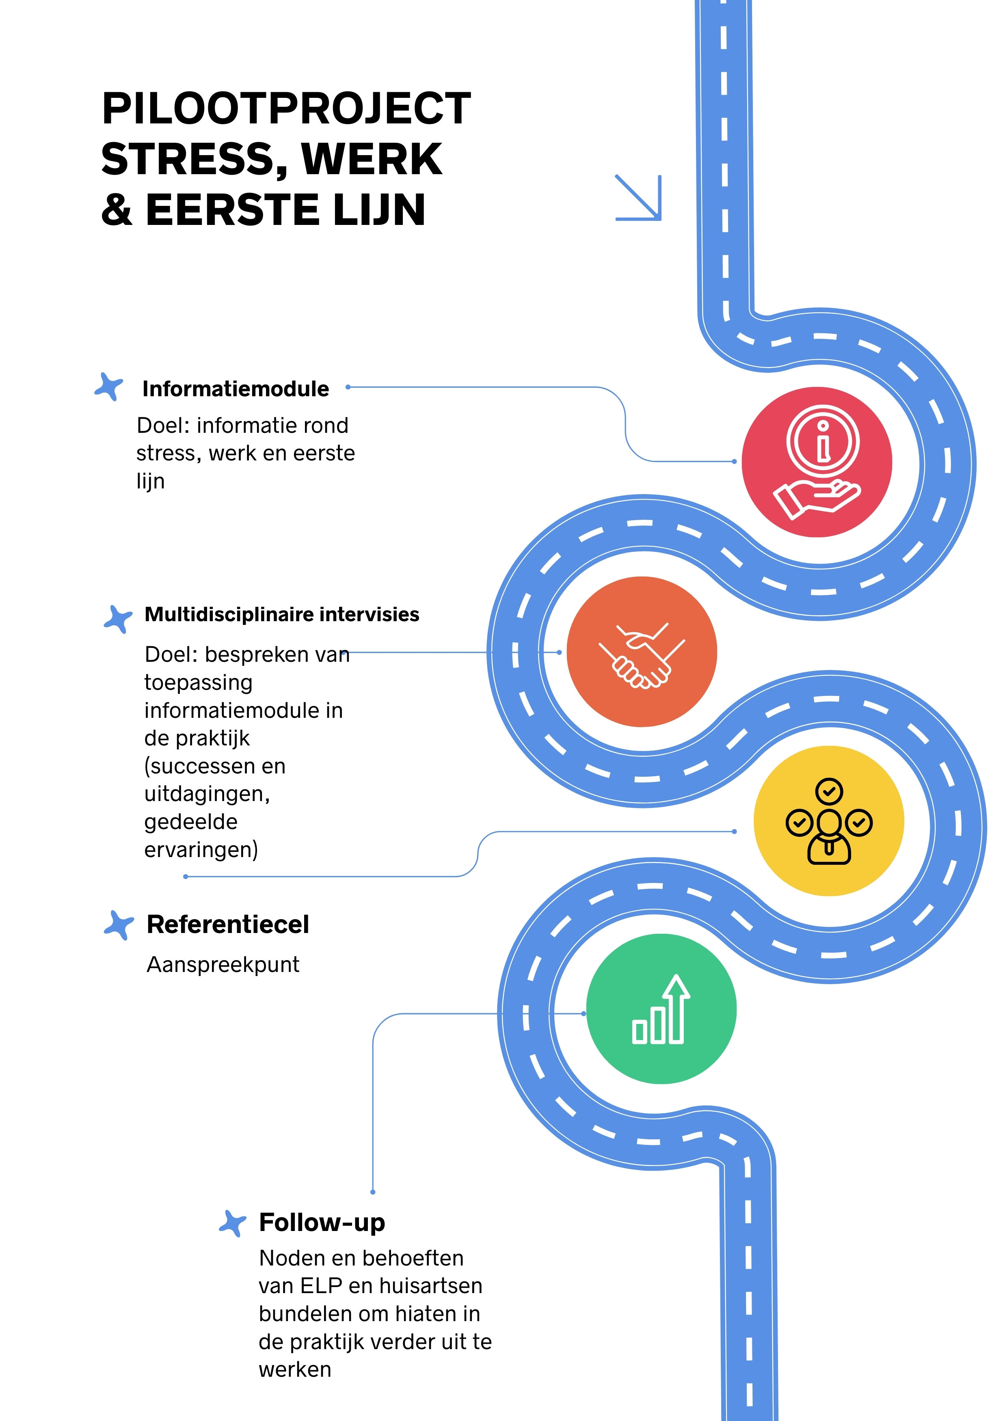
Notes:
Webinar: doel is om de informatiemodule toe te lichten en een bundeling van bestaande theorie en informatie mee te geven aan de deelnemers. Het is aan de deelnemers om de info uit deze module die voor de eigen praktijk interessant is toe te passen en bij te houden wat interessant is en werkt en wat nog ontbreekt of minder goed werkt. Sommige informatie zal reeds common knowledge zijn voor huisartsen dan wel eerstelijnspsychologen maar we wilden een zo volledig mogelijke documentatie maken van alle informatie beschikbaar binnen het brede domein van mentale gezondheid en werk.
Multidisciplinaire intervisies: Deze intervisies bieden ruimte om de praktijkervaringen met elkaar te delen en te bespreken. Er sluiten ook interssante sprekers aan opdat input van verschillende hoeken meegenomen kan worden. Doel is om te leren van elkaar en onze kennis binnen het thema aan te vullen. Wat passen we reeds toe in de praktijk? Waar loopt het vaak fout? Hoe kunnen we hiermee omgaan?

Slide 3
I, II, III. Mentale gezondheid en werk
Inleiding
  Doelstellingen van het project “Stress, Werk en Eerste lijn”
  Cijfers mentale gezondheid en arbeidsongeschiktheid in België
  Mentale gezondheid: definitie en psychische problemen
  Relatie tussen mentale gezondheid en werk
  De evoluties in de arbeidswereld
  Voorbeelden: Personen bij de huisarts en ELP
  Belangrijke besluiten
  Werkplek bevragen tijdens consultatie
Verduidelijking van de concepten
  Psychosociale risico's: definitie en oorsprong
  Frequente werkgerelateerde mentale gezondheidsproblemen
  Differentiaaldiagnostiek
Hoe omgaan met mentale gezondheidsproblemen en werkgerelateerde problemen tijdens consultaties, van primaire preventie tot tertiaire preventie?
  De essentiële zorg
  Wat kan er gedaan worden tijdens primaire preventie / secundaire preventie / tertiaire preventie?
    Het belang van een systemische/psychosociale visie op alle preventieniveaus
    De basishouding
    Werk bespreekbaar maken & gespreksfiche
    Opvolging huisarts – psycholoog – andere professionals
  Haal je neus van het stuur: Nut van arbeidsongeschiktheid
    Nut arbeidsongeschiktheid
    Aandachtspunten arbeidsongeschiktheid
    Aandachtspunten terugkeer naar werk
  Betrokken actoren
  Belangrijkste boodschappen
  Enkele relevante online bronnen
Notes:
Doelstellingen van het project Stress, Werk en Eerste lijn
Arbeidsongeschiktheid in België
Mentale gezondheid: definitie en psychische problemen
Relatie tussen mentale gezondheid en werk
De arbeidswereld is veranderd
Voorbeelden: Personen bij de huisarts en ELP
Dus wat moeten we doen?
Waarom de werkplek bevragen tijdens de consultatie

Slide 4
IV. Werk & Re-integratie
Het (opnieuw) in perspectief plaatsen
    1.1. Actoren m.b.t. het domein werk en sociale zekerheid
    1.2. (Her)perspectief: de actoren en hun opdrachten
    1.3. Een nieuw instrument om de uitwisseling tussen artsen te vergemakkelijken: het TRIO-platform
De arbeidsarts
    2.1. Opdracht
    2.2. Wat u moet weten
Preventie van PSR: wat te doen/adviseren aan patiënten die geconfronteerd worden met een situatie die verband houdt met psychosociale risico’s?
    3.1. Actoren op het gebied van preventie op de werkplek
    3.2. Rol van de huisarts en/of psycholoog
    3.3. PSR: kernboodschappen
Twee voorbeelden primaire en/of secundaire preventie:
    4.1. Programma burn-out Fedris
    4.2. Mentaal welzijn van zelfstandigen: sociaal verzekeringsfondsen
Terug aan het werk bij de werkgever... Drie scenario’s
    5.1. Re-integratie. zonder aanpassing van de werkpost
    5.2. Re-integratie met aanpassing van de werkpost & aangepast werk
    5.3. Re-integratietraject en bijzondere procedure medische overmacht
6. De adviserend arts en zijn multidisciplinair team
  6.1. Ziekenfondsen
  6.2. Samenstelling multidisciplinair team
  6.3. Profiel van een adviserend arts en wettelijke taken
  6.4. Opdrachten multidisciplinaire team
  6.5. Rol van de Terug Naar Werk-coördinator, waarom en hoe contact met hem/haar opnemen?
7. Tijdlijn arbeidsongeschiktheid en de 8 fasen (rechtsgrondslagen en procedures)
8. Opvolging van invaliditeit (stap 9)
9. Hefbomen voor socio-professionele re-integratie
10. Hoe neem ik contact op met de adviserend arts en wat moet ik hem of haar sturen?
11. Regionale arbeidsbemiddelingsdiensten: VDAB & Actiris
12. Enkele voorbeelden m.b.t. terugkeer naar werk (tertiaire preventie)
  12.1. IPS
  12.2. Activeringsteams GGZ, gespecialiseerde activeringstrajecten zorg en werk, psychosociale revalidatiecentra
  12.3. TNW-fonds
13. Terug aan het werk: Uitdagingen

Slide 5
Inleiding
  Doelstellingen van het project Stress, Werk en Eerste lijn
  Cijfers mentale gezondheid en arbeidsongeschiktheid in België
  Mentale gezondheid: definitie en psychische problemen
  Relatie tussen mentale gezondheid en werk
  De evoluties in de arbeidswereld
  Voorbeelden: Personen bij de huisarts en ELP
  Dus wat moeten we doen?
  Waarom de werkplek bevragen tijdens de consultatie?

Slide 6

1. Doelstellingen van het project Stress, Werk en Eerste lijn
Een antwoord zoeken op de nieuwste werkgerelateerde problemen.
Alternatieven voorstellen die bij voorkeur meer gericht zijn op secundaire dan op tertiaire preventie.
De eerste lijn versterken (huisartsen en eerstelijnspsychologen*), met name door:
  Kruisbestuiving tussen professionals in de gezondheidszorg aan te moedigen;
  Goede richtlijnen en werkwijzen aan te bieden om de specifieke aard van het lijden op de werkplek te begrijpen.
* Eerstelijnspsychologen binnen de RIZIV-conventie zijn aangesloten bij een netwerk voor geestelijke gezondheidszorg dat een overeenkomst heeft met het RIZIV. De overeenkomst 'eerstelijnspsychologische zorg', die oorspronkelijk in 2021 werd gelanceerd en in 2024 werd aangepast, heeft als doel het aanbod van deze zorg geleidelijk en gecoördineerd uit te breiden in het hele land. Volwassenen vanaf 24 jaar betalen via het derdebetalerssyteem slechts 11 euro (4 euro bij VT) per individuele sessie en 2,5 euro per groepssessie.
Notes:
Voor meer informatie: https://www.inami.fgov.be/fr/professionnels/professionnels-de-la-sante/psychologues-cliniciens/dispenser-des-soins-psychologiques-de-premiere-ligne-via-un-reseau-de-sante-mentale
Voor volwassenen vanaf 24 jaar neemt de ziekteverzekering het grootste deel van de prijs per sessie op zich, onmiddellijk via het derdebetalerssyteem. De patiënt betaalt zelf:
Voor individuele sessies: 11 euro per sessie. Als de patiënt recht heeft op een verhoogde tegemoetkoming, betaalt deze 4 euro.
Voor groepssessies: 2,5 euro per sessie.
De eerste individuele sessie is altijd gratis.
De gemeenschapsgerichte interventies (groepssessies) zijn altijd gratis.

Slide 7
2. Cijfers mentale gezondheid en arbeidsongeschiktheid in België
Volgens Sciensano (maart 2024):
18,9% van de Belgische bevolking lijdt aan een angstproblematiek
17,2% van de Belgische bevolking lijdt aan een depressieve problematiek
Volgens het RIZIV:
37,57% van de personen met langdurige arbeidsongeschiktheid (AO) op 31/12/2023 leed aan een psychische problematiek, waarvan 69,48% aan depressie of burn-out.
Als gevolg hiervan is het aantal personen in invaliditeit als gevolg van een psychische of gedragsproblematiek nu met 30,9% gestegen tussen 2018 en 2023. Deze stijging loopt op tot 44% als het gaat om depressie of burn-out.
Mentale gezondheidsproblemen zijn een grote uitdaging!
Notes:
Ter attentie: cijfers RIZIV is enkel werklozen, werknemers en zelfstandigheden, en dit omvat dus niet OCMW (leefloon), statutair ambtenaren, FOD handicap…
Bron :
INAMI: https://www.inami.fgov.be/fr/statistiques/statistiques-indemnites/incapacite-de-travail-combien-de-burnouts-et-de-depressions-de-plus-d-un-an-quel-cout-pour-l-assurance-indemnites
https://www.inami.fgov.be/SiteCollectionDocuments/PSYA_etude_avril_2024.pdf
Sciensano, Samenvatting van de BELHEALTH-resultaten - Reeks 1 tot 6: Gegevens over de geestelijke gezondheid van Belgische volwassenen in het kielzog van COVID-19 (september 2022-juni 2024)
Bron: SERV_DB_20231004_WBM2023_Werknemers_RAP_StIA.pdf --> SERV. (2023). Werkbaar werk: Werknemersrapport. Geraadpleegd op 7 juli 2025, van https://www.werkbaarwerk.be/sites/default/files/documenten/SERV_DB_20231004_WBM2023_Werknemers_RAP_StIA.pdf

Slide 8



3.1. Mentale gezondheid - definitie
Mentale gezondheid volgens de WHO :
Mentale gezondheid is "een staat van welzijn waarin mensen hun potentieel tot uiting kunnen brengen, met de normale stress van het leven kunnen omgaan, productief kunnen werken en een bijdrage kunnen leveren aan hun gemeenschap". Het is een dynamisch evenwicht tussen emotioneel, psychologisch en sociaal welzijn. Mentale gezondheid wordt beïnvloed door individuele, sociale en structurele factoren en is een grondrecht voor iedereen.
WHO, Grondwet van de Wereldgezondheidsorganisatie, 2004.
Belangrijkste dimensies van mentale gezondheid :
Emotioneel | Psychologisch | Gedrag en sociaal
Emotieregulatie en stressbestendigheid | Zelfperceptie (eigenwaarde, zelfeffectiviteit), gevoel van autonomie. | Interpersoonlijke relaties, aanpassing aan de omgeving, sociale en professionele betrokkenheid.

Slide 9
3.2. Mentale gezondheid: psychische problemen
Stemmingsproblemen (bv. depressie, bipolaire stoornis,…)
Angstproblemen (bv. sociale fobie, paniekstoornis)
Trauma- en stressorgerelateerde problemen (bv. PTSS, aanpassingsstoornis,…)
Psychotische problemen (bv. schizofrenie, wanen,…)
Persoonlijkheidsproblemen (bv. borderline)
Ontwikkelingsproblemen: (bv. ASS, AD(H)D,…)
Problemen in het gebruik van middelen (bv. Alcohol, drugs,…)
…
Interactie & comorbiditeit
*Voor de volledige lijst van psychische stoornissen verwijzen we naar de DSM-5-TR
Notes:
Personen met uitputtingsyndromen, o.a. burn-out, gebruiken vaak verdovingsmiddelen gebruiken om hun lichaam te dempen (echter wil het lichaam eigenlijk iets zeggen), enerzijds pijnstillers, maar ook alcohol en benzodiazepines (vermijdende coping).
Mentale gezondheid kan beïnvloed worden door psychische stoornissen. Er is dan een invloed op de stemming en angstbeleving van het individu.

Slide 10
3.3.a. Mentale gezondheid: uitdagingen
Geen eenduidig, allesomvattend onderzoek beschikbaar over de mentale gezondheid van de bevolking
  Hele bevolking vs. Vlaanderen/België/Internationaal vs. Jongeren
  Focus op aanwezigheid psychische problemen vs. Subjectief mentaal welbevinden
  => Conclusie: mentale gezondheid is meer dan de afwezigheid van symptomen of problematieken
Notes:
DSM-5-TR:
Neuroontwikkelingsstoornissen: Bijvoorbeeld autismespectrumstoornis en ADHD.
Schizofreniespectrum en andere psychotische stoornissen: Bijvoorbeeld schizofrenie en schizoaffectieve stoornis.
Bipolaire en gerelateerde stoornissen: Bijvoorbeeld bipolaire I stoornis en cyclothyme stoornis.
Depressieve stoornissen: Bijvoorbeeld major depressive disorder en dysthymie.
Angststoornissen: Bijvoorbeeld gegeneraliseerde angststoornis en paniekstoornis.
Obsessieve-compulsieve en gerelateerde stoornissen: Bijvoorbeeld obsessieve-compulsieve stoornis en hoarding disorder.
Trauma- en stressor-gerelateerde stoornissen: Bijvoorbeeld posttraumatische stressstoornis (PTSS) en acute stressstoornis.
Dissociatieve stoornissen: Bijvoorbeeld dissociatieve identiteitsstoornis en depersonalisatie/derealisatie stoornis.
Somatische symptoom- en gerelateerde stoornissen: Bijvoorbeeld somatische symptoomstoornis en ziekteangststoornis.
Voedings- en eetstoornissen: Bijvoorbeeld anorexia nervosa en boulimia nervosa.
Eliminatiestoornissen: Bijvoorbeeld enuresis en encopresis.
Slaap-waakstoornissen: Bijvoorbeeld insomnia en narcolepsie.
Seksuele disfuncties: Bijvoorbeeld erectiestoornis en vaginisme.
Genderdysforie: Bijvoorbeeld genderdysforie bij adolescenten en volwassenen.
Disruptieve, impulscontrole- en gedragsstoornissen: Bijvoorbeeld oppositional defiant disorder en conduct disorder.
Stoornissen gerelateerd aan middelengebruik en verslavingen: Bijvoorbeeld alcoholgebruikstoornis en gokstoornis.
Neurocognitieve stoornissen: Bijvoorbeeld delirium en Alzheimer’s ziekte.
Persoonlijkheidsstoornissen: Bijvoorbeeld borderline persoonlijkheidsstoornis en antisociale persoonlijkheidsstoornis.
Parafiele stoornissen: Bijvoorbeeld voyeuristische stoornis en pedofiele stoornis.
Andere mentale stoornissen: Bijvoorbeeld andere gespecificeerde en ongespecificeerde mentale aandoeningen.

Slide 11
3.3.b. Mentale gezondheid: tweevoudig continuüm model (Keyes, 2005)
Hoge mentale gezondheid
Bv. Hoge mentale gezondheid en psychisch probleem
Bv. Hoge mentale gezondheid en geen psychisch probleem
Aanwezigheid psychische problematiek
Afwezigheid psychische problematiek
Bv. Lage mentale gezondheid en één of meerdere psychische problemen
Bv. Lage mentale gezondheid en geen psychisch probleem
Lage mentale gezondheid
Notes:
“Dit model toont dat mentale gezondheid en psychische problemen niet elkaars tegenpolen zijn. Iemand kan psychische klachten hebben én toch een goed mentaal welzijn ervaren – bijvoorbeeld dankzij veerkracht, sociale steun of zingeving. Omgekeerd kan iemand zonder diagnose toch worstelen met leegte of motivatieverlies.
Als huisarts of eerstelijnspsycholoog is het dus belangrijk om niet enkel te screenen op symptomen, maar ook te peilen naar het algemeen welbevinden. Dit helpt om gerichter te ondersteunen, ook preventief.
Het model onderscheidt vier zones:
Floreren: hoge mentale gezondheid, geen psychische stoornis
Bloeien: hoge mentale gezondheid, mét psychische stoornis
Wegkwijnen: lage mentale gezondheid, geen psychische stoornis
Dubbel lijden: lage mentale gezondheid, mét psychische stoornis”
Het tweevoudig continuümmodel illustreert in de eerste plaats dat de relatie tussen positieve geestelijke gezondheid en psychopathologie niet perfect is: een hoge score op positieve geestelijke gezondheid gaat niet noodzakelijk samen met minder psychische symptomen. En omgekeerd: het is niet omdat je geen psychische symptomen hebt dat je mentaal welbevinden hoog is en je je gelukkig voelt. En een goede positieve geestelijke gezondheid is ook mogelijk voor iemand met psychische ongemakken/symptomen/problemen.
De wisselwerking tussen beide continua definieert vier clusters van functioneren:
In de eerste groep gaat het ervaren van hoog welbevinden samen met de afwezigheid van mentale ongezondheid. We zouden hier kunnen spreken over ‘optimale geestelijke gezondheid’. Het functioneren van deze groep wordt omschreven als floreren (flourishing).
De geestelijke gezondheid van de tweede groep wordt gekenmerkt door een combinatie van laag welbevinden, terwijl er toch geen psychische problemen of psychopathologie aanwezig zijn. Het functioneren van deze groep is aan het afbrokkelen (languishing), wat dus wijst op een steeds minder optimale geestelijke gezondheid.
Het functioneren van een derde groep kan omschreven worden worden als worstelen of strijden (struggling). Bij deze groep is er sprake van een geestelijke gezondheid die gekarakteriseerd wordt door psychische problemen , in combinatie met een hoog niveau van welbevinden.
Tot slot is er ook een groep die ploetert (floundering) en dat komt zowel in psychopathologie als laag welbevinden tot uiting.

Slide 12
4. Relatie tussen mentale gezondheid en werk
De WHO toont aan dat :
Een veilige en gezonde werkomgeving omwille van verschillende redenen bijdraagt aan de gezondheid van mensen, zoals zingeving in het leven, sociale contacten, structuur en financiële stabiliteit.
Er is een wederzijds verband is tussen mentale gezondheid en werk:
  Een goede werkomgeving kan de mentale gezondheid verbeteren, maar een goede mentale gezondheid is ook essentieel om goed te kunnen werken.
  Omgekeerd kan een slechte/ongezonde werkomgeving leiden tot mentale gezondheidsproblemen en kunnen mentale gezondheidsproblemen leiden tot problemen op het werk.
Notes:
Iedereen heeft het recht op werk – ook mensen met psychische problemen. Zij moeten volwaardig en eerlijk kunnen deelnemen aan het arbeidsproces.
Voorbeeld :
Goede werkomgeving: bv steun door collega’s en leidinggevende
Slechte werkomgeving: geen erkenning en te hoge werkdruk/eisen.
Bovendien hangt deze interactie ook af van de persoonlijkheid (persoonlijke hulpbronnen) en context van de persoon.
Bronnen :
https://www.who.int/fr/news-room/fact-sheets/detail/mental-health-at-work
https://iris.who.int/bitstream/handle/10665/363208/9789240058323-fre.pdf
(OMS, Fiche “Mental health at work”, 2022/2024 et OMS & OIT, Policy Brief, 2022)

Slide 13
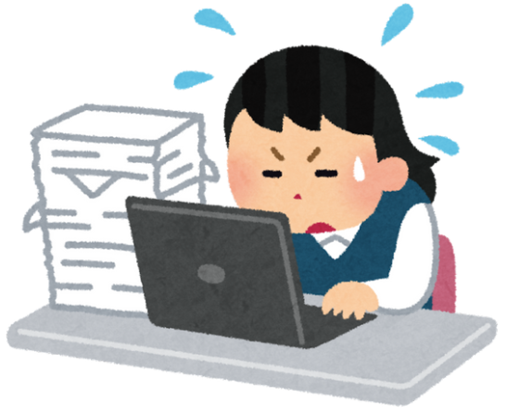
5.1. De evoluties in de arbeidswereld
Werkgerelateerde problemen komen vaak ter sprake tijdens consultaties (collega's, hiërarchische oversten, werkdruk, hetzelfde moeten doen met minder mensen, herstructurering en instabiliteit, hogere eisen, enz.).
Stijgende impact van digitale technologieën (verhoogt werkdruk en wordt gebruikt als coping, digitaal oversolliciteren).
Hybride werken kan leiden tot psychosociale risico's zoals sociale isolatie, vervaging van werk-privégrenzen en verminderde teamcohesie.
Impact van tweeverdienermodel (combinatie werk en zorgtaken, invloed van deeltijds werk op financiële zekerheid, doorgroeimogelijkheden , …).
De maatschappij blijft mensen in arbeidsongeschiktheid stigmatiseren; Mensen ervaren sociale druk om snel terug te keren, zelfs als ze daar nog niet klaar voor zijn (=schaamte).
→ Wat zijn de redenen hiervoor?
Notes:
Toename van alleenstaanden die werk- en zorgtaken alleen moeten opnemen.
Positieve impact kan ook benoemd worden:
Flexibiliteit en autonomie kunnen het welzijn verbeteren, mits goede ondersteuning en duidelijke afspraken
Digitale tools helpen werknemers inzicht te krijgen in hun mentale toestand en bieden laagdrempelige hulp
Werknemers zijn beter geïnformeerd: 75% weet welke stappen te ondernemen bij mentale klachten
72% van de actieve Belgen neemt zelf actie voor hun mentale welzijn, zoals verlof nemen, sporten of mindfulness
Hybride werken heeft ook voordelen die positief kunnen zijn voor iemand zijn draagkracht gezien dit een betere balans tussen privé en werk kan bieden.
Loontrekkenden (bedienden + arbeiders), zelfstandigen, ambtenaren,... -> Veel mogelijkheden, maar vaak verschillend vanuit de verschillende stelsels/statuten. Dit zorgt voor uitdagingen. Ze hebben elk hun specificiteit en hun bijhorende moeilijkheden/drempels/uitdagingen (cf specficiteit loontrekkende hieronder)!
Eventueel voor de syllabus, als historische achtergrondinformatie/in de maatschappelijke context plaatsen:
Modern werk bepaalt onze relatie met de wereld, maar ook onze sociale relaties. Het is een fysieke activiteit (soms zwaar) en (nu vaak) intellectueel, waarbij vakmanschap wordt ingezet en vaak ook de bemiddeling van hulpmiddelen (fysiek of immaterieel). In oude samenlevingen tot het einde van de middeleeuwen nam het bevredigen van fysieke en natuurlijke behoeften slechts een klein deel van de tijd en aandacht in beslag. De behoeften werden snel en met minimale inspanning bevredigd. Werk heeft niet altijd zo’n grote plaats ingenomen en is niet altijd zo gewaardeerd als in onze tijd. Pas aan het einde van de 18e eeuw, met Adam Smith, krijgt menselijk werk een plaats in de zich ontwikkelende economie. Werk wordt toen gezien als de menselijke kracht (naast de machine) die in staat is waarde en nut te creëren. Modern westers werk is voornamelijk betaald werk. Er zijn ook andere vormen van werk zoals vrijwilligerswerk, informeel werk, gedwongen werk (gevangenis, uitbuiting, mensenhandel), huishoudelijk werk, reproductief werk, enzovoort.
De contractuele, loongerelateerde relatie waarbij de werknemer een ondergeschikte positie accepteert (waardoor hij een groot deel van zijn vrijheid verliest) in ruil voor een salaris. Door de economische afhankelijkheid kan de werknemer niet zo gemakkelijk zijn werk opzeggen, zelfs als hij het moeilijk heeft op het werk.
Meestal vindt het werk plaats binnen een organisatie met een hiërarchische (ongelijke) structuur, regels, procedures, en uiteenlopende, vaak tegenstrijdige verwachtingen. Vaak is er een individuele evaluatie (prestatie-indicatoren, cijfers, doelstellingen, opgelegde criteria, voortdurende rapportage), soms zelfs permanent, terwijl de organisatie zelf weinig tot geen ruimte laat om geëvalueerd of in vraag gesteld te worden. Beslissingen worden door anderen genomen, soms ver van de werkvloer (bijvoorbeeld bij multinationals of door de afdeling organisatie en methoden). Er zijn frequente reorganisaties (herstructureringen, outsourcing, delokalisatie, gedeeltelijke vervanging door cobots — collaboratieve robots), veranderingen in methoden, doelstellingen en hulpmiddelen...
Het collectieve kader is vaker het resultaat van een driedelige interactie tussen werkgevers, vakbonden en staten, bijvoorbeeld: collectieve arbeidsovereenkomsten, het Comité voor Preventie en Bescherming op het Werk, en de Wet op het Welzijn op het Werk.
Bedrijven en werkgevers opereren op een markt en in een geglobaliseerde samenleving binnen een neoliberaal regime (wat onder andere betekent dat financiële aspecten voorrang krijgen boven goed bedrijfsbeheer). Het bedrijf moet/wil op korte termijn winst opleveren voor de aandeelhouder, hetzij door de prijzen te verhogen (maar veel markten zijn verzadigd), hetzij door de kosten te verlagen, waarvan de grootste personeelskosten zijn.
Drie doelgroepen lopen een bijzonder risico:
Vrouwen (hoger risico op discriminatie, intimidatie, ongewilde deeltijdarbeid...)
Jongeren (moeilijkheden om de arbeidsmarkt te betreden, risico’s op intimidatie, arbeidsongevallen...)
Immigranten en Belgen van immigrantengezinnen (moeilijkheden om de arbeidsmarkt te betreden, vaak ondanks gelijkwaardige diploma’s, hoger risico op discriminatie, intimidatie, slechter betaald werk met hogere fysieke en psychosociale risico’s).

Slide 14
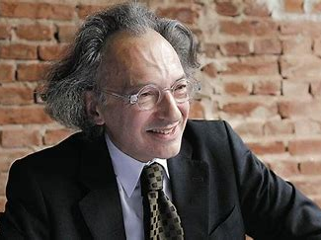

5.1.a. De evoluties in de arbeidswereld
Economische en organisatorische transformaties :
Globalisering, digitalisering, overmatige flexibiliteit.
Verheerlijking van individuele prestaties - management op basis van doelstellingen
Prestatiedruk, versterkte concurrentie tussen bedrijven, tussen afdelingen van hetzelfde bedrijf en zelfs binnen afdelingen.
Vermindering van samenwerking
Minder mogelijkheden voor informele momenten (verlies solidariteit).
Ontslaggolf, vertrekken uit afkeer.
Botsing met de realiteit
Kloof tussen voorgeschreven werk en feitelijk werk.
Organisatorische druk
Procedures en beperkingen: kwaliteitsnormen, traceerbaarheid.
Zoeken naar de schuldige i.p.v. een oprechte zoektocht naar verbetering.
Gebrek aan erkenning door de hiërarchie (cijfers t.o.v. kwaliteit).
Confrontatie met onnatuurlijke en stressvolle taken.
Verlies van zingeving op het werk.
Voortdurend moeten aanpassen aan incidenten en storingen.
Christophe Dejours is psychiater, psychoanalist en arbeidsspecialist
Arbeidspsychodynamiek is de studie van de psychologische effecten van werk op individuen
Notes:
Economische en organisatorische transformaties :
- Globalisering: Grotere druk door concurrentie en productiviteit.
- Digitalisering: de grenzen tussen werk en privé vervagen.
Overmatige flexibiliteit: jobonzekerheid en instabiliteit.
Verheerlijking van individuele prestaties - management op basis van doelstellingen
- Prestatiedruk: individuele gesprekken, bonussen, ....
Wijdverspreide en versterkte concurrentie tussen bedrijven, tussen afdelingen van hetzelfde bedrijf en zelfs binnen afdelingen.
Vermindering van samenwerking
- Verlies van solidariteit: minder mogelijkheden voor informele momenten
Werknemers nemen om de beurt ontslag of vertrekken uit afkeer (grote ontslaggolf)
Botsing met de realiteit
- Kloof tussen voorgeschreven werk en feitelijk werk (onvoorziene gebeurtenissen, weerstand uit de echte wereld)
Noodzakelijke aanpassingen: voortdurend moeten aanpassen aan incidenten en storingen
Organisatorische druk:
- Procedures en beperkingen: opleggen van procedures die soms vreemd zijn aan het individu en aan het werk (kwaliteitsnormen, traceerbaarheid).
- Zoeken naar de schuldige in plaats van een oprechte zoektocht naar verbetering
- Geen erkenning van het gedane werk door de hiërarchie, die meer gericht is op cijfers dan op de werkelijke kwaliteit van het geleverde werk
- Onnatuurlijke inspanningen: confrontatie met onnatuurlijke en stressvolle taken
- Verlies van zingeving op het werk, werknemers vinden niet langer hun weg....

Slide 15
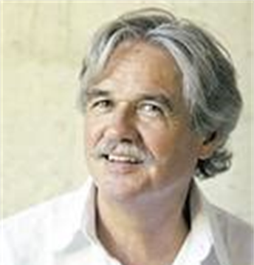
5.1.b. De evoluties in de arbeidswereld
Financieel kapitalisme
Gericht op winst op korte termijn (resultaatgerichtheid + constante evaluatie), wat een constante druk op werknemers creëert.
Revolutie van het management
Nieuwe managementpraktijken, veranderen werknemers in louter middelen ten dienste van de winstgevendheid (ontmenselijking en vergroten psychologisch lijden).
Herstructurering en reorganisatie
Frequente herstructureringen en reorganisaties dragen bij aan een gevoel van wanhoop en woede onder werknemers.
Een resultaatgerichte cultuur
Obsessie met resultaten en constante evaluatie waar werknemers zich constant onder druk gezet voelen.
Deze factoren laten zien hoe economie en leiderschap een grote invloed kunnen hebben op de mentale gezondheid van werknemers.
Vincent de Gaulejac is klinisch socioloog.
Notes:
Financieel kapitalisme: dat gericht is op winst op korte termijn (resultaatgerichtheid + constante evaluatie), creëert een constante druk op werknemers, wat leidt tot stress en onzekerheid.
Revolutie van het management: Nieuwe managementpraktijken, die vaak de "revolutie van het management" worden genoemd, veranderen werknemers in louter middelen ten dienste van de winstgevendheid, wat het werk kan ontmenselijken en het psychologisch lijden kan vergroten.
Herstructurering en reorganisatie: Frequente herstructureringen en reorganisaties, die als stresserend en onrechtvaardig worden ervaren, dragen bij aan een gevoel van wanhoop en woede onder werknemers.
Een resultaatgerichte cultuur: De obsessie met resultaten en de constante evaluatie creëren een ziekmakende en paradoxale werkomgeving, waar werknemers zich constant onder druk gezet voelen.

Slide 16
6. Voorbeelden: personen bij de huisarts en ELP
Een 60-jarige man heeft een bloedonderzoek ondergaan. Uit de levertesten blijkt dat zijn leverwaarden sterk gestoord zijn. Bij navraag blijkt dat hij regelmatig alcohol drinkt. Dit komt voort omdat hij moeite heeft om in te pikken bij de vele veranderingen op het werk, alsook is er een zware zorg voor zijn 90-jarige moeder.
Een 50-jarige man komt met symptomen van depressie en een laag zelfbeeld. Hij is recentelijk met een burn-out thuis komen te zitten en voelt zich beschaamd en gestigmatiseerd door zijn omgeving.
Een 45-jarige man komt bij de huisarts met symptomen van chronische vermoeidheid, slapeloosheid en hoofdpijn. Hij werkt al 20 jaar bij hetzelfde bedrijf, maar sinds de recente herstructurering moet hij dezelfde hoeveelheid werk doen met minder collega's. Dit heeft geleid tot een constante hoge werkdruk en stress.
Een 38-jarige vrouw komt met symptomen van rugpijn en vermoeidheid. Ze werkt deeltijds en zorgt daarnaast voor haar twee jonge kinderen. De combinatie van werk en zorgtaken zorgt voor een constante fysieke en mentale belasting.
Een 50-jarige vrouw heeft problemen met hartkloppingen en een verhoogde bloeddruk. Zij geeft aan dat er conflicten zijn op het werk. Dit zorgt voor rusteloosheid en spanningen.
Notes:
Zowel huisarts als psycholoog komen met dezelfde profielen in aanraking. Deze casussen/voorbeelden kunnen meegenomen worden naar de intervisies.
1. Werkdruk en Organisatorische Veranderingen
Kenmerken:
Chronische vermoeidheid, slapeloosheid, hoofdpijn
Angst, depressieve gevoelens, burn-out
Gevoel van overweldiging door hoge werkdruk en constante veranderingen
Voorbeeldcasus: Een werknemer in een bedrijf dat recent is geherstructureerd ervaart fysieke klachten zoals hoofdpijn en slapeloosheid, en mentale klachten zoals stress en angst. De verhoogde werkdruk en het gevoel van onvoldoende ondersteuning leiden tot uitputting en depressieve symptomen.
2. Conflicten en Sociale Spanningen op het Werk
Kenmerken:
Hartkloppingen, verhoogde bloeddruk, rusteloosheid
Schaamte, schuldgevoelens, laag zelfbeeld
Spanningen met collega’s of leidinggevenden
Voorbeeldcasus: Een werknemer met conflicten op het werk ervaart lichamelijke klachten zoals hartkloppingen en verhoogde bloeddruk. Tegelijk voelt hij zich psychisch belast door schaamte en schuldgevoelens, vooral wanneer hij door burn-out tijdelijk arbeidsongeschikt is.
3. Combinatie van Werk en Privébelasting
Kenmerken:
Rugpijn, vermoeidheid, gestoorde leverwaarden
Zorg voor kinderen of ouders, alcoholgebruik als copingmechanisme
Obsessief-compulsieve klachten, mentale uitputting
Voorbeeldcasus: Een deeltijdwerkende ouder of mantelzorger ervaart fysieke klachten zoals rugpijn en vermoeidheid. De combinatie van werk en zorgtaken leidt tot mentale overbelasting. Soms wordt alcohol gebruikt als copingmechanisme, of ontstaan er obsessieve controlemechanismen op het werk.

Slide 17
6. Voorbeelden: personen bij de huisarts en ELP
Een 45-jarige vrouw meldt zich aan bij een psycholoog met gevoelens van schaamte en schuld. Ze is al enkele maanden arbeidsongeschikt vanwege een burn-out en voelt zich veroordeeld door haar collega's en vrienden.
Een 30-jarige vrouw meldt zich aan bij een psycholoog met symptomen van angst en depressie. Ze werkt in een snelgroeiend technologiebedrijf waar de eisen voortdurend toenemen. Ze voelt zich overweldigd door de werkdruk en de constante veranderingen in haar werkomgeving.
Een 40-jarige man meldt zich aan bij een psycholoog met gevoelens van hopeloosheid en frustratie. Hij heeft het gevoel dat hij vastzit in zijn huidige baan en geen mogelijkheden heeft om te groeien of te veranderen vanwege de beperkte middelen en kansen.
Een 27-jarige man zoekt psychologische hulp wegens aanhoudende vermoeidheid en stress. Op zijn werk voelt hij hoge druk door de verantwoordelijkheid over financiële dossiers, wat leidt tot herhaald controleren van zijn werk. Hoewel deze obsessief-compulsieve klachten zich eerst vooral in zijn privéleven uiten, beïnvloeden ze nu ook zijn functioneren op het werk en leiden ze tot spanningen met zijn leidinggevende.
Een 28-jarige vrouw zoekt hulp bij een psycholoog omdat ze zich uitgeput en opgebrand voelt. Haar werk vereist dat ze deelneemt aan meerdere WhatsApp-groepen en constant reageert op berichten, wat haar het gevoel geeft dat ze nooit echt vrij is.

Slide 18
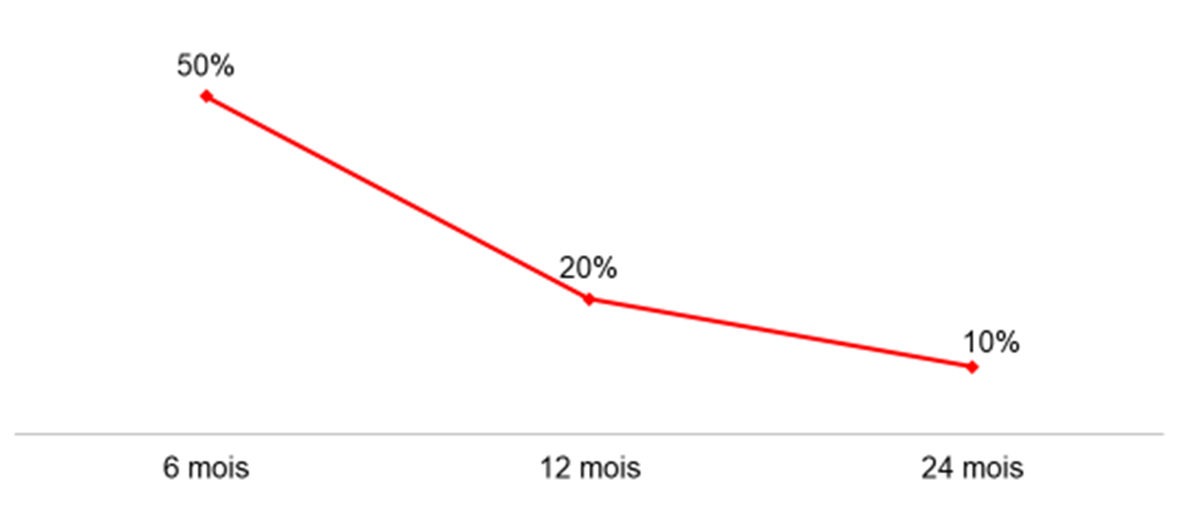
7. Belangrijke besluiten
Vroegtijdige detectie en behandeling op het gebied van zorg en werk zijn essentieel om ziekteverzuim/absenteïsme en langdurige arbeidsongeschiktheid te voorkomen.
Hoe langer personen in arbeidsongeschiktheid zijn, hoe moeilijker het voor hen wordt om weer aan de slag te gaan.
→ Vroegtijdig ingrijpen is noodzakelijk om een langdurige afwezigheid tegen te gaan!
6 maanden
12 maanden
24 maanden
Bron: 4e Europese enquête naar de werkomstandigheden, 2005
X-as: Duur arbeidsongeschiktheid
Y-as: Waarschijnlijkheid dat de persoon terug aan het werk gaat bij dezelfde werkgever
Notes:
Het is belangrijk om een evenwicht in gedachten te houden: ga niet overhaast weer aan het werk, maar verlies de risico's van een langdurige afwezigheid niet uit het oog. Hoe langer je afwezig bent, hoe moeilijker het kan zijn om terug te keren, zowel psychologisch als professioneel.
Dit versterkt het belang van vroegtijdige en geleidelijke ondersteuning, die de persoon ondersteunt en tegelijkertijd het vooruitzicht op terugkeer naar het werk behoudt, in hun eigen tempo.

Slide 19
8. De werkplek bevragen tijdens de consultatie
Door de persoon uit te nodigen om naast de privé-situatie, ook de werksituatie toe te lichten krijg je als hulpverlener een globaler beeld van de psychosociale risico's en stressgerelateerde symptomen van deze persoon.
Het vergroot het inzicht van de persoon in de eigen stresssymptomen en benadrukt de nood aan gepaste hulpverlening (= drempelverlagend om hulp te zoeken).
→ Deze aanpak stelt ons in staat om een beter inzicht te krijgen in de (psychologische) problemen op het werk en om interventies voor te stellen die beter zijn afgestemd op de behoeften van personen die lijden op het werk.
Notes:
Dit inzicht zorgt ervoor dat de persoon zich begrepen en gerespecteerd voelt in zijn lijden, normalisering van symptomen, verlichting van schuldgevoel, duidelijker zicht op wat er met hem/haar gebeurt, beter kunnen zien wat ze kunnen doen om actie te ondernemen.
Deze benadering stelt ons in staat om een beter inzicht te krijgen in problemen op het werk, om een psychologisch probleem om te zetten in een psychosociaal probleem in de context van werk, en om interventies voor te stellen die beter zijn aangepast aan de behoeften van patiënten die lijden op het werk.

Slide 20
II. Verduidelijking van de concepten
  Psychosociale risico's: definitie, oorsprong en enkele veelvoorkomende problemen van personen op het werk
  Frequente werkgerelateerde mentale gezondheidsproblemen
    Stress, acute en chronische stress, werkgerelateerde stress
        Mechanisme van stress
        Factoren m.b.t. stress
        Voor- en nadelen stress
        Autonoom zenuwstelsel
        Het drievoudige brein
        Alarmsignalen van stress
        Tolerantievenster
        Chronische stress
    Burn-out
        Intrapersoonlijke dynamiek & symptomen
        Stadia van burn-out en follow-up
        Aandachtspunten
  Differentiaaldiagnostiek: Burn-out / bore-out / depressie

Slide 21
1. Psychosociale risico's op het werk: definitie
De psychosociale risico’s op het werk worden gedefinieerd als de kans dat één of meerdere werknemers psychische schade ondervinden, die al dan niet kan gepaard gaan met lichamelijke schade, ten gevolge van een blootstelling aan de elementen van de arbeidsorganisatie, de arbeidsinhoud, de arbeidsvoorwaarden, de arbeidsomstandigheden en de interpersoonlijke relaties op het werk, waarop de werkgever een impact heeft en die objectief een gevaar inhouden.
Psychische schade kan zich uiten in angst, depressie en zelfs zelfmoordgedachten.
Op lichamelijk vlak kunnen deze risico's leiden tot slaapproblemen, hoge bloeddruk, hartkloppingen, maag- en darmproblemen,...
Deze risico’s kunnen ook voor de onderneming negatieve gevolgen hebben zoals een slechte arbeidssfeer, conflicten of extra kosten (door arbeidsongevallen, absenteïsme, een daling van kwaliteit en productiviteit van het werk, …).
De bekendste uitingen van psychosociale risico's op het werk zijn stress, burn-out, conflicten op het werk, grensoverschrijdend gedrag zoals pesterijen.
Notes:
Risico: waarschijnlijkheid dat een gevaar optreedt en schade veroorzaakt.
'geweld en morele of seksuele intimidatie op het werk' : dit zijn vormen van grensoverschrijdend gedrag. Grensoverschrijdend gedrag is de overkoepelende term wanneer we spreken van Pesterijen, geweld of ongewenste (seksuele) intimidatie. Deze term is vollediger dan enkel geweld en intimidatie te benoemen.
De bekendste uitingen van psychosociale risico’s op het werk zijn stress, burn-out en conflicten verbonden aan het werk en geweld, pesterijen en ongewenst seksueel gedrag op het werk. De werkgever moet de nodige maatregelen treffen om de psychosociale risico’s op het werk te voorkomen, om de schade ten gevolge van deze risico’s te voorkomen of om deze schade te beperken.
https://werk.belgie.be/nl/themas/welzijn-op-het-werk/psychosociale-risicos-op-het-werk/definities-en-toepassingsgebied

Slide 22

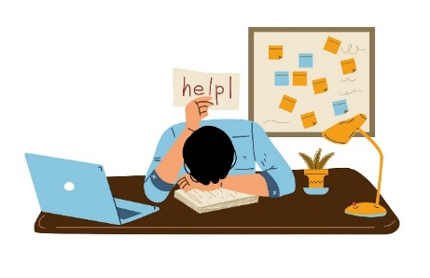




1. Enkele veelvoorkomende problemen van personen op het werk
Stress :
Acute / chronische stress
Burn-out
Bore-out
Pesterijen en ongewenst seksueel gedrag
Geweld
Conflict
Notes:
Conflict :https://orbi.uliege.be/bitstream/2268/245516/1/Que%20nous%20apprennent%20les%20conflits.pdf
Bore-out: Philippe Rothlin en Peter R. Werder in hun boek "Diagnose Bore-out" uit 2007.
Bore-out: Een syndroom dat verband houdt met verveling op het werk, als gevolg van een gebrek aan stimulatie, uitdaging of zinvolle taken. Dit kan leiden tot verlies van motivatie, een laag zelfbeeld en negatieve gevolgen voor de geestelijke en lichamelijke gezondheid. Verveling als gevolg van een gebrek aan werk en onderbenutting van vaardigheden.
Brown-out: Een vorm van professionele ontkoppeling waarbij mensen de betekenis van hun werk verliezen, vaak door taken die ze als absurd of zinloos beschouwen. OF: Psychosociale belasting (cognitief-emotioneel) in verband met tegenstrijdige gedachten (dissonanties) in een context van 'functionele domheid'
Seksueel grensoverschrijdend gedrag: Elk ongewenst gedrag met een seksuele connotatie dat fysiek, verbaal of non-verbaal tot uiting komt en tot doel of gevolg heeft dat de waardigheid van een persoon wordt aangetast, en in het bijzonder dat een bedreigende, vijandige, beledigende, vernederende of kwetsende omgeving wordt gecreëerd.
Conflict: Het begrip conflict wordt door deskundigen vaak gedefinieerd als een situatie van antagonisme of spanning tussen partijen met uiteenlopende belangen, waarden of doelstellingen. Volgens sommige specialisten kan een conflict bijvoorbeeld worden gezien als een systemisch proces waarbij onverenigbaarheden of meningsverschillen ontstaan, vaak gepaard gaand met emotionele en cognitieve reacties.
Conflict: Het begrip conflict wordt door deskundigen vaak gedefinieerd als een situatie van antagonisme of spanning tussen partijen met uiteenlopende belangen, waarden of doelstellingen. Volgens sommige specialisten kan een conflict bijvoorbeeld worden gezien als een systemisch proces waarbij onverenigbaarheden of meningsverschillen ontstaan, vaak gepaard gaand met emotionele en cognitieve reacties.
Geweld: Elke situatie waarin een persoon wordt bedreigd of fysiek of psychologisch wordt aangevallen tijdens het werk. Geweld komt tot uiting in onmiddellijk gedrag waarbij wordt gedreigd met fysiek geweld, fysieke agressie (bv. rechtstreekse slagen, enz.), verbale bedreigingen of verbale agressie (bv. beledigingen, vernederende of denigrerende woorden, ongegronde beschuldigingen van ernstige feiten, enz.)
Pesten / Morele intimidatie is een abusief geheel van meerdere gedragingen;
die gelijkend of verschillend kunnen zijn;
die van buiten of binnen de onderneming of instelling kunnen komen;
die gedurende een bepaalde tijd plaatsvinden;
tijdens de uitvoering van het werk;
en die als doel of gevolg hebben:
Aantasting van de persoonlijkheid, waardigheid of fysieke of psychische integriteit van een persoon;
In gevaar brengen van zijn of haar arbeidsplaats;
Creëren van een intimiderende, vijandige, vernederende, vernederende of beledigende werkomgeving.

Slide 23
1. Psychosociale risico’s (PSR): oorsprong van de gevaren
Arbeidsorganisatie
Interpersoonlijke relaties op het werk
Structuur van de organisatie, Samenwerking met andere diensten, Procedures, Algemeen beleid, Communicatie, ...
Aard van het werk, Taakduidelijkheid, Complexiteit, Variatie, Belasting (emotioneel, psychisch, fysiek), ...
Arbeidsinhoud
Uurrooster en arbeidsduur, Opleidingsmogelijkheden, Verloning, Loopbaanmogelijkheden, Evaluatie-procedure
Arbeidsvoorwaarden
Inrichting van de arbeidsplaatsen (verlichting, verluchting, temperatuur…), Arbeidsmiddelen (informatica…), Omgevingsfactoren (impact van file..), Werkhoudingen
Arbeidsomstandigheden
Relaties tussen collega’s en leidinggevenden, Relaties met derden (bv. patiënten, familie, leveranciers…), Relaties tussen groepen, ...
Notes:
Psychosociale risico’s -> blootstelling aan 5A’s. Deze 5A’s kunnen zowel in positieve zin als in negatieve zin een impact hebben.
De psychosociale risico’s op het werk zijn complex omdat de oorzaken ervan meerdere factoren omvatten en de gevaren zich kunnen voordoen op meerdere niveaus.
Om te kunnen spreken van psychosociale risico’s op het werk moet het gaan om situaties die objectief gezien een gevaar inhouden. Dit betekent dat de subjectieve ervaring door de individuele werknemer niet doorslaggevend is.
Het gevaar is objectief wanneer dit bij de gemiddelde werknemer in dezelfde omstandigheden kan leiden tot psychische schade (eventueel gepaard met lichamelijke schade).
Van zodra de situatie als normaal kan beschouwd worden, kan de werkgever niet verantwoordelijk gesteld worden voor het leed van de werknemer.
De arts (en vooral de psycholoog) moet in staat zijn om hem te helpen zijn werksituatie in detail te beschrijven, aan de hand van de 5T's (uit de definitie van psychosociale risico's) Werkorganisatie, Werkinhoud, Werkomstandigheden, Arbeidsomstandigheden, Relaties op het werk.

Slide 24
2.1. Stress, acute en chronische stress, werkgerelateerde stress
Werkgerelateerde stress is een complex fenomeen dat wetenschappelijk gedefinieerd kan worden als een fysiologische en psychologische reactie van het lichaam op werkeisen die de beschikbare hulpbronnen overschrijden.
Stress is een algemeen aanpassingssyndroom ten aanzien van stressvolle factoren. Het is een niet-specifieke reactie van het lichaam op elke eis die eraan wordt gesteld.
Acute stress is een kortdurende, geïdentificeerde stressrespons (minuten tot uren, meestal < 24 uur) op een specifieke situatie of bedreiging.
Chronische stress is een langdurige of herhaalde blootstelling aan stressoren (dagen, weken tot jaren), vaak zonder adequaat herstel.
Notes:
Er zijn (tenminste) 3 manieren om het woord stress te begrijpen: stress als een stressvolle situatie of gebeurtenis (stressor), stress als een normale, tijdelijke reactie (positieve stress) en stress als een toestand die aanhoudt (in duur of door veelvuldige herhaling van de stressor).
Stress activeert de hypothalamus-hypofyse-bijnier-as (HPA-as), wat leidt tot een verhoogde afgifte van glucocorticoïden in de bloedbaan. Wanneer deze hormonale activatie langdurig aanhoudt, kan dit negatieve effecten hebben op cognitieve functies en bijdragen aan het ontstaan van psychopathologische aandoeningen (Marin et al., 2011). Toch moet de relatie tussen stress en psychopathologie begrepen worden in samenhang met individuele kenmerken, zoals genetische aanleg en variaties in stressgevoeligheid, evenals met de bredere sociale en fysieke context waarin iemand leeft (De Kloet et al., 2005). Het diathese-stressmodel (Zuckerman, 1999) ondersteunt deze visie door te stellen dat psychische stoornissen ontstaan uit een samenspel tussen aangeboren kwetsbaarheden en externe stressfactoren. Deze interactie bepaalt in belangrijke mate de gevoeligheid van een persoon voor het ontwikkelen van psychopathologie. Daarbij kunnen ook werkgerelateerde factoren een bron van stress vormen en zo bijdragen aan mentale gezondsheidsproblemen.
Het gaat niet zozeer om de aard van de stress als wel om de manier waarop die wordt ervaren, begrepen en beheerd.
Intense, eenmalige stress kan mobiliserend zijn (bijvoorbeeld spreken in het openbaar), maar ook uitputtend. Omgekeerd kan lage, maar chronische stress (bijvoorbeeld latente overbelasting op het werk) een veel schadelijker effect hebben op de gezondheid.
Niet specifieke reactie: Dat kan een dreigend moment van fysiek gevaar zijn of het is bijvoorbeeld het nadenken over een presentatie die je volgende week moet geven. Wat het ook moge zijn de reactie van je lichaam is ongeveer hetzelfde.
Bron: Moisan & Moal (2012), jobs-demands ressources model (Demerouti & Bakker), Seyle, Rohleder (2019),…

Slide 25
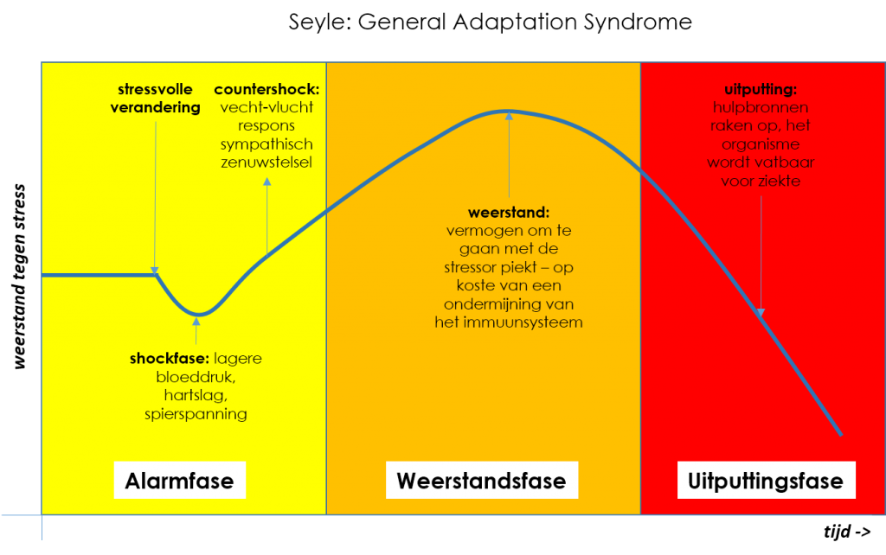
2.1.a. Mechanisme van stress: Algemeen aanpassingssyndroom
Vechten – vluchten of bevriezen
Notes:
Dit model, GAS-model van Hans Selye (= bron), verklaart de fysiologische stressrespons (maar verklaart niet alles van stress! Cf andere modellen zoals Lazarus & Folkman, Bakker & Demerouti,…).
Alarmfase
Wanneer het lichaam wordt geconfronteerd met een stressfactor, mobiliseert het onmiddellijk zijn hulpbronnen om zich aan te passen aan de situatie. Het lichaam is klaar voor actie (vechten of vluchten). Deze fase is bedoeld om kort te zijn.
Weerstandsfase
Als de stress aanhoudt, zal het lichaam zijn middelen mobiliseren om zich aan te passen en een hoog niveau van alertheid te behouden. Het lichaam functioneert gespannen maar relatief stabiel.
Uitputtingsfase
Wanneer een stressvolle situatie te lang duurt of te intens is, raken de hulpbronnen uitgeput en kan het lichaam het niet langer aan. Dit leidt tot mentale en fysieke problemen.
Voorbeeld in de werkcontext:
1; Alarmfase: normale reactie op verhoogde druk of vraag. Overinvestering in werk - meer verantwoordelijkheid - langere werkuren. Verwaarlozing behoeften= - slaap - pauze - sociaal leven. Vaak compensatie. We voelen ons vaak effectiever (stress als positief ervaren) maar onze reserves beginnen op te raken
2. Weerstandsfase: als de stress aanhoudt, proberen we ons aan te passen, maar de eerste tekenen van slijtage: vermoeidheid - fysieke spanning - spijsverteringsproblemen, enz. enz. Zie symptomen van chronische stress. Minder concentratie/geheugen. We worden prikkelbaarder, geïsoleerder, onwillig om te delegeren en bang om de controle te verliezen. Spiraal van uitputting: hoe meer je jezelf uitput, hoe meer moeite je doet
3. Uitputtingsfase: Lichaam en geest kunnen het niet langer aan. Cognitieve en emotionele capaciteiten storten in. Totaal verlies van motivatie - afhaken, zelfs cynisme
Conclusie: Elke fase is omkeerbaar, mits op tijd herkend. En je kunt leren luisteren naar de waarschuwingen in de eerste fase.
Bron: Hans Seyle

Slide 26
2.1.b. Factoren m.b.t. stress
Stress is een multifactorieel fenomeen.
Biologische factoren
Psychologische factoren
→ Transactioneel stressmodel (Lazarus & Folkman, 1984):
Is deze situatie bedreigend of irrelevant?
Heb ik voldoende middelen (copingvaardigheden) om ermee om te gaan?
Omgevings-factoren
Sociale factoren
Notes:
Biopsychosociaal model (Engel, 1977): benadrukt dat ziektes en gezondheidstheorieën niet op één factor mogen focussen, maar de interactie tussen biologisch, psychologisch, en sociaal/omgeving mee moeten nemen.
Stress is een multifactorieel fenomeen!! Stress is niet het gevolg van een prikkel op zich, maar van hoe iemand die prikkel evalueert én hoe iemand ermee omgaat. -> cf. Transactioneel stressmodel (Lazarus & Folkman, 1984).
Primaire taxatie: Is deze situatie bedreigend of irrelevant?
Secundaire taxatie: Heb ik voldoende middelen (copingvaardigheden) om ermee om te gaan?
Copingstrategieën:
Probleemgericht: iets aan de situatie veranderen
Emotiegericht: omgaan met de gevoelens die de situatie oproept
Biologische factoren:
Hieronder vallen genetische aanleg, lichamelijke gezondheid, hormonale processen en neurologische factoren.
Voorbeeld: Iemand met een familiegeschiedenis van angststoornissen of depressie kan gevoeliger zijn voor stress.
Voorbeeld: Chronische ziekten zoals diabetes of hartproblemen kunnen stress veroorzaken door voortdurende zorgen en fysieke ongemakken.
Voorbeeld: Veranderingen in hormonen, zoals tijdens de puberteit, zwangerschap of menopauze, kunnen stressreacties versterken.
Voorbeeld: Een disbalans in neurotransmitters zoals serotonine of dopamine kan leiden tot verhoogde stressgevoeligheid.
Psychologische factoren:
Deze omvatten persoonlijkheidskenmerken, denkpatronen, emoties, copingmechanismen en mentale gezondheid.
Voorbeeld: Perfectionisten of mensen met een hoge mate van neuroticisme ervaren vaak meer stress.
Voorbeeld: Negatief denken of catastroferen (“het ergste verwachten”) kan stress verergeren.
Voorbeeld: Onverwerkte emoties zoals verdriet of woede kunnen zich opstapelen en stress veroorzaken.
Voorbeeld: Gebrek aan effectieve strategieën om met problemen om te gaan (zoals vermijden of piekeren) verhoogt stress.
Voorbeeld: Angststoornissen of depressie maken iemand vatbaarder voor stressvolle situaties.
Sociale factoren:
Dit betreft sociale relaties, sociale steun, sociale normen, culturele achtergrond en sociaaleconomische status.
Voorbeeld: Conflicten met familie, vrienden of partner kunnen een grote bron van stress zijn.
Voorbeeld: Gebrek aan steun van anderen maakt het moeilijker om met stress om te gaan.
Voorbeeld: Druk om te voldoen aan maatschappelijke verwachtingen (zoals succes of uiterlijk) kan stress veroorzaken.
Voorbeeld: Migratie, discriminatie of culturele aanpassingsproblemen kunnen stressverhogend werken.
Voorbeeld: Financiële onzekerheid of werkloosheid zijn belangrijke stressoren.
Omgevingsfactoren:
Hieronder vallen fysieke factoren zoals klimaat, huisvesting, leefomgeving, maar ook sociale omgevingen zoals school, werk en gemeenschap.
Voorbeeld: Werken in een landschapsbureau kan chronische stress veroorzaken.
Voorbeeld: Extreem weer of seizoensgebonden veranderingen (zoals winterdepressie) kunnen invloed hebben op stressniveaus.
Voorbeeld: Slechte woonomstandigheden of woningnood verhogen stress.
Voorbeeld: Werkdruk, pesten of onzekerheid op school of werk zijn veelvoorkomende stressbronnen.
Voorbeeld: Gebrek aan verbondenheid of sociale cohesie in de buurt kan bijdragen aan gevoelens van stress en isolatie.

Slide 27
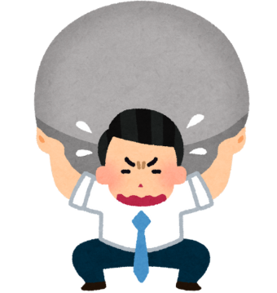
2.1.c. Voor- en nadelen stress
Voordelen van stress (adaptieve reactie):
    Groei en ontwikkeling
    Waarschuwingssignaal (indien de persoon dit herkent en erkent)
    Verhoogde alertheid – verbeterde prestaties – verhoogde motivatie en veerkracht
Nadelen van stress: chronische disbalans tussen energiegevers en energievreters (uitputting):
    Energiegevers: vb. rust, ontspanning, uitdagende projecten, hobby's, sociale contacten, positieve levensgebeurtenissen, …
    Energievreters: vb. eisen werk/privé, jobonzekerheid, levensgebeurtenissen, gezondheidsproblemen, conflicten, chaos, file, tijdsgebrek, mantelzorg, ...
Notes:
Stress hangt sterk af van de persoon en de context!
Energiebalans: we kunnen tegen wat onevenwicht maar als dit chronisch meer vreters zijn dan gevers dan kan je terecht komen in burnout als er niet adequaat wordt ingegrepen. Hoe verloopt zo een proces dan? Zie volgende slide
Stress is een waarschuwingssignaal, indien mensen dit ook herkennen en erkennen – wat bij mentale moeilijkheden met een (gedeeltelijke) basis op het werk niet altijd het geval is.
Groei: Het is de manier waarop de persoon erop reageert, de steun die hij krijgt en het leren dat eruit kan voortvloeien dat persoonlijke of professionele ontwikkeling kan bevorderen.
Verhoogde alertheid: Zonder herstel kan zelfs zogenaamde "stimulerende" stress schadelijke gevolgen hebben: vermoeidheid, fouten, gebrek aan motivatie, somatische problemen, enz.
Disbalans: Eén enkele situatie kan tegenstrijdige effecten hebben, afhankelijk van het moment, de psychologische toestand of de perceptie van de persoon.

Slide 28

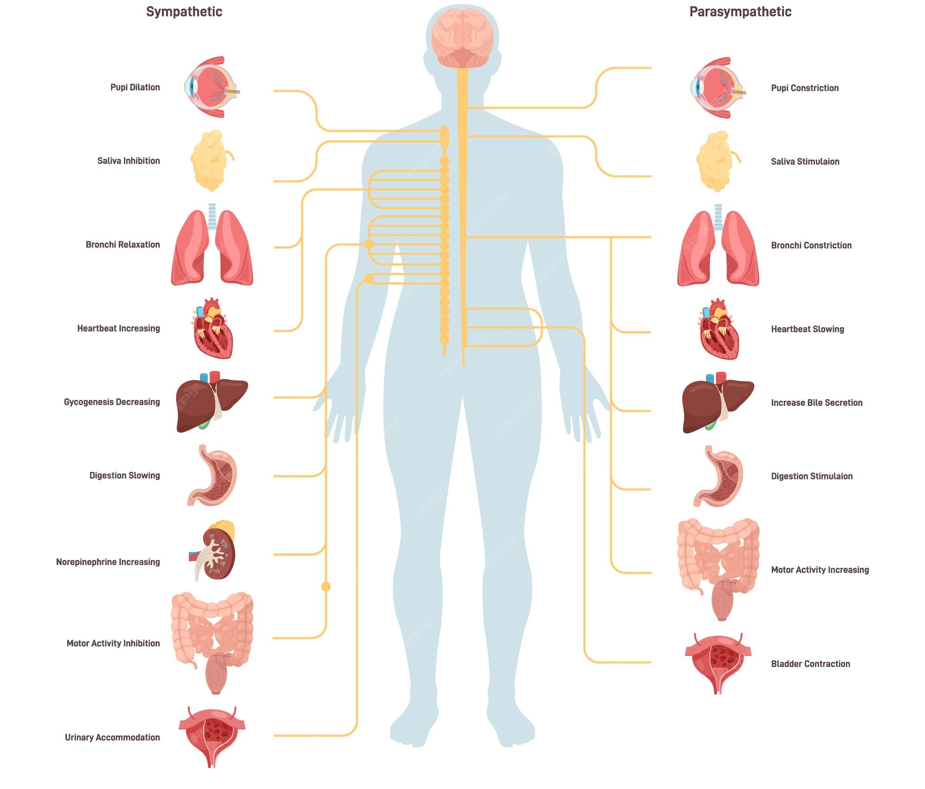

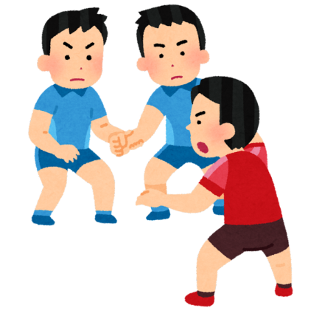




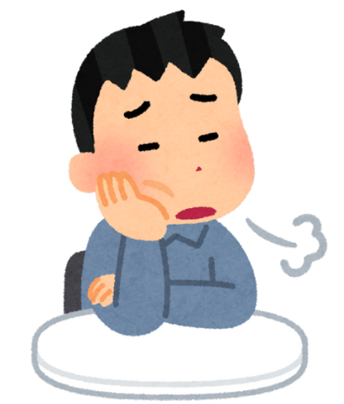
2.1.d. Autonoom zenuwstelsel
Polyvagal Theory Made Simple
Sympathisch zenuwstelsel
Parasympathisch zenuwstelsel
Verwijdt de pupillen
Vernauwt de pupillen
Stimuleert de speekselafscheiding
Remt de speekselafscheiding
Vertraagt de ademfrequentie en vernauwt de vertakkingen van de bronchiën
Verhoogt de ademfrequentie en verwijdt de vertakkingen van de bronchiën
Verhoogt de hartslagfrequentie
Vertraagt de hartslagfrequentie
Stimuleert de afgifte van glucose door de lever. Stimuleert ontspanning van de galblaas
Remt de afgifte van glucose door de lever. Stimuleert samentrekking van de galblaas
Remt de maagsapafscheiding en afvleessapafscheiding (vertraagde digestie)
Stimuleert de maagsapafscheiding en afvleessapafscheiding
Scheidt adrenaline en nora-adrenaline af
Stimuleert de darmsapafscheiding en de darmbeweging
Remt de darmsapafscheiding en de darmbeweging
Stimuleert de samentrekking van de urineblaas
Stimuleert de ontspanning van de urineblaas
Notes:
Uitleg over het autonoom zs geeft aanknopingspunten om stressregulerende tools aan te leren, en het werkt ontschuldigend naar cliënten/patiënten.
Polyvagal Theory — Rhythm of Regulation
Uitleg over beide takken van het autonoom zenuwstelsel + uitleg hoe de sympatische en parasympathische tak samenwerken.
Sympathisch: Fight or flight response maar ook pos: uitgaan met vrienden, sporten, seks,… – parasympathisch: rusten/eten/depressief liggen/... sporten, seks, uitgaan met vrienden vraagt ook veel sympathische activiteit, en depressief in je zetel liggen impliceert ook een gebrek aan sympathische en veel parasympathische activiteit. Ik denk dat de boodschap vooral moet zijn: een mentaal en fysiek veerkrachtig gezond iemand kent een flexibel samenspel tussen beide takken, afgestemd op de noden van de situatie. Het gaat dus vooral over de flexibiliteit (bv. niet flexibel is: iemand roept op jou en 5u later ben je nog steeds in paniek) en aangepastheid aan wat de situatie vergt van een persoon!
Drie breinen: reptielenbrein, emotiebrein (limbisch systeem), mensenbrein. Stress -> neemt het limbisch systeem over en de prefrontale cortex/mensenbrein gaat offline (die instaat voor reguleren, afstemmen, strategisch nadenken, plannen,…)
Gebruik van bottom-up interventies, via het lichaam, bv. ademhaling, vertrouwd persoon opzoeken die je doen kalmeren, in eerste instantie,
En gebruik top-down interventies, via de prefrontale cortex, bv. tegen jezelf praten in stilte, om dat deel weer te activeren, in tweede instantie.
Als hulpverlener geldt ook de regulate-relate-reason volgorde van afstemmen op je cliënt/patiënt afhankelijk van zijn/haar stressniveau.

Slide 29
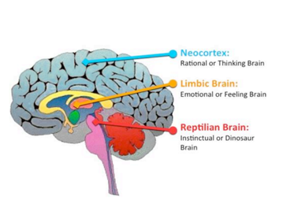
2.1.e. Het drievoudige brein
Notes:
·Hersenstam ofwel “reptielenbrein”. Verantwoordelijk voor onze basisfuncties (overleving) zoals lichaamstemperatuur, hartslag, ademhaling, bloeddruk, spijsvertering, oogbewegingen, plassen, horen, proeven, kauwen en slikken, en het voelen van beweging en zwaartekracht. Instinctieve reactie bij stresssituatie: spieren spannen op, hartslag en bloeddruk stijgen en bloed naar spieren.
·Limbisch systeem: ofwel “zoogdierenbrein”. Betrokken bij emotie, motivatie, genot en het emotioneel geheugen. Zorgt voor koppeling van gevoelens aan gebeurtenissen.
·Prefrontale cortex / neocortex ofwel “nadenkende brein”: betrokken bij cognitieve en emotionele functies als beslissingen nemen, plannen, sociaal gedrag en impulsbeheersing. Maakt zelfregulatie en complexe besluitvorming mogelijk. Bij acute stress wordt dit hersendeel “uitgeschakeld”. Gevolg: prioriteiten stellen, rationeel denken … lukt niet meer. (vandaar dat time-management-training of oplossingsgericht coachen bij acute stress zinloos is).
Relevante metafoor in psycho-educatie: Vooral bij stress, burn-out of trauma helpt het om uit te leggen waarom mensen soms 'irrationeel' reageren (bv. onder stress overheerst het reptielen- of limbisch brein).
Belangrijke nuance van dit model : Veel hersengebieden zijn onderling verbonden en functioneren in netwerken. Dit model geeft dit onvoldoende weer. Emotie en cognitie zijn dus niet strikt gescheiden: de prefrontale cortex (PFC) werkt samen met limbische structuren zoals de amygdala. Er is bidirectionele communicatie: de PFC kan de amygdala reguleren, maar onder stress neemt de amygdala vaak de overhand.
Functies (emotie, cognitie, stressrespons) zijn verspreid en onderling verbonden. Stress beïnvloedt meerdere systemen tegelijk (emotie, cognitie, fysiologie).
-> Voor behandeling en preventie: focus op herstel van balans (slaap, ontspanning, verbinding, zingeving).
-> Voor een meer neurologisch correctere theorie (model) kan er verwezen worden naar het model “stressnetwerken in het brein” : Amygdala activeert de hypothalamus. Hypothalamus → Hypofyse → Bijnieren (cortisol). Hippocampus en prefrontale cortex geven regulerende feedback. -> gebaseerd op McEwen (2007), met amygdala, hippocampus, prefrontale cortex, hypothalamus, hypofyse en bijnieren (HPA-as).

Slide 30
2.1.f. Alarmsignalen van stress
Fysisch | Psychologisch | Gedragsmatig
Uitputting Vermoeidheid Gebrek aan energie Slaapproblemen Geeuwen Disfunctionele symptomen: Hoofdpijn Spierpijn Rugpijn Duizeligheid Hartkloppingen Trillen of beven Tinnitus Hoge bloeddruk Maag- en darmklachten Snellere ademhaling/benauwdheid Gewichtsverandering Meer frequente infecties: (verkoudheid, griep, otitis, sinusitis ...) | Cognitieve problemen: Geheugen / concentratie Gevoel van inefficiëntie Gevoel van onmacht Vergeetachtig Onzeker of besluiteloos Piekeren Weinig interesse Donkere gedachten Emotionele problemen: Angstig Depressieve gevoelens Frustratie Irritatie Zich eenzaam voelen Schaamte of schuldgevoel Snel geëmotioneerd Vijandig Minder zelfrespect | Verandering van houding tov. anderen: Isolatie Cynisme Agressiviteit Onverschillig overkomen Gejaagd Opvliegend en prikkelbaar Middelengebruik: Alcohol Drugs Roken Medicijnen, bv. pijnstillers, benzodiazepines,… Afname van de kwaliteit van de werk: Impulsief Fouten maken Klagen

Slide 31
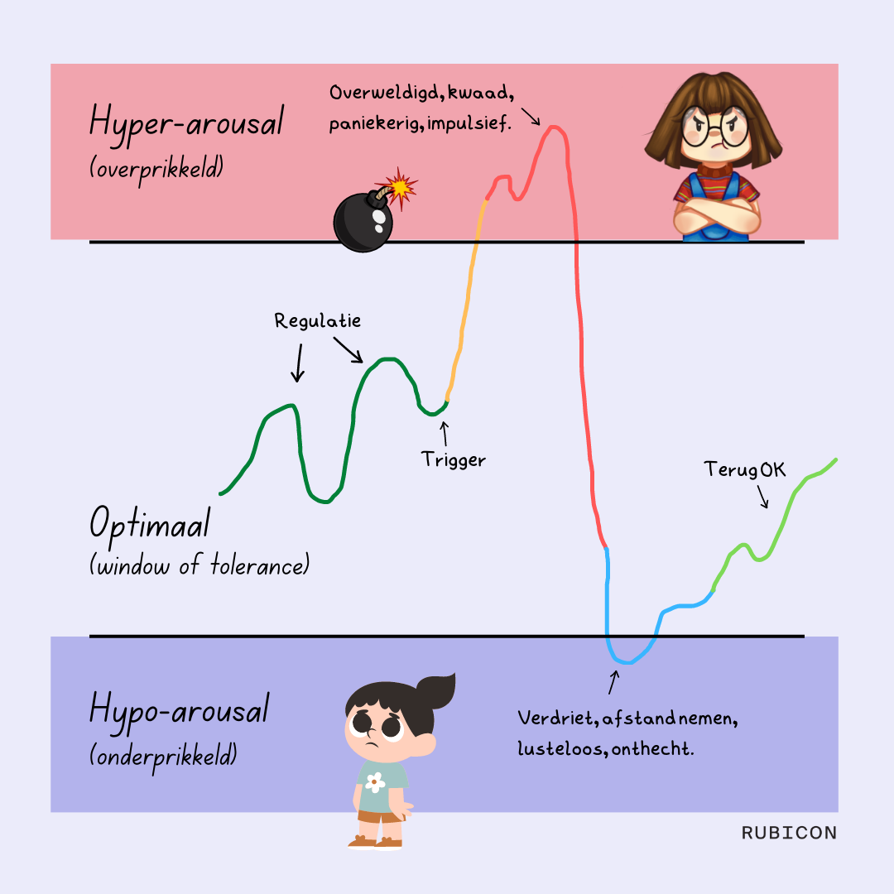
Het tolerantievenster: Dr. Dan Siegel
2.1.g. Het tolerantievenster
Tolerantievenster
Oncomfortabele zone
Hyperactiviteit
Emotionele uitbarsting
Angst/paniek
Irritatie/boosheid
Hypervigilantie
Cognitieve rigiditeit
Het tolerantievenster is een psychologisch concept ontwikkeld door Dr. Dan Siegel.
Het verwijst naar de optimale staat waarin iemand evenwichtig en adaptief kan reageren op stimuli, zonder overweldigd te worden door stress of emoties.
Ondersteunend filmpje:
  https://www.youtube.com/watch?v=K1ovJu2GNVo
Comfortabele zone
Emotieregulatie
Zelfcontrole
Openheid tot bijleren
Flexibiliteit
Analysecapaciteit
Communicatievaardig-heid
Zone van verveling
Hypoactiviteit
Emotionele onbetrokkenheid
Depressie
Desoriëntatie
Onverschilligheid/apathie
Onderstimulatie
Notes:
‘Window of tolerance’
https://www.youtube.com/watch?v=OVaR7k3RgCY
https://www.youtube.com/watch?v=K1ovJu2GNVo

Slide 32
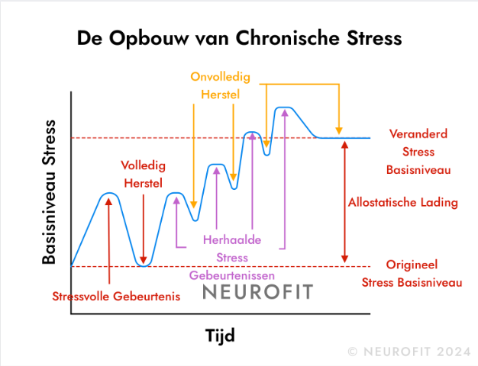
2.1.h. Chronische stress
Chronische stress
Definitie: langdurig antwoord van het organisme op herhalende en aanhoudende stresserende situaties, wat een constante activatie van het endocrien stelsel bewerkstelligt.
Meest voorkomende oorzaken:
  Professionele factoren (druk, conflicten, overbevraging op het werk, instabiliteit, onzekerheid)
  Persoonlijke factoren (conflicten, financiële zorgen, instabiliteit, onzekerheid)
Biologisch proces: Aanhoudende activatie van HPA- en SAM-systemen leidt tot allostatische belasting (allostatic load): cumulatieve wear-and-tear op organen en systemen
Gevolgen voor de gezondheid:
  Chronische vermoeidheid, cardiovasculaire aandoeningen, immuundeficiënties, slaapproblemen, psychopathologie (bv angst, depressie), neurologische veranderingen,…
ALTIJD KLEINER EN KLEINER
Notes:
Chronische stress: Samengaan van opeenvolgende acute stressoren, met mogelijk cumulatieve effecten op lichaam en geest.
Acute stress Activeert de sympatico‑adrenal‑medullaire as (SAM-as) en de hypothalamus-hypofyse-bijnier-as (HPA-as), met een piek in adrenaline en cortisol gevolgd door een snelle terugkeer naar rust .
De fysiologische mechanismen zijn deels gelijk (activatie van HPA-as en sympathisch zenuwstelsel), maar bij chronische stress is de aanhoudende activatie schadelijk: het leidt tot allostatische belasting, wat het risico op ziekte verhoogt (McEwen, 1998).
Allostase-model / Allostatische belasting (McEwen, 1998) -> Lichaam probeert zich aan te passen aan stress via allostase (= flexibel evenwicht), maar langdurige stress zorgt voor allostatische belasting = schade aan het lichaam (hart, immuunsysteem, brein).
Verhoogd risico op: immuundeficiënties, cardiometabole aandoeningen, neurologische veranderingen (bijv. celatrofie in hippocampus), vroegtijdige veroudering .
Bron: Guidi et al., 2020

Slide 33
2.2. Burn-out
De WHO erkent burn-out als een beroepsgebonden fenomeen.
  Burn-out is "een syndroom [...] dat het gevolg is van chronische stress op het werk die niet met succes is aangepakt".
  Burn-out "verwijst specifiek naar verschijnselen die verband houden met de professionele context en mag niet worden gebruikt om ervaringen in andere gebieden van het leven te beschrijven".
In België wordt burn-out niet erkend als een beroepsziekte (geen medische diagnose in de DSM-5), maar als een werkgerelateerde ziekte (ICD-11). Het werk moet daarbij een overheersende factor zijn in het ervaren leed.
Notes:
Centrale rol van langdurige vermoeidheid!
*Volgens Werkbaar Werk en de SERV is burn-out geen medische diagnose in de DSM-5, maar wordt het in de ICD-11 erkend als een “beroepsgebonden fenomeen”.

Slide 34
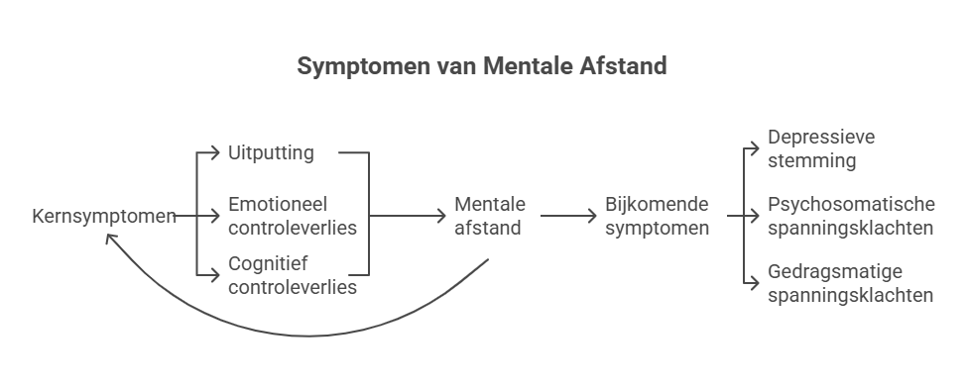
2.2.a. Burn-out: Intrapersoonlijke dynamiek
Notes:
Burn-out is een multifactorieel proces - dat voortvloeit uit een langdurige blootstelling (meer dan 6 maanden) - in een arbeidssituatie - aan voortdurende stress, een gebrek aan reciprociteit tussen de investering (eis) en wat daar tegenover staat (hulpmiddelen) of een gebrek aan evenwicht tussen de verwachtingen en de reële werksituatie, - die professionele uitputting (zowel emotioneel, fysiek als psychisch) veroorzaakt: extreme vermoeidheid waarbij de normale rusttijd niet volstaat om te recupereren en die chronisch wordt, het gevoel zijn hulpmiddelen volledig uitgeput te hebben. Deze uitputting kan ook een impact hebben op de controle van de emoties (prikkelbaarheid, woede, huilbuien enz.) en het cognitieve vermogen (aandacht, geheugen, concentratie), wat dan weer kan leiden tot veranderingen in het gedrag en de attitudes: o Mentaal afstand nemen: de persoon distantieert zich en wordt cynisch. Dit is in feite een (ondoeltreffende) copingmethode ten opzichte van de eisen waaraan de persoon niet meer kan voldoen: langzaamaan raakt hij minder betrokken bij zijn werk, investeert hij zich minder en houdt zijn omgeving op afstand of krijgt hij een slecht beeld van de personen met wie hij werkt; deze afstand wordt op zich een probleem. o Dat leidt tot een gevoel van professionele onbekwaamheid: verminderde persoonlijke bekwaamheid op het werk, verminderde eigenwaarde, de persoon heeft het gevoel dat hij niet meer efficiënt werkt. Die gemoedstoestand kan voor de werkende bovendien vaak lange tijd onopgemerkt blijven.
1. Uitputting • Ernstig verlies van energie • Zowel fysiek (‘je lichaam is moe’) als mentaal (‘je op en leeg voelen’) Bv. Geen energie om de werkdag te starten of aan het eind van de werkdag, snel vermoeid zijn, onmogelijkheid om te herstellen/ontspannen
2. Cognitieve ontregeling • Geheugenproblemen • Concentratie- en aandachtstoornissen • Prestatieproblemen (bijv. trager werken/fouten maken) Bv. Moeilijkheden om helder na te denken/nieuwe dingen te leren, vergeetachtig, mentaal afwezig, besluiteloos, moeite met herinneren Omwille van een verstoring in het cognitief functioneren
3. Emotionele ontregeling • Heftige emotionele reacties (bijv. woede/huilbuien) • Waarover men geen controle heeft • Gepaard met lage tolerantiegrens (‘geen geduld meer hebben’) Bv. Gefrustreerd, geïrriteerd, sterke emotionele reacties, overstuurd zonder goed te weten waarom
4. Mentale distantie • (Mentaal) afstand nemen van het werk • Omwille van een sterke weerstand Bv. Onverschillige/cynische attitude, functioneren op automatische piloot, minder enthousiasme/interesse, afkerig ten aanzien van het werk, vermijden persoonlijke contacten
5. Depressieve klachten (≠ depressie) • Somberdere stemming en/of schuldgevoelens Bv. Voelen zich betekenisloos, hebben schuldgevoelens, twijfelen aan de zin van het leven, moeite om plezier te maken 6. Psychosomatische spanningsklachten • Hart-, ademhalings-, maag-, darm- en/of pijnklachten • Algemeen gevoel van malaise 7. Psychische spanningsklachten • Slaapproblemen, piekeren en/of paniekaanvallen
https://www.werkbaarwerk.be/sites/default/files/documenten/SERV_STIA_20230329_WWt_keynote_Hans_De_Witte.pdf / Bron : advies burn-out, hoge gezondheidsraad (2017).

Slide 35
2.2.b. Stadia van burn-out
Fase 0
Toewijding aan het werk met idealistisch enthousiasme
Fase 1
Breekbaarheid van het ideaal
Fase 2
Beschermende terugtrekking
Bewezen burn-out
Fase 3
Enthousiasme
Overinvestering
Desillusie
Accumulatie
Ontkenning?
AO?
Notes:
STAP 0: Toewijding aan het werk met idealistisch enthousiasme
Werk wordt geïdealiseerd, waarbij werknemers geloven dat het werk aan al hun verwachtingen voldoet of kan voldoen.
Werknemers zijn ambitieus, met hoge idealen en doelen.
De werknemer geeft blijk van hoge prestaties, autonomie en goed contact met collega's.
Werknemers identificeren zich sterk met hun organisatie en zijn toegewijd aan hun werk, wat hen veel energie geeft.
FASE 1: Breekbaarheid van het ideaal
Waargenomen tegenstrijdigheden in de professionele omgeving (bijv. waardenconflicten, onbereikbare doelen)
Gevoelens van angst om je werkideaal te verliezen
Angst om niet langer uit interesse maar uit noodzaak te werken
Twijfels over effectiviteit op het werk
Twijfels over de relevantie en waarde van het werk
Moeite om de situatie te veranderen/verbeteren (inertie)
Identiteit ondermijnd; werk zonder betekenis
Moeite met erkenning/respect < anderen
Hyperactiviteit, overinvestering met een te hoog werktempo dat tot uitputting leidt
FASE 2: verschijnen van beschermende terugtrekking
Teleurstelling
Werk als weg naar vervulling in vraag stellen
Afwijzing van waarden in verband met werk
De noodzaak om te beschermen tegen het verlies van het ideaal
Opzetten van verdedigingsmechanismen
1e klinische symptomen (ongeduld, prikkelbaarheid, somatische klachten)
Veranderingen in houding en gedrag (cynisme, isolatie)
De werknemer wordt ongevoelig en voelt geen emoties meer
Moeite met het behouden van een positief zelfbeeld
Intolerantie voor disfunctioneren van de organisatie
Regelmatige afwezigheid met aanpassingsmoeilijkheden bij terugkeer
Ontevredenheid op het werk slaat over naar de privésfeer
STAD 3: burn-out
Belangrijke/kritieke gebeurtenis met reactivering van invloeden
Het ideaal van bevredigend werk is volledig gedoofd
Twijfel sluipt weer binnen en strekt zich uit tot de hele identiteit van de werknemer
Langzamer persoonlijk tempo dan de snelheid die nodig is op het werk
Niet kunnen werken met een gevoel van schaamte
Perceptie van onbegrip bij familie en vrienden
Risico op depressie
Projecten buiten het werk nog steeds denkbaar
Tijd nodig hebben om te accepteren wat er gebeurt en zich bewust worden van de diagnose burn-out.

Slide 36
2.2.b. Stadia van burn-out: fase 0
FASE 0: Toewijding aan het werk met idealistisch enthousiasme
Werk wordt geïdealiseerd, waarbij werknemers geloven dat het werk aan al hun verwachtingen voldoet of kan voldoen.
Werknemers zijn ambitieus, met hoge idealen en doelen.
De werknemer geeft blijk van hoge prestaties, autonomie en goed contact met collega's.
Werknemers identificeren zich sterk met hun organisatie en zijn toegewijd aan hun werk, wat hen veel energie geeft.
Notes:
Belangrijke algemene opmerking: naast voordelen is er ook het risico dat mensen overpresteren en hierdoor ook (onbedoeld) een baseline van functioneren creëren die in feite op lange termijn niet te realiseren valt maar door werkgever en werknemer vaak wel als dusdanig gesteld wordt.

Slide 37
2.2.b. Stadia van burn-out: fase 1
FASE 1: Breekbaarheid van het ideaal
Constatatie van tegenstrijdigheden in de professionele omgeving (bv. waardenconflicten, onbereikbare doelen)
Gevoelens van angst om je werkideaal te verliezen
Angst om niet langer uit interesse maar uit noodzaak te werken
Twijfels over effectiviteit op het werk
Twijfels over de relevantie en waarde van het werk
Moeite om de situatie te veranderen/verbeteren (inertie)
Identiteit ondermijnd; werk zonder betekenis
Moeite met erkenning/respect < anderen
Hyperactiviteit, overinvestering met een te hoog werktempo dat tot uitputting leidt
Notes:
Gelijkgesteld aan de periode van verzet.

Slide 38
2.2.b. Stadia van burn-out: fase 2
FASE 2: Beschermende terugtrekking
Teleurstelling
Het in vraag stellen van werk als weg naar persoonlijke ontplooiing
Afwijzing van waarden in verband met werk
De noodzaak om zich te beschermen tegen het verlies van het ideaal
Opzetten van verdedigingsmechanismen
1e klinische symptomen (ongeduld, prikkelbaarheid, somatische klachten)
Veranderingen in houding en gedrag (cynisme, isolatie)
De werknemer wordt ongevoelig en voelt geen emoties meer
Moeite met het behouden van een positief zelfbeeld
Intolerantie voor disfunctioneren van de organisatie
Regelmatige afwezigheid met aanpassingsmoeilijkheden bij terugkeer
Ontevredenheid op het werk slaat over naar de privé-sfeer
Notes:
Gelijkgesteld aan de periode van uitputting

Slide 39
2.2.b. Stadia van burn-out: fase 3
FASE 3: burn-out
Een ingrijpende / kritieke gebeurtenis met heractivering van emoties (affecten)
Het ideaal van bevredigend werk is volledig gedoofd
Twijfel sluipt weer binnen en strekt zich uit tot de hele identiteit van de werknemer
Langzamer persoonlijk tempo dan de snelheid die nodig is op het werk
Onvermogen om te werken, inclusief gevoelens van schaamte
Perceptie van onbegrip bij familie en vrienden
Risico op ontwikkeling van een depressieve toestand
Betekenisvolle projecten buiten het professionele kader zijn nog steeds denkbaar.
Tijd nodig hebben om te accepteren wat er gebeurt en zich bewust worden van de diagnose burn-out.
Notes:
Bron: FEDRIS burn-out programma

Slide 40

2.2.c. Aandachtspunten burn-out
Vroegtijdige opsporing van burn-out: tool voor de huisarts | Federale Overheidsdienst Werkgelegenheid - Arbeid en Sociaal Overleg
E-learning burn-out (HGR)
Blijf ervan bewust dat het feit dat het geen burn-out is, niet betekent dat het niets is...
Belang van differentiaaldiagnostiek: naast depressie, ook andere psychische problemen zoals een onderliggende angstproblematiek, middelenmisbruik, PTSS,… of verklaringen voor vermoeidheid zoals slaapapneu, Lyme, endocrinologische stoornissen, fibromyalgie, CVS,...
Wees alert! Burn-out kan leiden tot depressie en andere psychische gevolgen. Het is belangrijk om waakzaam te blijven.
Burn-out is een vrij uniek fenomeen: we moeten proberen de term niet te veel te gebruiken (symptomen vs problematiek).
Door het lijden te erkennen, kunnen we bevestigen dat de symptomen die de persoon ervaart het gevolg zijn van een bepaalde situatie waarin werkomstandigheden een belangrijke rol spelen.
De diagnose burn-out wordt niet altijd geaccepteerd; ze ervaren vaak gevoelens van falen → psycho-educatie, empathie en normalisering om deze negatieve gevoelens te ontkrachten.
Notes:
Belang van exclusie met fysische pathologieën zoals endocriene, neurologische, oncologische, infectieuze, slaap- en hartaandoeningen voordat de diagnose burn-out wordt gesteld.
De subjectieve ervaring van falen komt vaak voor bij burn-out; dit vraagt om een empathische benadering, zonder oordeel of het reduceren van de ervaring tot een diagnose
Burn-out -> niet verergeren tot maar verbreden/ samengaan/overlappen met depressie

Slide 41
3. Differentiaaldiagnostiek: bore-out / burn-out / depressie
 | Burn-out | Bore-out | Depressie
Oorzaak | Een toestand van chronische stress (langer dan 6 maanden), veroorzaakt door een combinatie van biologische, psychologische, sociale en omgevingsfactoren, met een duidelijke link met het werk (beroepsgebonden). | Chronische onderbelasting, verveling, gebrek aan uitdaging of zingeving op het werk. | Combinatie van factoren, o.a. genetisch, biochemisch, (vroegkinderlijk) trauma, persoonlijkheid, hormonaal, stress, omgeving (niet noodzakelijk beroepsgebonden). Tot uiting in alle levensdomeinen.
Energie/stemming | Voornamelijk een energieprobleem: De persoon wil wel maar kan niet. Vermoeidheid/uitputting staan centraal. | Wel kunnen, maar niet willen (lusteloos door verveling). | Voornamelijk een stemmingsprobleem, het verlies aan interesse en impuls dringt zich op. De persoon geraakt er niet meer toe om te ‘willen’.
Symptomen | Uitputting (mentaal en fysiek) Cognitieve ontregeling (concentratieverlies, geheugenproblemen) Emotionele ontregeling (emotionele labiliteit, prikkelbaarheid) Mentale distantie (cynisme, onthechting van werk) Geen of minder suïcidale gedachten (t.o.v. depressie) | Verveling Frustratie Rusteloosheid Cynisme psychosomatische klachten. | Binnen dezelfde periode van twee weken aanwezig en wijken af v/h eerdere functioneren: Aanhoudende somberheid, depressieve stemming en/of anhedonie (verlies van interesse/plezier) (hoofdsymptoom!) Geheugen- en concentratieproblemen Vertraagde motoriek of agitatie Slaapproblemen, eetproblemen Suïcidale gedachten
Zelfbeeld | Schuldgevoelens over prestaties, gevoel van falen, vaak perfectionistisch ingesteld. | Gevoel van nutteloosheid, onderbenutting van talenten. | Diep negatief zelfbeeld, gevoelens van waardeloosheid, zelfverachting, schuld.
Gedrag | Terugtrekking uit de stressbron (bv. werk), maar vaak nog sociaal actief in andere contexten. | Passiviteit, vermijden van taken, doen alsof men druk is. | Algemene terugtrekking uit sociale en persoonlijke activiteiten, verlies van interesse in alles.
Begeleiding | Psycho-educatie Herstelgericht: rust, counseling, stressmanagement Sociale steun, copingstrategieën Lichaamstherapieën Werkhervattingsbegeleiding Geen medicatie tenzij comorbiditeiten | Counseling, heroriëntatie, taakverrijking, loopbaanbegeleiding. | Psycho-educatie + counseling Gedragsactivatie Psychotherapie (bv. cognitieve gedragstherapie, interpersoonlijke therapie (IPT),…) Medicatie (antidepressiva) afhankelijk van ernst en andere parameters Eventueel psychiatrische opvolging
Notes:
Terugtrekking uit de stressbron (bv. werk), maar vaak nog sociaal actief in andere contexten. Dit is vaak het geval omdat dat de enige factor is waar je je van kan terugtrekken. Van je rol als mantelzorger, van je gezin of financiële problemen kan dit niet.
DSM – depressie: 5 of meer van de volgende symptomen: depressieve stemming, verminderd vermogen tot genieten (één van deze 2 moet aanwezig zijn -> hoofdsymptoom), gewichtsverlies of gewichtstoename, insomnia of hypersomnia, psychomotore agitatie of retardatie, energieverlies/vermoeidheid, gevoelens van waardeloosheid/schuldgevoelens, geheugen- of concentratieproblemen, terugkerende gedachten aan dood/suicide.
Depressie -> stemmingstoornis, heft een bredere context en zwaarwegender cognitieve/emotionele symptomen. Burn-out -> energiestoornis.
Burn‑out richt zich op werkcontext en vermoeidheid, terwijl depressie breder is – met kernsymptomen in stemming (algemeen stemmingsprobleem) en interesseverlies/anhedonie (specifiek symptoom voor depressie!), vaak uitgebreid met eet- en slaapveranderingen. Burn-out kenmerkt zich niet of minder door suïcidale gedachten. Desondanks overlappen de twee veel, en burn‑out kan soms onderdeel zijn van of overgaan in een klinische depressie.
Persoonlijkheid: neuroticisme + zelfkritisch perfectionisme (kan ook bij burn-out een rol spelen!).
Depressie tov verdriet/aanpassing: uitlokkende factor in overeenstemming, nog gevoelig voor omstandigheden, nog reactief, kan/mag worden getroost, minder laag zelfwaardegevoel/schuldgevoel, minder hopeloosheid + men ziet evolutie in fases --> deze zaken lijken me interessant in het kader van differentiaaldiagnostiek ook tov burn-out. Een eerste depressie wordt meestal voorafgegaan door een acute stressor, een volgende depressie minder (kindling).
Burn-out wordt vooral gekenmerkt door vermoeidheid en uitputting. Dit wordt onvoldoende gedekt door de aanpassingsstoornis (advies burn-out, HGR, 2017). Bovendien scoorden personen met een burn-out significant hoger op de WHODAS 2.0 (wat wijst op een grotere beperking) dan personen met de diagnose aanpassingsstoornis. -> bron: Whodas 2.0 WHO Disability Assessment Schedule (version courte en 12 items)
Lindsäter, E., Svärdman, F., Wallert, J., Ivanova, E., Söderholm, A., Fondberg, R., Nilsonne, G., Cervenka, S., Lekander, M., & Rück, C. (2022). Exhaustion disorder: Scoping review of research on a recently introduced stress-related diagnosis. BJPsych Open, 8(6), e167.
Parameters psychofarmaca: psychofarmaca aangewezen bij (matig tot) ernstige MDD, met of uitgesproken lichamelijke symptomen, of uitgesproken suicide gedachten, of uitgesproken cognitieve distorties, of outigesproken angst/agitatie, of voorgeschiedenis van MDD die verbeterde met psychofarmaca, of ernstige familiale belastig of onvoldoende respons op therapie alleen.
Ik zou zeker ook benoemen dat het belangrijk is om de omgeving te betrekken. + terug bewust worden van het lichaam (oa via lichaamstherapieën!)
https://www.youtube.com/watch?v=vn7tvKgKmEM&list=PLFXGfxajz57JEfmOlukqxZtohNjgNvaLn&index=3 en
https://www.youtube.com/watch?v=w8GbMIJkUqc&list=PLFXGfxajz57JEfmOlukqxZtohNjgNvaLn&index=5
file:///D:/Data/LV5436/Downloads/20180209%20WHODAS2.0%20handleiding%20PARNASSIA%20-%20RIVM%20-%20WHO.pdf

Slide 42
III. Hoe omgaan met werkgerelateerde mentale gezondheidsproblemen tijdens consultaties, van primaire preventie tot tertiaire preventie?
  Essentiële zorg
    De systemische benadering in de psychologie
    Belang van een multidisciplinaire kijk
    Kader voor samenwerking tussen huisartsen en psychologen
  Wat kan er gedaan worden tijdens primaire - secundaire - tertiaire preventie?
    Secundaire preventie
    Tertiaire preventie
    Het belang van een systemische/psychosociale visie op alle preventieniveaus
    De basishouding
    Werk bespreekbaar maken
        Gehoord tijdens de consultatie
        Gespreksfiche
    Opvolging huisarts – psycholoog – andere professionals
  Haal je neus van het stuur
    Nut arbeidsongeschiktheid
    Aandachtspunten arbeidsongeschiktheid
    Aandachtspunten terugkeer naar werk
  Betrokken actoren
  Belangrijkste boodschappen
  Enkele relevante online bronnen

Slide 43
De must-haves?
1. Essentiële zorg: de hoofdlijnen
Een systemische, psychosociale visie – werk
Multidisciplinaire aanpak vanuit verschillende invalshoeken
Streven naar primaire preventie
Notes:
De psychosociale risico's van het werk verklaren alles: er is een psychosociale (dus systemische) kijk nodig op een realiteit die werk is. -> Zie “Burn-out: een psychosociaal risico? Het standpunt van een intern preventieadviseur.” In Steve Gilson et al. "Le Souffrance au Travail, Dialogue interdisciplinaire autour du burn-out. Perspectives de Droit Social. Anthemis 2019
Het herstellen van iemand in zijn maatschappelijke rol is een opdracht van elke hulp- en zorgverlener in de geestelijke gezondheidszorg. In de eerste plaats moet er gezorgd worden dat mensen geen maatschappelijke rollen verliezen wanneer ze door een kwetsbare periode gaan. Vanaf het begin van een behandeling of opname moet er belang gehecht worden aan de rollen die men vervult en moet de focus reeds op arbeidsre-integratie liggen. Rollen die niet verloren gaan moeten niet hersteld worden.
Ook werkgevers, zeker binnen primaire preventive, hebben een zeer belangrijke rol te spleen. De Werkgever dient de nodige preventieve maatregelen te nemen om het welzijn van de werknemers tijdens de uitvoering van hun werk te bevorderen.

Slide 44
1.1. De systemische benadering in de psychologie
Definitie: onderzoekt individuen binnen hun sociale systemen (gezin, werk, maatschappij (bv toegenomen onzekerheid, klimaatverandering,…)).
Eigenschappen:
  Globale visie: problemen als deel van een geheel.
  Circulariteit: wederzijdse beïnvloeding i.p.v. lineaire oorzaak-gevolg.
  Focus op relaties en interactiepatronen.
Voordelen:
  Beter begrip van conflicten via terugkerende patronen.
  Stimuleert persoonlijke ontwikkeling en gedeelde verantwoordelijkheid.
Notes:
Problemen ontstaan tussen mensen of tussen mensen en systemen/organisaties (vs. het probleem zit in je cliënt/patiënt). Er is altijd een wisselwerking van wat de persoon meebrengt en hoe de omgeving reageert en vice versa.
Naast de arbeidswereld ook kijken naar hoe de bredere maatschappelijke veranderingen op wereldniveau meespelen. Combinatie van privé - werk - maatschappij … Onzekerheid die de wereld van vandaag kenmerkt. Zeer complexe angsten, bezorgdheden,… die bijdragen tot een stapel waaronder ze dan bezwijken.
Risicofactoren + beschermende factoren -> zowel omgeving/systeem als patiënt
Andere mensen/omgeving : risicofactoren (grote werkdruk), beschermende factoren (steun van collega’s)
Cliënt/patiënt: risicofactoren (het zéér goed willen doen (zelfkritisch perfectionisme), moeilijk grenzen kunnen stellen, uit conflictvermijding zelden moeilijkheden aankaarten, ...).
Beschermende factoren (goede copingstrategieën) vormen wel beschermende factoren voor burn-out en chronische stress.

Slide 45
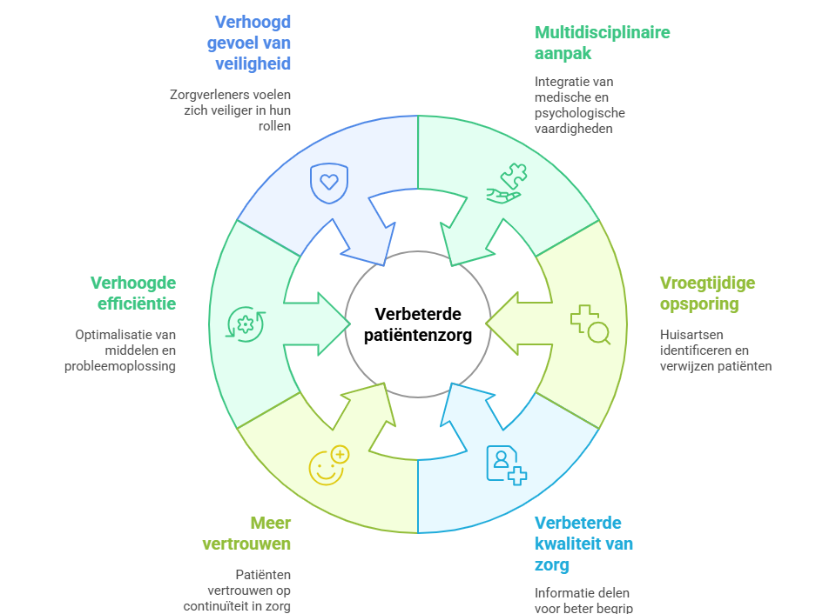
1.2. Multidisciplinariteit: Voordelen van samenwerking tussen zorgverleners
Notes:
Belang van nuancering -> eersstelijnspsychologen -> indien wachtlijst -> andere opties: groepssessies binnen ELP (in de tussentijd bv), online hulp (cf slides 67-69), klinisch psychologen buiten de ELP-conventie, relaxatietherapie bij kinesist (lichaamstherapieën), bestaande coach waar zorgverleners tevreden van zijn en reeds mee samenwerken (dit kan in de tussentijd ook een oplossing bieden).,…

Slide 46
1.3. Het kader voor samenwerking tussen huisartsen en psychologen
Het bestaan van een behoefte: bij de persoon, de psycholoog en/of de huisarts. De persoon staat hierin centraal.
Het gedeeld beroepsgeheim maakt het mogelijk om informatie veilig uit te wisselen door aan de volgende voorwaarden te voldoen:
1. Je hebt de persoon van tevoren ingelicht.
2. De persoon stemt in met de uitwisseling van informatie.
3. Je deelt alleen informatie in het belang van de persoon (strikt noodzakelijke informatie).
4. De persoon met wie je informatie uitwisselt, is ook gebonden aan het beroepsgeheim.
5. De persoon met wie je informatie uitwisselt, handelt in het kader van dezelfde opdracht.
> De flexibiliteit van een informeel contact (een telefoontje)!
→ Co-consultatie: Ondersteuning voor huisartsen om betere zorg te bieden aan personen met psychologische problemen | RIZIV
Notes:
Bron: Het gedeelde beroepsgeheim van psychologen | Commission des Psychologues
Co-consultatie in het kader van de RIZIV-conventie → Deze regeling ondersteunt de samenwerking tussen psychologen en huisartsen door occasionele klinische uitwisselingen mogelijk te maken, die vergoed worden, met respect voor het kader van gedeelde vertrouwelijkheid.
Om informatie die onder het beroepsgeheim valt te delen binnen het kader van een gedeeld beroepsgeheim, moeten vooraf drie voorwaarden worden vervuld:
1. U hebt de cliënt/patiënt voorafgaand ingelicht en de cliënt/patiënt gaat akkoord met het uitwisselen van informatie,
2. De gegevensuitwisseling is in het belang van de cliënt/patiënt en beperkt zich top wat strikt noodzakelijk is.
3. U deelt de informatie alleen met personen die ook aan het beroepsgeheim gebonden zijn en die handelen in het kader van dezelfde opdracht.
De instemming van de cliënt/patiënt is dus essentieel vooraleer bepaalde informatie gedeeld kan worden. Verder is het ook zeer belangrijk op te merken dat de betrokken actoren andere betrekkingen invullen en niet allemaal aan het beroepsgeheim onderworpen zijn, bijvoorbeeld wanneer ze niet handelen in het kader van eenzelfde opdracht (de advocaat en de expert-psycholoog hebben een andere opdracht dan de behandelende psycholoog).

Slide 47
2. Wat kan er gedaan worden tijdens primaire / secundaire / tertiaire preventie?
Primaire preventie
Stroomopwaarts: vraag actief naar werk
Secundaire preventie
Personen onder stress/risico op (werkgerelateerde) mentale gezondheidsproblemen
Het probleem aanpakken voordat het erger wordt
Tertiaire preventie
Persoon in arbeidsongeschiktheid
Mogelijkheden en middelen voor terugkeer naar werk
Doel: het risico op (werkgerelateerde) mentale gezondheidsproblemen voorkomen
Notes:
Definities vanuit Welzijnswet kunnen hier ook relevant zijn: https://www.vlaanderen.be/intern/welzijn-en-gezondheid/je-goed-voelen-op-het-werk/de-rol-als-vertrouwenspersoon/wettelijk-kader-psychosociaal-welzijn
Werkgever moet een beleid rond stress hebben -> welzijn op het werk. Dit is een verplichting. De werkgevers hebben hierbinnen een zeer grote verantwoordelijkheid, met name het implementeren van een collectief preventiebeleid op de werkvloer (wet welzijn op het werk) -> cf. belang binnen primaire preventie!
Huisarts en psy -> belang van het streven naar primaire preventie. BV: Informatie over risicovolle werksituaties doorgeven aan het bedrijf of de organisatie via de arbeidsarts.
Primaire preventie: vermijden van de risico’s
Secundaire preventie: beperken van de risico’s, vermijden van schade
Tertiaire preventie: behandelen van schade

Slide 48
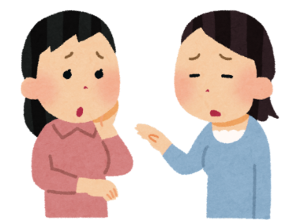
2.1. Secundaire preventie
Wat is secundaire preventie?
"Alle acties die bedoeld zijn om de prevalentie van een ziekte in een populatie te verminderen, en dus om de tijd waarin de ziekte zich ontwikkelt te verkorten".
Het omvat vroegtijdige detectie en behandeling van de eerste tekenen van de ziekte.
Verwijs door naar een eerstelijnspsycholoog, arbeidsarts, vertrouwenspersoon, preventieadviseur psychosociale aspecten, personeelsdienst (HR),...
Notes:
De patiënt informeren over het bestaan van de wet op het welzijn op het werk, arbeidsarts, preventieadviseur psychosociale aspecten, vertrouwenspersonen, maatschappelijk werkers, personeelsvertegenwoordigers, HR-dienst binnen een grote onderneming, enz.
Detectie -> evaluatie -> begeleiding.
Zo snel als mogelijk begeleiden opdat de impact op sociaal, fysiek, professioneel, familiaal, … vlak voorkomen of beperkt wordt. ​Op deze wijze worden comorbide problematieken voorkomen alsook meer gespecialiseerde hulpverlening en eventuele langdurige ziekte.​
- Met welk type van lijden wordt iemand geconfronteerd?​
- Wat zijn de gepresenteerde klachten en problemen?​
- Welke bronnen (intern en extern) zijn beschikbaar?​
- Welke type hulp is gewenst?​
​
Klinische evaluatie van de ernst, oorzaken, ... identificatie hefbomen. Overleg tussen actoren met verschillende competenties is cruciaal​. Belang van het kennen van aanspreekpunten en bijhorende doorverwijsmogelijkheden! Cf. ook programma burn-out van Fedris.

Slide 49
2.2. Tertiaire preventie
Alle acties die bedoeld zijn om de prevalentie van chronische beperkingen of herval in een populatie te verminderen, en dus om functionele invaliditeiten als gevolg van de ziekte te minimaliseren.
Dit concept breidt preventie uit naar revalidatie; ze streeft ernaar de professionele en sociale re-integratie te bevorderen.
Personen ondersteunen in hun contacten met degenen die betrokken zijn bij het proces van terugkeer naar het werk: arbeidsarts, preventieadviseur psychosociale aspecten, adviserend arts (ziekenfonds), Terug Naar Werk-coördinator (TNW-C), enz.
Zie het gedeelte "Terug aan het werk" van deze informatiemodule.

Slide 50

2.3. Het belang van een systemische/psychosociale visie op alle preventieniveaus
Het kan gebruikt worden om belangrijke boodschappen over te brengen aan personen:
De arbeidswereld is ingrijpend veranderd en deze veranderingen hebben een grote invloed op de mentale gezondheid van mensen ("het ligt niet alleen aan jou"). We mogen het element « werk » niet negeren en moeten vermijden om alles te herleiden tot het individu (gezin, kindertijd, stressgevoeligheid,...).
Het is belangrijk om op het werk in te grijpen door acties te op niveau van het werk (verandering van afdeling of werkgever, aangepast werk, deeltijds werken (toegelaten activiteit), enz.) om een terugval te voorkomen.
Het is essentieel om de persoon te helpen begrijpen met wat hij/zij doormaakt (waarneming, lichamelijke en psychologische gevoelens) en wat er leeft op het werk (de werksituatie). Begrip van de situatie helpt vaak om afstand te nemen en om mogelijke acties in kaart te brengen.
Notes:
Normaliseren van de symptomen! Essentieel: inzicht in eigen ervaringen én werksituatie.
Er moet op het werk worden ingegrepen door middel van maatregelen die de persoon zelf neemt:
1) met hulp van ondersteunende instanties binnen zijn bedrijf of instelling (arbeidsarts, preventieadviseur psychosociale aspecten, vertrouwenspersoon, HR, arbeidsinspectie)
2) voor een aanpassing van de werksituatie, een interventie van de werkgever na een analyse van de psychosociale risico's, een verandering van afdeling of werkgever, toegelaten activiteit (deeltijds werken),... om bovendien een eventuele terugval te voorkomen.

Slide 51
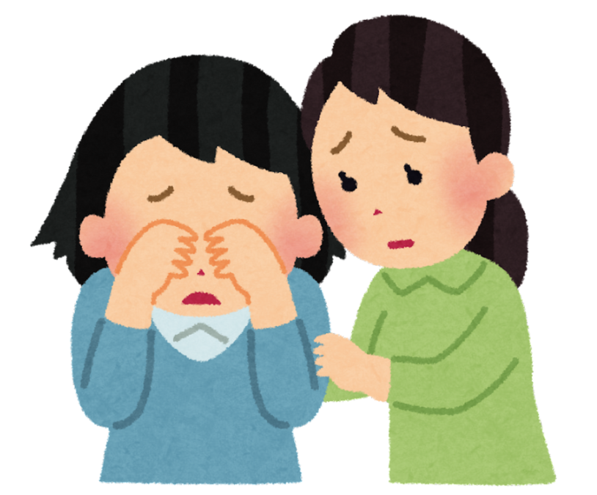
2.4. De basishouding
Ruimte laten aan de persoon voor zijn verhaal
Empathie: luisteren naar wat er echt speelt op het werk
Het belang van aandachtig en actief luisteren
Het belang van woorden geven aan gevoelens, gedachten en gedrag:
    Ofwel vertelt de persoon het je spontaan en direct
    Ofwel vertelt hij het je misschien niet specifiek, maar zijn lichaam spreekt voor hem....
    Het (h)erkennen van lijden is belangrijk, ongeacht de diagnose.
    Tegen personen zeggen dat ze niet "gek, laf of zwak" zijn, heeft een significant therapeutisch effect bij het verlichten van hun schuldgevoel en schaamte. Het is een normale reactie van het lichaam en geest op een abnormale situatie (normaliseren van fysieke en emotionele toestand!).

Slide 52

2.5. Werk bespreekbaar maken
Het werk bespreekbaar stellen tijdens de consultatie, zowel bij primaire, secundaire als tertiaire preventie.
Werk (of het ontbreken ervan) kan zowel beschermend als schadelijk zijn voor de gezondheid. Stress heeft vaak meerdere oorzaken – ook de werkomgeving speelt hierin een belangrijke rol.
👉 Daarom is het logisch én noodzakelijk om deze dimensie mee te onderzoeken.
Hoe?
  Door simpelweg interesse te tonen in dit onderwerp en het werksysteem te bevragen (cf. gespreksleidraad): « Waar sta je met betrekking tot werk? »
  Balans tussen energiebronnen en risicofactoren.
  Grijp alle kansen die de gegeven antwoorden bieden: bevestig ze of kaats de bal terug (bv., je verbazen, spiegelenlinken leggen met bredere tendensen zoals prestatiedruk, onzeker werk,…).
  Rekening houdend met de complexiteit van de situatie, de hulpbronnen/middelen en de toestand van de persoon.
Notes:
De oorzaken van stress zijn multifactorieel en dus moet er ook rekening worden gehouden met de werkomgeving. Balans tussen energiebronnen en risicofactoren: stel specifieke vragen met betrekking tot het domein werk.
Het is belangrijk om van bij het begin van een begeleiding/behandeling aandacht te geven aan het domein ‘werk’ en het in kleine stappen te bevragen rekening houdend met hoe de cliënt er op dat moment tegenover staat. Nadien dit verder laten evolueren tijdens volgende consultaties om zo door te groeien naar betere en gerichtere doorverwijzingen naar eventueel gespecialiseerde diensten en samenwerkingen.

Slide 53
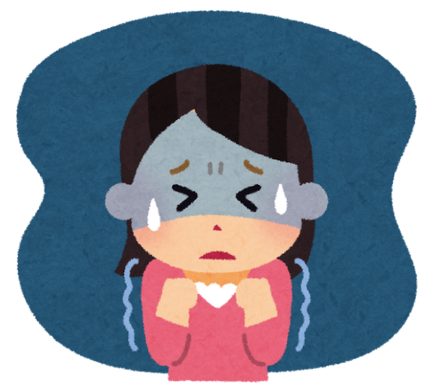
2.5.a. Gehoord tijdens de consultatie:
Een werknemer in een administratieve functie :
"Als ik 's ochtends denk aan wat me te wachten staat, raak ik al in paniek.
Ik word voortdurend onderbroken door mensen die me om informatie vragen die ik niet heb, door collega's die mijn kantoor binnenkomen om mijn dossiers te raadplegen.
Mijn baas geeft me om 18.00 uur nog documenten die ik de volgende dag af moet hebben. En dan die software waarmee ik moeilijk kan werken... Ik zit me constant af te jagen. Ik ben moe, ik pieker .... "

Slide 54
2.5.b. GESPREKSFICHE – Consultatie bij de huisarts of ELP met een persoon met stress- en werkgerelateerde problemen
Algemene arbeidscontext
Wat is uw functie en hoelang doet u dit werk (anciënniteit)?
Wat voor werk doet u?
Hoe ervaart u uw werk doorgaans? Loopt het goed of ervaart u spanningen, frustraties of obstakels?
Sinds wanneer ervaart u problemen?
Wat loopt goed? Wat loopt moeilijk?
Arbeidsinhoud en -organisatie
Voelt u zich autonoom in uw werk?
Krijgt u genoeg tijd om taken af te ronden?
Worden uw vaardigheden goed benut?
Is het werk emotioneel belastend/veeleisend?
Is de patiënt op de hoogte van de contactpersonen en procedures die beschikbaar zijn in zijn bedrijf of instelling?
Arbeidsomstandigheden
Hoe is uw werkplek uitgerust?
Hoe zou u de werksfeer omschrijven?
Hebt u een plek om te eten/lunchen/pauzeren?
Moet u vaak zitten, staan of fysiek werk doen?
Bent u onzeker over de toekomst van uw werk?
Arbeidsrelaties
Wat is uw relatie met collega’s?
Kunt u terecht bij uw leidinggevende/management?
  Voelt u zich gesteund?
  Kunt u open communiceren?
Notes:
Gespreksleidraad is nuttig over alle preventieniveaus heen. -> ook beschikbaar als fiche in Word.
Doel: ‘werksituatie’ onder de loep nemen aan de hand van de 5A’s.
https://emploi.belgique.be/sites/default/files/content/publications/Guide_Analysedesrisques_Questionnaire.pdf

Slide 55
2.5.b. GESPREKSFICHE – Consultatie bij de huisarts of ELP met een persoon met stress- en werkgerelateerde problemen
Stress & impact
Wat zijn de stressgerelateerde problemen (fysiek, emotioneel, gedrag)?
Frequentie & verloop (betere/mindere momenten)? Zijn er momenten dat het beter gaat?
Wat is de impact op uw dagelijks leven?
Wat zijn volgens u de oorzaken van de stress (bv m.b.t. werk: werkdruk, rolonduidelijkheid, emotionele belasting, onvoldoende autonomie,… maar ook privé, bv zorgen voor de kinderen, conflicten thuis, eenzaamheid,…)?
Wie is er bij deze situatie betrokken op het werk of thuis?
Coping & hulpbronnen
Hoe houdt u het momenteel vol?
Wordt u ondersteund door mensen in uw omgeving/netwerk?
Welke stappen hebt u zelf al ondernomen om de situatie te verbeteren?
Hulpvraag & verwachtingen
Wat verwacht u van mij/ons? Wat zou volgens u kunnen helpen in deze situatie?
  Begeleiding / doorverwijzing / werkhervatting / andere?
Wat heeft u ertoe gebracht om hulp te zoeken of bij mij te komen?
→ Deze lijst kan als leidraad dienen, waarbij niet elke vraag gesteld hoeft te worden, maar wel afgestemd op de situatie van de persoon.
Notes:
Bij hulpvraag en verwachtingen: Misschien meer voorbeelden weergeven zoals terug naar de huidige werkgever, niet meer terug naar de huidige werkgever, maar wel de wens om terug te gaan werken, aangepast werk, toegelaten activiteit (deeltijds werken), angst om stappen naar werk te zetten maar dit op eigen tempo/op maat in een veilige context willen exploreren,…

Slide 56
2.6. Fasen van opvolging huisarts - psycholoog
Reflectie over het werk
Voorafgaande reflectie is essentieel en is aanwezig tijdens het hele begeleidingsproces met de persoon
Psychologische ondersteuning
Parallel hiervan zal een psycholoog ondersteuning bieden: verschillende acties en technieken afhankelijk van de individuele situatie
Ondersteuning in de huisartsenpraktijk
Zorg door de huisarts, voorstellen om de mentale gezondheid te verbeteren, een dialoog opzetten met een psycholoog
Eventueel begeleid door nog andere (zorg)professional(s)
Notes:
Huisarts zou kunnen helpen bij het maken van een afspraak bij een psycholoog (werkt drempelverlagend voor patient)

Slide 57
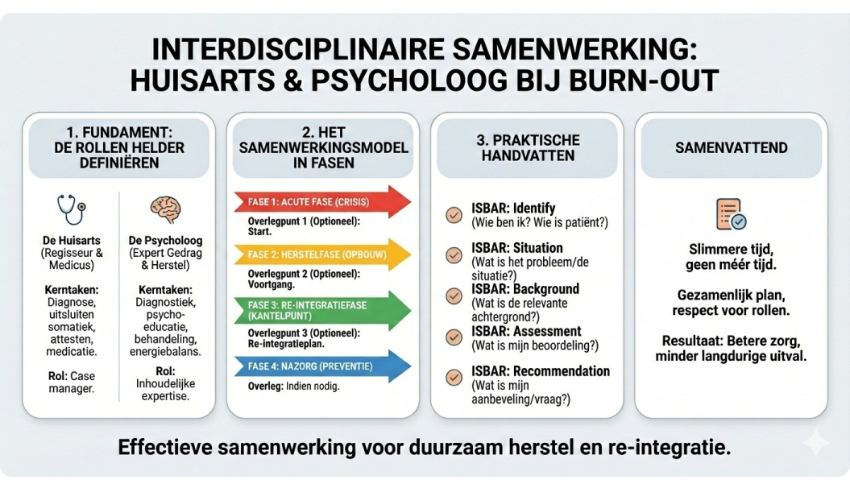
Notes:
Ontwikkeld door referentiecel Vlaams-Brabant Oost

Slide 58

2.6.a. Opvolging huisarts
Stap 1
  Kortdurend thuis schrijven indien nodig en tijdig herevalueren.
  Leefstijladvies : voldoende rust en structuur, slaapherstel, lichaamsbeweging (bv wandelen), slaap, voeding, ontspanning integreren, sociaal contact,...
  Eventueel al doorverwijzing naar psycholoog. Contactname met preventieadviseur psychosociale aspecten (PAPS) is ook mogelijk.
Stap 2
  Opvolging na ongeveer 2 weken (indien mogelijk).
  Evaluatie van rust en levensstijlmaatregelen.
  Indien onvoldoende effect:
    Versterken psychologische ondersteuning
    Indien nodig medicatie?
Belang van opvolging van de persoon en samenwerking met psycholoog!
De PAPS en arbeidsarts kunnen als tussenpersoon dienen voor het domein werk. De Terug Naar Werk-Coördinator (TNW-C) bij een terugkeer naar het werk.
Notes:
Wat kan huisarts doen in de tussentijd (bij wachtlijst individuele sessies ELP) naast het voorschrijven van arbeidsongeschiktheid?
Preventieadviseur psychosociale aspecten -> bij aanvraag moet de persoon gezien worden binnen de 10 dagen (wettelijk) – geen langdurige begeleiding maar kan helpen bij stressmanagement in de tussentijd.
Groepssessies binnen de ELP-conventie!
Online hulp en/of zelfapps (cf lijst met online hulpbronnen)
Lichaamstherapie bij kinesist
(job)coach waar de huisarts een goede samenwerking mee heeft én die voldoende ervaring heeft en kwaliteit kan waarborgen (belangrijk: iedereen kan zich (job)coach noemen, zelfs na het volgen van een zeer korte opleiding)
…?
Wanneer verwijzen naar tweede lijn (psychiater)?
Meestal behandelbaar in de eerste lijn
Verwijzen bij volgende alarmsignalen:
Suïcidaliteit of zelfdestructief gedrag
Ernstige depressieve symptomen
Psychotische kenmerken (of manie)
Functionele uitval ondanks eerstelijnszorg
Ernstiger dan initieel verwacht
…

Slide 59
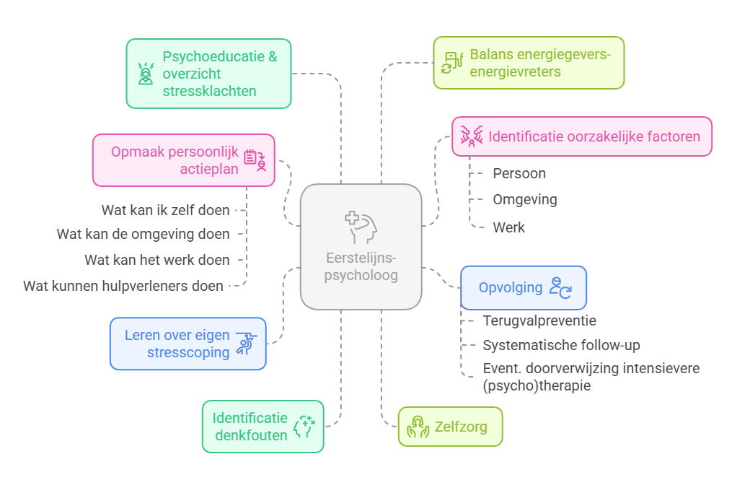
2.6.b. Voorbeeld opvolging/begeleiding eerstelijnspsycholoog
Stap 1: analyse hulpvraag en werksituatie die (gedeeltelijk) aan de vraag ten grondslag ligt
Belang van een multidimensionele en individuele aanpak
+ event. doorverwijzing naar actoren binnen het domein werk
Notes:
Dit zijn voorbeelden van zaken die een psycholoog kan doen tijdens de sessie, maar stap 1 is dat de hulpvraag moet worden geanalyseerd, vervolgens de werksituatie die aan (gedeeltelijk) de vraag ten grondslag ligt, en op basis van die analyse moeten de te volgen actielijnen worden bepaald.
•Psychoeducatie + overzicht stressklachten
•Identitificatie oorzakelijke factoren in de persoon, de omgeving en het werk
•Opmaak balans energiegevers-energievreters
•Leren over eigen stresscoping
•Identificatie denkfouten
•Informeren over zelfzorg
•Opmaak persoonlijk actieplan: wat kan ik zelf doen, wat kan er in mijn omgeving helpen, wat kan het werk doen, wat kunnen overige betrokken hulpverleners doen
•Opvolging: terugval voorkomen door systematisch follow-up moment
V.J: Psychologisch werk is essentieel:
• begrijpen wat er is gebeurd,
• grenzen stellen,
• naar je lichaam luisteren,
• je ideale visie op de arbeidswereld relativeren,
• op tijd hulp zoeken
• en deze keer op tijd stoppen.
Psychotherapie, Cognitieve gedragstherapie (CGT); Acceptatie- en commitmenttherapie (ACT); voorbeelden van follow-up door een psycholoog → psycho-educatie, balans draagkracht-draaglast (batterij), 5G, copingstrategieën, lichaamsgerichte technieken, stress management, hartcoherentie + relaxatietherapie,…
Aanbevelingen op maat van de behoeften/middelen van de patiënt ! -> belang van een multidimensionele + individuele aanpak.
Dit is slechts een voorbeeld van mogelijkheden! Ook lichaamstherapieën, CGT, ACT,… zijn interessant in dit kader, afhankelijk van de specifieke situatie van de patiënt.
Belang van doorverwijzing, eventueel naar actoren binnen het domein werk!
Glise (2024), for instance, highlights that clinical burnout differs from depressive disorder in the quality of the symptoms, the course of illness, and the remaining symptoms. Additionally, she emphasises that clinical burnout needs a different treatment than depression, with a stronger emphasis on recovery. This contrasts with the treatment of depression, which next to antidepressants and psychotherapy requires activating therapy. Consequently, treating patients with burnout as depressed patients can aggravate their burnout symptoms, and is thus unwarranted.

Slide 60
2.6.c. Andere professionals (zorg – werk)
Kinesitherapeut, maatschappelijk werker, ergotherapeut, andere paramedici,…
Psychiater
Interne / externe preventiedienst
  Vertrouwenspersoon binnen de organisatie
  Preventieadviseur arbeidsarts
  Preventieadviseur psychosociale aspecten (PAPS)
Vakbondvertegenwoordigers
(Job)coaches, bemiddelaars VDAB & Actiris (regionale arbeidsbemiddelingsdienst)
Mutualiteit (VI)
  Adviserend arts & multidisciplinair team
  Terug Naar Werk - Coördinator (TNW-C)
Notes:
Aandachtspunt naar doorverwijzing en samenwerking met andere diensten: andere partners zoals VDAB, GTB, Jobcoach hebben geen beroepsgeheim, activeringsteams GGZ Diletti wel.
In alle organisaties zijn er normaal PAPS (intern dan wel extern)!

Slide 61
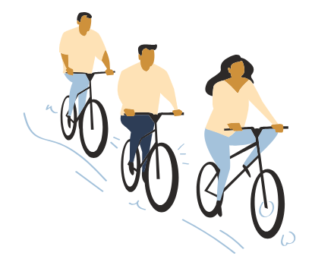
3. Haal je neus van het stuur
Het nut van arbeidsongeschiktheid

Slide 62

Belangrijke sleutels in het kader van een zo goed mogelijk herstel:
3.1. Nut van arbeidsongeschiktheid (AO)
Sluit jezelf in de herstelfase af van je werk (controleer je e-mail niet, schakel meldingen uit, enz.)
Luister naar de signalen van je lichaam en handel ernaar
Inzetten op rustgevers
Stop met het maken van to-do lijstjes, zelfs voor privédoeleinden of persoonlijke zaken.
Verlaag het verwachtingspatroon van de persoon
Hulpbronnen activeren en energie/veerkracht verhogen (wandelingen, natuur, rust, vrienden en zorgzame mensen zien, uitjes maken, enz.)
Afstand nemen van het oordeel van anderen
Jezelf vertellen dat er ups en downs zullen zijn
Weten dat deze ervaring destabiliserend is (het gaat diep, het is intiem) en dat je nieuwe referentiepunten zult moeten vinden om deze specifieke periode door te komen
Weten dat deze situatie ook vaak tot veranderingen binnen een relatie, gezin, familie leidt
Oppassen voor beslissingen: niets halsoverkop
Adviseer mensen om zich te laten begeleiden door een professional om te werken aan het werkgerelateerde probleem, om een ruimte te hebben waarin ze dit kunnen doen met een begeleider (een systemische aanpak hanteren, dingen in hun context plaatsen)
Notes:
Bij al deze sleutels is het belangrijk om rekening te houden met de individuele patiënt die voor u zit (belang van het ritme van de patient).

Slide 63

3.2. Arbeidsongeschiktheid: Aandachtspunten
Houd contact met de persoon. Uw patiënt vertrouwt u.
Blijf alert op misbruik van het attest AO. Bijvoorbeeld: een persoon die steeds opnieuw vraagt om langer thuis te blijven.
Bij terughoudendheid van de persoon het belang van AO toelichten als mogelijke voorwaarde voor herstel, binnen het kader van gedeelde besluitvorming en een vertrouwensvolle therapeutische relatie.
AO is geen doel op zich, maar een tijdelijk hulpmiddel in een algemeen zorgtraject.
AO is soms noodzakelijk, maar niet altijd voldoende; er moet betekenis aan worden gegeven. De duur en opvolging moeten passend zijn.
→ Tijdens de arbeidsongeschiktheid is voortgezette opvolging belangrijk, via samenwerking tussen huisartsen en psychologen.

Slide 64
3.3. Terug naar werk: aandachtspunten
Re-integratie vraagt om een individuele én collectieve afstemming binnen het domein zorg en werk (coördinatie).
  Exploreren van mogelijkheden m.b.t. doorverwijzing en samenwerking met andere gespecialiseerde diensten in kader van werk (BV: psychosociale revalidatiecentra, activeringsteams GGZ,…).
Hoe beter iemand zichzelf kent en zijn werksituatie, hoe beter de re-integratie nadien verloopt.
Een ondersteuning van de huisarts en/of psycholoog tijdens én na de werkhervatting kan als een beschermingsfactor optreden.
Samen met de persoon een realistische en geleidelijke visie op herstel opbouwen, met duidelijke stappen en doelstellingen.
Naast wat de persoon niet meer kan, dient er ook gefocust te worden op wat de persoon wél nog kan (sterktes en krachten van de persoon).
Houd rekening met de voorwaarden en omstandigheden die nodig zijn in het kader van werkhervatting.
Belang van analyse van de werksituatie en bijhorend hervalpreventie, ook i.v.m. de werkhervatting, bv een gepersonaliseerd preventieplan met duiding van waarschuwingssignalen.
Notes:
Het is essentieel om rekening te houden met de voorwaarden en omstandigheden die nodig zijn om weer aan het werk te gaan en te kijken hoe zij hier eventueel invloed op kan uitoefenen door hulp te zoeken. En verbetering hiervan is vaak de belangrijkste voorwaarde, naast het leren van de persoon zelf, om deze keer niet meer in de val te lopen.
BV naar gerelateerde casus: We hadden iemand waarbij arbeidsarts had beslist dat hij niet terug mocht naar zijn afdeling, er moest een andere afdeling gezocht worden. Hij is ondertussen aan het solliciteren, maar eigenlijk heeft het bedrijf 6 maanden tijd om hem te verplaatsen. In tussentijd dienen wij patiënt ziek te schrijven. Dat vind ik ook wel een aandachtspunt: overleg met de arbeidsarts en welke gevolgen dit kan meedragen op arbeidsongeschiktheid

Slide 65

4. Welke actoren kunnen huisarts en psycholoog ondersteunen bij het thema stress en werk?

Slide 66












?
Manager
  Collega's
  Interne of externe preventiedienst
?
?
Vooraf
  Werkgever
  PAPS
Vertegenwoordiger van werknemers
  Vertrouwenspersoon
  Arbeidsarts
In geval van arbeidsongeschiktheid
Kinesitherapeut
  Psychiater
  Psycholoog
  Maatschappelijk werker,
  Paramedici
  Huisarts
  Arbeidsarts
  Psychosociale revalidatiecentra & activeringsteams GGZ
Verzekeringsinstellingen
  Huisarts
  Psycholoog
  PAPS
Kinesitherapeut
Maatschappelijk werker,
Paramedici
  Psychiater
Adviserend arts
Multidisciplinair team
  Terug Naar Werk – coördinator
Na arbeidsongeschiktheid
Arts van de Dienst voor uitkeringen, lid van de GRI
Dienstverleners TNW-fonds
Bemiddelaars VDAB, jobcoaches, arbeidscoaches GGZ
  Arbeidsarts
Vertegenwoordiger van werknemers
  Collega's
Verzekerings-instellingen
Bemiddelaars VDAB, jobcoaches, arbeidscoaches GGZ
  Huisarts
  Psycholoog
  Psychiater
  Maatschappelijk werker, paramedici
Manager
  Werkgever
Kinesitherapeut
Notes:
GRI = geneeskundige raad voor invaliditeit https://www.riziv.fgov.be/nl/riziv/onze-organen/de-geneeskundige-raad-voor-invaliditeit
Psychosociale revalidatiecentra + activeringsteams GGZ: belangrijke nuance -> vooral voor personen met een psychische kwetsbaarheid / die extra, intensievere ondersteuning nodig hebben.

Slide 67
5. Belangrijkste boodschappen
Wees op de hoogte van werkgerelateerde moeilijkheden door gerichte vragen te stellen over het werk en de werksituatie van de persoon, en door inzicht te krijgen in de veranderingen in de arbeidswereld die de mentale gezondheidsproblemen tijdens de consultatie beïnvloeden.
Het is noodzakelijk om in te grijpen via primaire, secundaire en tertiaire preventie.
Ken en mobiliseer de beschikbare sleutelactoren en hulpbronnen (en wees je bewust van hun beperkingen).
Zorg voor een goede opvolging door samenwerking tussen huisarts en psycholoog, en eventueel andere professionals (zoals arbeidsartsen of bijvoorbeeld de TNW-C binnen de mutualiteit) – zie het vervolg van de module.
Notes:
Finaliteit: Begeleiden van de patiënt via een systemische en multidisciplinaire aanpak, gericht op het voorkomen van langdurige arbeidsongeschiktheid en het actief zoeken naar oplossingen om zijn of haar terugkeer naar het werk te bevorderen.

Slide 68
6.1. Relevante hulpbronnen – mentale gezondheid (niet-limitatief!)
Algemeen:
  Via de GGZ-netwerken (eerstelijns)psychologische hulp vinden: RIZIV - Zoeken
  https://www.vlaanderen.be/hulp-zoeken-bij-psychische-problemen
  Website RIZIV in het kader van aanbod ELP-conventie: https://spreekerover.be/
  Ondersteuning huisartsen ikv psychologische problemen (ELP): Ondersteuning voor huisartsen om betere zorg te bieden aan personen met psychologische problemen | RIZIV
  Mentaal welbevinden binnen preventiewijzer: Preventiewijzer | Departement Zorg
  Visuele tool draagkracht – kwetsbaarheden – stressoren: balkmetafoor: Home | Balkmetafoor
  Kwalitatieve online hulpapps: https://www.onlinehulp-apps.be/
  Overzicht digitale apps psy: Overzicht digitale apps geestelijke gezondheid.pdf
  Online psychologische begeleiding voor angst (initiatief van enkele CGG’s): https://angsthulp.be/
  Online psychologische begeleiding voor depressie (initiatief van enkele CGG’s): https://depressiehulp.be/
  Online psychologische begeleiding voor alcohol (initiatief van enkele CGG’s): https://www.alcoholhulp.be/
  E-learnings FOD Volksgezondheid (depressie, alcohol, burn-out): E-learnings gezondheid | FOD Volksgezondheid

Slide 69
6.2. Relevante hulpbronnen – burn-out & terugkeer naar werk (niet-limitatief!)
Programma burn-out Fedris: https://www.fedris.be/nl/programma-burn-out.html
Detectie burn-out huisarts: BurnOut_Huisarts_COMPLET.pdf / Vroegtijdige opsporing van burn-out: tool voor de huisarts | Federale Overheidsdienst Werkgelegenheid - Arbeid en Sociaal Overleg
Boekje voor patiënt in langdurige ziekte (initiatief van WGC de Kaai): https://www.wgcdekaai.be/sites/default/files/download/DeKaai_Wegwijzer-Bij-Ziekte_Digitaal_Dubbel.pdf
Website ter ondersteuning van huisarts m.b.t. doorverwijzing in het kader van TNW: https://terugnaarwerkwijzer.be/
Website RIZIV m.b.t. arbeidsongeschiktheid & terugkeer naar werk:
  https://www.riziv.fgov.be/nl/thema-s/arbeidsongeschiktheid/werknemers-en-werklozen
  Arbeidsongeschiktheid van zelfstandigen | RIZIV
  Terugkeer naar werk tijdens arbeidsongeschiktheid | RIZIV
Website FOD Werkgelegenheid, Arbeid en Sociaal Overleg: Re-integratie van arbeidsongeschikte werknemers | Federale Overheidsdienst Werkgelegenheid - Arbeid en Sociaal Overleg
Praktische informatie over gezondheid en re-integratie op het werk: https://beswic.be/nl/themas/gezondheid-en-re-integratie-van-de-werknemer
Advies hoge gezondheidsraad burn-out: o1i1T7pT9FTCGIiPMhORuYVTgKYTDRRV68X3hHHAE3d.pdf + helpende filmpjes via Youtube: https://www.youtube.com/playlist?list=PLFXGfxajz57JEfmOlukqxZtohNjgNvaLn (update advies volgt in 2026)
Berekening uitkering via Jobcalc: Simulatietool Jobcalc beschikbaar op de portaalsite van de sociale zekerheid

Slide 70
IV. Werk & Re-integratie
Het (opnieuw) in perspectief plaatsen
    1.1. Actoren m.b.t. het domein werk en sociale zekerheid
    1.2. (Her)perspectief: de actoren en hun opdrachten
    1.3. Een nieuw instrument om de uitwisseling tussen artsen te vergemakkelijken: het TRIO-platform
De arbeidsarts
    2.1. Opdracht
    2.2. Wat u moet weten
Preventie van PSR: wat te doen/adviseren aan patiënten die geconfronteerd worden met een situatie die verband houdt met psychosociale risico’s?
    3.1. Actoren op het gebied van preventie op de werkplek
    3.2. Rol van de huisarts en/of psycholoog
    3.3. PSR: kernboodschappen
Twee voorbeelden primaire en/of secundaire preventie:
    4.1. Programma burn-out Fedris
    4.2. Mentaal welzijn van zelfstandigen: sociaal verzekeringsfondsen
Terug aan het werk bij de werkgever... Drie scenario’s
    5.1. Re-integratie. zonder aanpassing van de werkpost
    5.2. Re-integratie met aanpassing van de werkpost & aangepast werk
    5.3. Re-integratietraject en bijzondere procedure medische overmacht

Slide 71
IV. Werk & Re-integratie
6. De adviserend arts en zijn multidisciplinair team
  6.1. Ziekenfondsen
  6.2. Samenstelling multidisciplinair team
  6.3. Profiel van een adviserend arts en wettelijke taken
  6.4. Opdrachten multidisciplinaire team
  6.5. Rol van de Terug Naar Werk-coördinator, waarom en hoe contact met hem/haar opnemen?
7. Tijdlijn arbeidsongeschiktheid en de 8 fasen (rechtsgrondslagen en procedures)
8. Opvolging van invaliditeit (stap 9)
9. Hefbomen voor socio-professionele re-integratie
10. Hoe neem ik contact op met de adviserend arts en wat moet ik hem of haar sturen?
11. Regionale arbeidsbemiddelingsdiensten: VDAB & Actiris
12. Enkele voorbeelden m.b.t. terugkeer naar werk (tertiaire preventie)
  12.1. IPS
  12.2. Activeringsteams GGZ, gespecialiseerde activeringstrajecten zorg en werk, psychosociale revalidatiecentra
  12.3. TNW-fonds
13. Terug aan het werk: Uitdagingen

Slide 72
Preventiediensten
Preventie & Re-integratie
Praktische informatie:
https://beswic.be/nl/themas/gezondheid-en-re-integratie-van-de-werknemer
Meer gedetailleerde informatie over de wetgeving:
https://werk.belgie.be/nl/themas/welzijn-op-het-werk/re-integratie-van-arbeidsongeschikte-werknemers-en-preventie-van
Notes:
Praktische info: https://beswic.be/nl/themas/gezondheid-en-re-integratie-van-de-werknemer

Slide 73





De huisarts
is meestal de eerste persoon met wie de patiënt contact opneemt
stelt een diagnose en schrijft de juiste behandeling voor
meldt arbeidsongeschiktheid door medische verklaringen af te geven
kan, met toestemming v/d patiënt, een re-integratietraject starten.
De controlearts
Op vraag van de werkgever
controleert de geldigheid en de duur van je arbeidsongeschiktheid.
kan op elk moment tijdens de periode van arbeidsongeschiktheid ingrijpen.
Ik ben ziek, gewond… Ik kan niet gaan werken. Wie zijn de artsen die ik kan tegenkomen tijdens mijn arbeidsongeschiktheid?
Bijgestaan door een multidisciplinair team en de Terug Naar Werk - coördinator
Adviserend arts
Mutualiteit
erkent uw arbeidsongeschiktheid op basis van diagnose en arbeidspotentieel,
informeert u over uw mogelijkheden voor sociale en professionele re-integratie,
gaat na of aan de voorwaarden voor terugbetaling van gezondheidszorg is voldaan.
De arbeidsarts
DPBW
evalueert of uw gezondheidstoestand compatibel is met de vereisten van het werk
stelt zo nodig aangepast werk voor.
Notes:
http://cppt-conseildentreprise.be/fr/accueil/comite-pour-la-prevention-et-la-protection-au-travail
DPW = Dienst preventie en bescherming op het werk
Arbeidsarts -> werkhervattingsonderzoek: Dit is enkel voor werknemers die onderworpen zijn aan gezondheidstoezicht én langer dan 4 weken ononderbroken afwezig zijn geweest.

Slide 74
1.2. (Her)perspectief: de actoren en hun opdrachten
PREVENTIEVE
SECTOR /
SOCIALE
ZEKERHEID
Arbeidsarts
Huisarts
ZORGSECTOR
Psycholoog
Andere zorgprofessionals
Adviserend arts
Adva
Notes:
PAAA = preventieadviseur arbeidsarts
Adva = Adviserend arts
Mits toestemming van de werknemer kan de arbeidsarts ook met andere zorgprofessionals / psychologen of psychiaters overleggen. Dit moet niet per se telkens via de behandelende arts gaan.

Slide 75
1.2. (Her)perspectief: de actoren en hun opdrachten
 | ARBEIDSARTS | ADVISEREND ARTS ZIEKENFONDS – MEDEWERKER MULTIDISCIPLINAIR TEAM | CONTROLEARTS
Werkgever | Onderdeel van de interne of externe dienst voor preventie en bescherming op het werk waarbij de werkgever is aangesloten | Werkt voor een ziekenfonds en neemt contact op met de meeste patiënten die arbeidsongeschikt zijn na de periode van gewaarborgd loon (14 of 30 dagen): uiterlijk tijdens de vierde maand van arbeidsongeschiktheid een fysiek contact met de adviserend arts of de medewerker van het multidisciplinaire team | Wordt betaald door de werkgever van de te controleren patiënt
Missie | Beoordeling van de geschiktheid van de werknemer tot de uitvoering van zijn gebruikelijke werk in het kader van een terugkeer naar werk | Evaluatie van de arbeidsongeschiktheid van de afwezige patiënt (verifieert het verlies van ten minste 2/3 van zijn verdienvermogen) (werknemers) of verificatie van de onmogelijkheid om taken van de zelfstandige beroepsactiviteit te verrichten (zelfstandigen) | Controle van het bestaan van de ongeschiktheid van de patiënt alsook de duur
Modaliteit onderzoek | Consultatie in medische centra, in het bedrijf zelf of met medische bussen | Consultatie in de lokalen van het ziekenfonds | Consultatie bij de patiënt thuis en, in geval van afwezigheid, dagvaarding op zijn of haar kantoor
Bent u het niet eens met het genomen besluit? | Externe directies Toezicht op het Welzijn op het Werk | Lokale arbeidsrechtbank | Artsen-scheidsrechters
Notes:
Arbeidsarts: Let op bij een bezoek voorafgaand aan de werkhervatting, wat ook een consultatie is in het kader van de terugkeer naar het werk, beoordeelt de arbeidsarts de geschiktheid van de werknemer om het overeengekomen werk uit te voeren niet. Hij gaat hier enkel na welke aanpassingen (aan het werk of
i.k.v. bezoek voorafgaand aan de werkhervatting: Nagaan welke aanpassingen nodig zijn opdat de werknemer het werk zou kunnen hernemen de werkpost) nodig zijn opdat de werknemer het werk zou kunnen hernemen.
Er zijn verschillende types medische onderzoeken mogelijk, bezoek voorafgaand aan de werkhervatting, re-integratietraject, herzieningsonderzoek

Slide 76
1.3. Nieuw voor artsen: het TRIO-platform
Het TRIO-platform, dat in februari 2025 werd gelanceerd, stelt de huisarts in staat om contact op te nemen met de adviserend arts en de arbeidsarts van de patiënt (of omgekeerd).
Een beveiligd platform voor uitwisselen en het vinden van patiëntengegevens
Dankzij TRIO, kan u:
informatie uitwisselen met uw collega adviserend artsen en arbeidsartsen: medische en administratieve gegevens met betrekking tot het Terug Naar Werk-traject van één van uw patiënten, of informatie over arbeidsongeschiktheid in het algemeen, een functie die is toegevoegd op unaniem verzoek van gebruikers.
een TRIO-dossier aanmaken voor elk van uw patiënten die aan een Terug Naar Werk-traject begint, waarin medische en administratieve gegevens en gegevens met betrekking tot het beheer van het traject veilig worden omgezet.
Filmpje met toelichting
Platform : www.trio.fgov.be
Notes:
https://www.riziv.fgov.be/nl/professionals/individuele-zorgverleners/artsen/trio-het-platform-voor-eenvoudige-communicatie-met-betrokken-artsen-wanneer-u-een-arbeidsongeschikte-persoon-begeleidt

Slide 77
2.1. Arbeidsarts: Opdracht
Functionele capaciteiten van de werknemer
Niveau ‘medisch’
MG
Niveau ‘werk’
Vereisten van de werkpost
Notes:
Opmerking: De belangrijkste taak van de arbeidsarts is om te controleren of de gezondheidstoestand van de werknemer voldoet aan de vereisten van zijn functie.

Slide 78
2.2. De arbeidsarts: Wat u moet weten
Hoofdopdracht: Nagaan of de gezondheidstoestand van de werknemer verenigbaar is met de eisen van zijn/haar functie.
Beroepsgeheim
  Geen enkele medische informatie of diagnose wordt meegedeeld aan de werkgever.
  De arbeidsarts werkt volledig onafhankelijk.
Afwezigheid wegens ziekte
  De arbeidsarts mag niet oordelen over de geldigheid van ziekteverlof.
  Hij/zij mag de behandelende arts contacteren om de preventie op het werk te verbeteren en beroepsziekten op te sporen (mits toestemming van de werknemer).
Spontane raadpleging
  Werknemers kunnen op elk moment op eigen initiatief een afspraak maken, zonder medeweten van de werkgever (vertrouwelijk).
Communicatie
  Via de werknemer
  Relevante gegevens in een gesloten envelop meegeven
  Digitaal, o.a. via TRIO-platform
Uw arbeidsarts terugvinden
  Website: https://www.mijngezondheid.belgie.be/ Ga naar: “Mijn zorgteam” → “Mijn arbeidsarts”
  Toegang via identiteitskaart of Itsme
  Alternatief: https://www.seed-connect.be/
MG
Notes:
Opmerking: De belangrijkste taak van de arbeidsarts is om na te gaan of de gezondheidstoestand van de werknemer in overeenstemming is met de vereisten van zijn of haar functie.
Elke werknemer moet bij een arbeidsarts terecht kunnen, maar ook gelijkgestelde werknemers zonder arbeidsovereenkomst (bv statutaire ambtenaren) kunnen bij de arbeidsarts terecht (wanneer zij arbeid verrichten onder gezag)

Slide 79
Psychosociale problemen op het werk?
De eerste stap zetten
Arbeidsarts of PAPS
HR, vertrouwenspersoon
Betrokken collega
Vertegenwoordiger van de werknemers/vakbond
Hiërarchische overste
Notes:
De arbeidsarts neemt nota van de situatie en kan de persoon indien nodig doorverwijzen naar de Preventieadviseur Psychosociale Aspecten (PAPS).
Enkel voor werknemers, niet voor zelfstandigen.
Psychosociale risico's zijn een realiteit. Moedig patiënten aan om de eerste stap te zetten door er binnen het bedrijf over te praten. Neem indien nodig, met toestemming van de patiënt, contact op met of verwijs de patiënt door naar de arbeidsarts of PAPS.
Begeleid de patiënt/werknemer bij het actief zoeken naar oplossingen om zijn terugkeer naar het werk te bevorderen.

Slide 80

3.1. Psychosociale risico's: de preventie-actoren
De werknemer kan beroep doen op een interne procedure en zich richten tot
Positie
Beroepsgeheim
Neutraal en onpartijdig
Respect van het verzoek
Preventieadviseur psychosociale aspecten (PAPS)
Interne procedure
Voorafgaande fase: luisteren en informatie (vertrouwenspersoon & PAPS)
Informele interventie (vertrouwenspersoon & PAPS): facilitator
Formele interventie (PAPS): analyse van de arbeidssituatie
Vertrouwens-personen
Wat doen deze actoren?
Luisteren
Advies geven en informeren
Oplossingen zoeken
MG
Notes:
PSR: psychosociale risico's
Informele interventie: Gesprekken, Bemiddeling met de betrokkene, Interventie bij een andere persoon
Formele interventie: PSR van collectieve aard, Individuele PSR (buiten geweld, pesterijen of ongewenst seksueel gedrag), Geweld, pesterijen of ongewenst seksueel gedrag
Anonimiteit verzoek bij vertrouwenspersoon of PAPS: Dit hangt af van het type interventie:
de informele psychosociale interventie kan volledig anoniem gebeuren (tenzij er een interventie gebeurt bij de werkgever of de tussenkomst van de werkgever nodig is voor de uitvoering van het akkoord dat voortvloeit uit de verzoening)
de formele psychosociale interventie met een hoofdzakelijk collectief karakter gebeurt anoniem (tenzij er maatregelen moeten genomen worden ten aanzien van de individuele situatie van de werknemer)
de formele psychosociale interventie met een hoofdzakelijk individueel karakter gebeurt niet anoniem

Slide 81
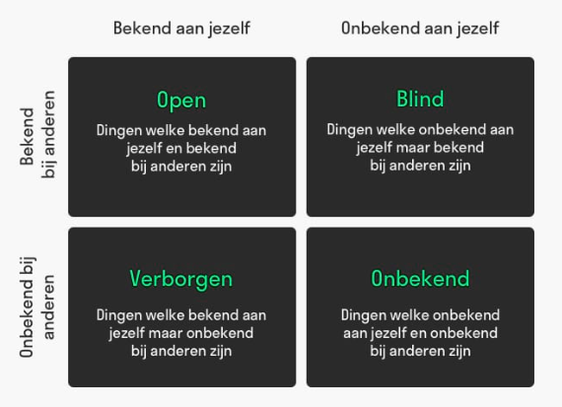
3.2. Psychosociale risico's: wat is de rol van de arts of psycholoog?
Advies:
  Houd er rekening mee dat de informatie die de patiënt u geeft over zijn of haar werksituatie slechts een deel van de "realiteit" is.
MG
Johari-venster
Notes:
Het Johari-venster is een methode om de communicatie tussen twee mensen weer te geven. U kunt dit sjabloon gebruiken om weer te geven hoe uw patiënt zich aan u presenteert en welke informatie hij of zij met u deelt.
Hoe gebruik ik het Johari venster als huisarts of psycholoog?
Als huisarts of psycholoog heb je dan vooral toegang tot de open zone. Dit is de informatie die uw patiënt vrijwillig met u zal delen. Je kunt dit gebied natuurlijk vergroten door bijvoorbeeld vragen te stellen.
Dit betekent dus dat er 3 andere gebieden zijn waar u weinig of geen toegang toe zult hebben, maar die belangrijke informatie kunnen bevatten om een vollediger en objectiever beeld te krijgen van de situatie van uw patiënt. Dit betekent dat, als een patiënt u vertelt over een bepaald lijden in relatie tot zijn of haar werksituatie, het mogelijk en zelfs zeer waarschijnlijk is dat hij of zij u niet alles vertelt of dat hij of zij niet alles weet over deze werksituatie.
Daarom, als u zich bijvoorbeeld positioneert ten opzichte van deze werksituatie uitsluitend op basis van wat de werknemer u vertelt, dan neemt u een positie in ten opzichte van de oorzaak van de symptomatologie die u waarneemt.
Houd er rekening mee dat, als er een interne procedure is, de bevindingen van de PAPS mogelijk niet in dezelfde richting gaan als die van u, wat leidt tot onbegrip en frustratie (of zelfs woede) van de kant van de werknemer.
Houd er ook rekening mee dat, zelfs als u denkt dat u uw patiënt helpt door een medisch attest op te schrijven, dit het tegenovergestelde effect kan hebben op de werkgever!
Uit ervaring kan ik u vertellen dat maar weinig van de door de PAPS geanalyseerde gevallen (ongeveer 10%) concluderen dat er sprake is van intimidatie op de werkplek.
https://www.toolshero.nl/communicatie-modellen/johari-venster/

Slide 82
3.3. Boodschappen om mee naar huis te nemen over psychosociale risico's
Het komt vaak voor dat huisartsen of psychologen slechts één kant van het verhaal te horen krijgen (cf. Johari-venster).
Psychosociale risico’s (PSR) zijn een realiteit. Psychosociale risico's (PSR) zijn GEEN diagnoses maar oorzaken van een symptomatologie (BV stress op het werk, conflicten, grensoverschrijdend gedrag,…). Ze zijn niet opgenomen in de DSM-IVR of de DSM-V.
Stimuleer patiënten om de eerste stap te zetten door er binnen het bedrijf over te praten.
Verwijs uw patiënt prioritair door naar de arbeidsarts of de Preventieadviseur Psychosociale Aspecten (PAPS).
Notes:
In de elfde herziening van de International Classification of Diseases (ICD-11) wordt burn-out beschouwd als een werkgerelateerd fenomeen. Het is niet geclassificeerd als een ziekte.
Het wordt beschreven in het hoofdstuk "Factoren die van invloed zijn op de gezondheidstoestand of redenen voor het gebruik van gezondheidsdiensten", dat redenen omvat die niet als ziekten zijn geclassificeerd, maar waarvoor mensen gezondheidsdiensten zoeken.

Slide 83
4. Twee voorbeelden
4.1. Secundaire preventie: Programma voor de preventie van burn-out (Fedris)
Doelgroep:
Werknemers in de privé-sector en plaatselijke en provinciale overheden (PPO)​
Vroegtijdig stadium van een werkgerelateerde burn-out​​: Het gaat om personen die moeilijkheden ervaren tijdens het werk of het werk hebben stopgezet gedurende minder dan 2 maanden
Doelstelling: ​
      Getroffen werknemers zo vroeg mogelijk opsporen in een vroegtijdig stadium van burn-out ​
      Voorkomen dat de symptomen verergeren​
  De werknemers in staat stellen aan het werk te blijven of weer aan het werk te gaan, met als doel de risico’s en gevolgen van een langdurige werkonderbreking te beperken​
Specificiteit: ​
  Gratis en toegankelijk​
  Vertrouwelijk​
  Gepersonaliseerd en multidisciplinair
  → Zie aanbod en voorwaarden: https://www.fedris.be/nl/programma-burn-out.html
Notes:
Begeleidingstraject van max 2 jaar

Slide 84
4.2. Preventie van werkgerelateerde mentale problemen bij zelfstandigen
Creatie van een structureel budget voor alle sociale verzekeringsfondsen gekoppeld aan een verplichte dienstverlening aan zelfstandigen rond preventie en begeleiding​ (wettelijke opdracht sinds 01/01/2024)
  https://socialsecurity.belgium.be/nl/sociaal-beleid-mee-vorm-geven/zelfstandigen/lijst-van-sociale-verzekeringsfondsen
Doelgroep: alle zelfstandigen
Focus: psychische problemen gelinkt aan werk (werk- & privécontext)
Diensten:
  D1. Sensibilisering & promotie – verplicht
  D2. Vroege detectie & screening – facultatief
  D3. Secundaire preventie – facultatief
  D4. Doorverwijzing naar hulp/ondersteuning – verplicht
  D5. Opleiding medewerkers – verplicht, aangepast aan sector & loopbaanfase
Dyzo: aanspreekpunt ondernemers in moeilijkheden → https://dyzo.be/en
Notes:
https://socialsecurity.belgium.be/nl/sociaal-beleid-mee-vorm-geven/zelfstandigen/lijst-van-sociale-verzekeringsfondsen

Slide 85
5. Terugkeer naar het werk
→ Aanpassingen wetgeving, RIT 3.0: Webinar over Re-integratie 3.0.
5.0. Terugkeer naar het werk ... Twee wegen
TERUGKEER NAAR HET WERK
IN DE ORGANISATIE
MG
INFORMELE WEG
(Bezoek voorafgaand aan de werkhervatting + spontane raadpleging)
FORMELE WEG
(Re-integratietraject + eventuele vaststelling definitieve ongeschiktheid voor overeengekomen werk)
+ onderzoek werkhervatting
Notes:
Let op: de spontane raapleging is in hoofdzaak bedoeld voor werknemers die nog niet arbeidsongeschikt zijn maar gezondheidsklachten ervaren die zij wijten aan het uitgeoefende werk

Slide 86
5. Werkhervatting: Drie scenario's
5.1. Werkhervatting op zijn laatste werkpost ZONDER aanpassing(en) (= informele weg)
FACULTATIEF
ARBEIDSARTS
Alle werknemers
Werknemer
Werkgever (Werknemer is niet verplicht hierop in te gaan)
Opvolging werkhervatting
FACULTATIEF
Spontane raadpleging
Voorbereiding van de werkhervatting
MG
Onderworpen werknemer
Werkhervatting
VERPLICHT
Onderzoek werkhervatting
Bij ziekte van > 4 weken
Bezoek voorafgaand aan de werkhervatting
Notes:
Gedurende arbeidsongeschiktheid (ongeacht duur) Aanvraag bezoek voorafgaand aan werkhervatting of RIT door WN of WG mits toestemming WN​.
3.1.1. Onderzoek werkhervatting
Enkel werknemers onder gezondheidstoezicht (= die een medisch onderzoek ondergaan door de arbeidsarts) moeten een vervolgonderzoek ondergaan door de arbeidsarts wanneer ze 4 weken of langer niet kunnen werken.​
De werkgever neemt het initiatief door een schriftelijk verzoek te sturen naar het SEPP​
​Het doel is om na te gaan of de werkplek en de arbeidsomstandigheden overeenkomen met de gezondheidstoestand die tijdens het hervattingsonderzoek is waargenomen​
​
3.1.2. Spontane raadpleging​
​Elke werknemer (met/zonder het advies van zijn huisarts) kan op elk moment vragen om de arbeidsarts te zien.​​
Elke werknemer kan dit vertrouwelijk doen (zonder dat de werkgever hiervan op de hoogte wordt gesteld) als hij of zij dat wenst.​​
Dit onderzoek kan ook gebeuren op initiatief van de arbeidsarts

Slide 87
5.2. Werkhervatting op de laatste of een andere werkpost MET aanpassing(en) (informeel)
STERK AANBEVOLEN
ARBEIDSARTS
Werknemer
Werkgever (Werknemer is niet verplicht hierop in te gaan)
Alle werknemers
Opvolging werkhervatting
FACULTATIEF
Spontane raadpleging
Voorbereiding van de werkhervatting
Onderworpen werknemer
MG
Werkhervatting met aangepast werk (toegelaten activiteit, werkpost-aanpassing,...)
VERPLICHT
Onderzoek werkhervatting
Bij ziekte van > 4 weken
Bezoek voorafgaand aan de werkhervatting
Notes:
> 4 weken arbeidsongeschiktheid CONTACT & INFORMATIE WN door ARBEIDSARTS • Contactinformatie, informatie over bezoek voorafgaand aan werkhervatting of RIT, gesprek,…

Slide 88
5.2. Werkhervatting op de laatste of een andere werkpost MET aanpassing(en) (informeel)
5.2.a. Bezoek voorafgaand aan de werkhervatting: vooruitgang richting werkhervatting? (= informele weg)
Alle werknemers hebben recht op een bezoek aan de arbeidsarts voordat ze weer aan het werk gaan (zelfs al na de eerste dag van ziekte).
De werknemer vraagt (eventueel op advies van zijn of haar huisarts) het bezoek rechtstreeks aan bij de arbeidsarts. De werkgever wordt enkel mits akkoord van de werknemer op de hoogte gebracht van het bezoek.
Bijstand mogelijk van andere preventieadviseurs (in functie van gezondheidsprobleem werknemer). Ook is het mogelijk dat de arbeidsarts overlegt met andere artsen (mits toestemming werknemer).
De werkgever kan dit sinds januari 2026 ook aanvragen, echter is de werknemer niet verplicht hierop in te gaan.
Het doel is dat de arbeidsarts de werkgever kan informeren over welke aanpassingen aan de werkpost hij al voor de werknemer kan doorvoeren, zodat, wanneer de werknemer terug aan het werk gaat, de aanpassingen al hebben plaatsgevonden.
Dit is geen onderzoek in het kader van werkhervatting! Dit kan slechts plaatsvinden als de werknemer daadwerkelijk weer aan het werk gaat (en niet eerder!).
Notes:
Doel bezoek voorafgaand aan werkhervatting: faciliteren werkhervatting bij AO.

Slide 89
5.2.b. Take-home berichten : Aangepast werk
Om de terugkeer naar werk zo goed mogelijk voor te bereiden, kan de werknemer tijdens de periode van arbeidsongeschiktheid rechtstreeks (zonder tussenkomst van de werkgever) een afspraak maken met de arbeidsarts.
Als de huisarts een attest uitschrijft met de vraag voor aangepast werk voor een patiënt, aarzel dan niet om het in een gesloten envelop aan de patiënt te geven, zodat hij/zij het persoonlijk aan de arbeidsarts kan overhandigen. Houd er rekening mee dat de werkgever een aanpassing altijd kan weigeren.
De arbeidsarts kan beslissen dat een werkhervatting voorlopig te vroeg is en zal de huisarts vragen de arbeidsongeschiktheid te verlengen indien nodig.
Een goede samenwerking tussen de huisarts en de arbeidsarts vanaf het begin van de arbeidsongeschiktheid kan de kans op een succesvolle terugkeer vergroten door het voorbereiden van de werkhervatting of een passende functie volgens de capaciteiten van de patiënt.
NIEUW in het kader van preventie van uitval: Een werknemer die dreigt arbeidsongeschikt te worden, kan aan de werkgever vragen om aanpassing werkpost of ander/aangepast werk. De werkgever kan hierbij advies vragen aan preventieadviseurs zoals arbeidsarts of PAPS. De werkgever informeert nadien de werknemer over het gevolg (of over het feit dat hij niet op de vraag kan ingaan).
Notes:
Zowel in het kader van de terugkeer (op termijn) naar het overeengekomen werk, als voor het (tijdelijk of definitief) aangepast of ander werk, is het mogelijk dat de werkpost – of ruimer: de werkomgeving – moet worden aangepast. Het is bv. mogelijk dat de toegankelijkheid moet worden aangepast (bv. voor een rolstoel of iemand die slecht ter been is), dat de werknemer een eigen bureau moet hebben (concentratieproblemen, te veel lawaai), dat er aangepast IT-materiaal moet worden voorzien (bv. brailleklavier, aangepaste beeldschermbril), dat machines, arbeidsmiddelen of andere uitrusting moeten worden aangepast, enz.

Slide 90
5.3.a. Re-integratietraject (= formeel traject)
Patiënt/werknemer
(of huisarts als hij/zij daarmee instemt)
Werkgever
STAP 1: AANVRAAG
Arbeidsarts
STAP 2: RE-INTEGRATIE-BEOORDELING
Re-integratiebeoordeling (momenteel) onmogelijk (beslissing C)
Tijdelijk ongeschikt (beslissing A) of blijvend ongeschikt (beslissing B) + modaliteiten aangepast werk of ander werk of eventueel aanpassing van de werkpost
Overleg Arbeidsarts – Werkgever – Werknemer
Plan
Ja
Technisch mogelijk / Kan het worden vereist?
Getekend voor overeen-komst
Ja
Werknemer akkoord?
Nee
STAP 3: RE-INTEGRATIEPLAN (VERSLAG)
Geen plan
Nee
Werknemer benoemt reden
Verslag
Adviserend arts
Arbeidsarts
Werknemer
Re-integratietraject afgerond
Ter beschikking van de inspectie
Notes:
Stap 1: de aanvraag komt van de patiënt of zijn werkgever
Stap 2: de aanvraag wordt door de arbeidsarts in behandeling genomen > 3 beslissingen (A, B of C)
Stap 3: Uitvoering van een re-integratieplan via overleg tussen arbeidsarts, patiënt en werkgever
Sinds 1/10/2022 is de re-integratieprocedure opgedeeld in 2 afzonderlijke procedures: het re-integratietraject en de bijzondere procedure medische overmacht.
Twee mogelijkheden aanvragen formeel traject:
Werknemer (met de hulp van zijn behandelend arts als hij of zij daarmee instemt), op elk moment tijdens zijn of haar arbeidsongeschiktheid (reeds vanaf begin AO).
Werkgever:
Vanaf het begin van arbeidsongeschiktheid, mits toestemming van de werknemer.
Ongeacht duur arbeidsongeschiktheid, als werknemer arbeidspotentieel heeft. MAAR aanzetten tot vroege actie: WG moet vragen om arbeidspotentieel te onderzoeken voor WN> 8 weken arbeidsongeschiktheid!
< 6 maanden arbeidsongeschiktheid VERPLICHTE OPSTART RIT VOOR WN MET ARBEIDSPOTENTIEEL • voor WG die 20 of meer WN tewerkstelt (sanctie mogelijk)
Arbeidspotentieel: het veronderstelde vermogen van een arbeidsongeschikte WN om aangepast of ander werk te verrichten, beoordeeld op basis van informatie over de gezondheidstoestand en de mogelijkheden van de werknemer, met het oog op het eventueel opstarten van een RIT door de WG.
ALS WN ARBEIDSPOTENTIEEL HEEFT: 1. WG kan bezoek voorafgaand aan werkhervatting of opstart RIT vragen 2. WG met 20+ WN is verplicht RIT op te starten uiterlijk 6 maanden na het begin van de arbeidsongeschiktheid (sanctie).
Arbeidsarts verwijst door naar regionale tewerkstellingsdienst indien beslissing B en geen plan.

Slide 91
5.3.b. Bijzondere procedure voor medische overmacht (= Vaststelling van de definitieve ongeschiktheid voor het overeengekomen werk)
TWEE VOORWAARDEN:
MEDEWERKER IN AO VOOR ≥ 6 MAANDEN
ER IS GEEN RE-INTEGRATIETRAJECT AAN DE GANG
Werknemer
Werkgever
VERZOEK
Arbeidsarts
Vaststelling van definitieve ongeschiktheid voor zijn laatste functie
GEEN vaststelling van definitieve ongeschiktheid voor zijn laatste functie
MEDISCHE CONSULTATIE
Werknemer vraagt onderzoek naar aangepast werk / ander werk
Werknemer vraagt geen onderzoek naar aangepast werk / ander werk
onderzoek naar aangepast werk/ander werk door werkgever
Een plan opstellen en ter goedkeuring voorleggen aan de werknemer
Goedkeuring door werknemer
RE-INTEGRATIEPLAN (RAPPORT)
Ja
Nee
Schrijven van een gemotiveerd verslag
Weigering door de werknemer met argumentatie
MEDISCHE OVERMACHT MOGELIJK
Notes:
De wetgeving voorziet, anders dan bij het RIT, niet in de mogelijkheid voor de behandelende arts om een bijzondere procedure op te starten op vraag van de werknemer. De werknemer moet dit zelf doen.
Voorwaarden: 1. WN > 6 maanden ononderbroken arbeidsongeschikt 2. Geen re-integratietraject lopende 3. WN = definitief ongeschikt voor het overeengekomen werk
Start procedure WG/WN : intentie definitieve ongeschiktheid voor overeengekomen werk vast te stellen WG: informeert WN over mogelijkheid om aangepast werk te vragen + zich te laten bijstaan: indien WN dit vraagt, moet WG dit onderzoeken cfr. RIT

Slide 92
Ziekenfondsen
Arbeidsongeschiktheid en terugkeer naar werk
Notes:
Via extra modules zullen nieuwe maatregelen van de regering verduidelijkt worden.

Slide 93




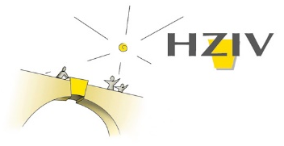


6.1. Verzekeringsinstellingen in België
6 ziekenfondsen/verzekeringsinstellingen (VI):
- Landsbond der christelijke mutualiteiten (100)
- Landsbond van de neutrale ziekenfondsen (200)
- Nationaal verbond van socialistische mutualiteiten (300)
- Landsbond van liberale mutualiteiten (400)
- Landsbond van de onafhankelijke ziekenfondsen (500)
- Hulpkas voor ziekte- en invaliditeitsuitkering (600)
(+ Kas der geneeskundige verzorging van HR Rail: geen rol in de uitkeringsverzekering)
Deze VI's zijn gegroepeerd in het Nationaal Intermutualistisch College

Slide 94
6.2. Samenstelling van het multidisciplinair team
In de ziekenfondsen vinden we:
  Adviserend artsen
  Medewerkers van het multidisciplinair team: verpleegkundigen, kinesitherapeuten, ergotherapeuten, klinisch psychologen
  Terug Naar Werk-coördinatoren
  (Administratieve medewerkers)
Het is belangrijk om te weten wie wat kan doen

Slide 95
6.3. Profiel van de adviserend arts
          Werkt binnen de VI/ziekenfonds
          Past de reglementering van de ziekte- en invaliditeitsverzekering en de richtlijnen van het RIZIV toe.
          Nodigt verzekerden uit voor consultaties bij de ziekenfondsen
          Wordt beëdigd
          Is onderworpen aan een specifiek statuut met wettelijke opdrachten

Slide 96

6.3. Wettelijke taken adviserend arts
Adviseren en informeren van 1) verzekerden m.b.t. de meest geschikte zorg en behandeling tegen de beste kosten en 2) zorgverleners over de correcte toepassing van de reglementering inzake de verzekering voor geneeskundige verzorging
Controleren van arbeidsongeschiktheid en geneeskundige verstrekkingen volgens de geldende regels.
Bevorderen van socioprofessionele re-integratie van verzekerden in arbeidsongeschiktheid
Notes:
AMI-wet van 14/07/1994:
Art. 153. § 1. De opdrachten van de adviserend arts zijn:
het adviseren, informeren en begeleiden van de verzekerden om ervoor te zorgen dat de meest geschikte zorg en behandeling aan hen worden verleend tegen de beste prijs, rekening houdend met de totaal beschikbare middelen van de verzekering voor geneeskundige verzorging en uitkeringen;
het informeren van zorgverleners over de correcte toepassing van de reglementering inzake de verzekering voor geneeskundige verzorging, waarbij wordt toegezien op het optimale gebruik van de middelen van deze verzekering;
de arbeidsongeschiktheid te controleren, overeenkomstig de bepalingen van titel IV, hoofdstuk III, afdelingen I en II en de ter uitvoering van artikel 86, § 3, van deze wet vastgestelde regels;
het controleren van de geneeskundige verstrekkingen, in overeenstemming met de bepalingen van deze wet en de uitvoeringsbesluiten en -reglementering.
Art. 153§2: De adviserend artsen zien eveneens toe op de sociaalprofessionele re-integratie van de arbeidsongeschikte gerechtigden en maken in dit kader een inschatting van hun restcapaciteiten. In voorkomend geval verwijzen zij de gerechtigden met het oog op de opstart van een "Terug Naar Werk-traject" door naar de "Terug Naar Werk-coördinator" of gaan zij de verenigbaarheid van de uitvoering van een dergelijk traject met de algemene gezondheidstoestand van de arbeidsongeschikte gerechtigden na als die laatsten zelf de "Terug Naar Werk-coördinator" met het oog op de opstart van dit traject hebben gecontacteerd. Met het akkoord van deze gerechtigden kunnen zij elke natuurlijke persoon of rechtspersoon contacteren die kan bijdragen tot hun sociaalprofessionele re-integratie. De adviserend artsen nemen ook deel aan het in artikel 109bis bedoelde traject van beroepsherscholing, onder de door de Koning bepaalde voorwaarden.

Slide 97

6.4 Opdrachten medewerker multidisciplinair team
De medewerker van het multidisciplinair team is belast met volgende opdrachten:
De evaluatie van de staat van arbeidsongeschiktheid, evenals de inschatting van de restcapaciteiten en de eraan gekoppelde categorisering van de arbeidsongeschikt erkende gerechtigde met in voorkomend geval het verstrekken van een toelichting over de re-integratiemogelijkheden;
Het toekennen van een verlenging van de toelating om tijdens de periode van arbeidsongeschiktheid de arbeid gedeeltelijk te hervatten;
De evaluatie van het onontbeerlijke karakter van de behoefte aan andermans hulp met het oog op de toekenning van de forfaitaire tegemoetkoming voor hulp van derden.

Slide 98
6.4.a. Het multidisciplinaire team: wie doet wat?
Taak | Exclusieve bevoegdheid van de adviserend arts | Bevoegdheid van de adviserend arts en de medewerker van het multidisciplinair team
Erkennen of weigeren van de arbeidsongeschiktheid bij ontvangst van een getuigschrift arbeidsongeschiktheid | X
Vaststellen van het einde van de arbeidsongeschiktheid tijdens de periode primaire arbeidsongeschiktheid en invaliditeit | X
Contacten tegen het einde van de 4de maand van de arbeidsongeschiktheid |  | X Enkel de adviserend arts kan beslissen tot een einde arbeidsongeschiktheid - Een medewerker van het multidisciplinair team kan een voorstel tot einde arbeidsongeschiktheid aan de adviserend arts formuleren

Slide 99
6.4.a. Het multidisciplinaire team: wie doet wat?
Taak | Exclusieve bevoegdheid van de adviserend arts | Bevoegdheid van de adviserend arts en de medewerker van het multidisciplinair team
Categoriseren in de loop van de 4de maand van de arbeidsongeschiktheid |  | X
Validatie van categorie 2 na categorisering door een medewerker van het multidisciplinair team | X
Contacten in de loop van de 7de maand van de arbeidsongeschiktheid |  | X Gedurende deze contacten kan enkel de adviserend arts beslissen tot een einde arbeidsongeschiktheid - Een medewerker van het multidisciplinair team kan een voorstel tot einde arbeidsongeschiktheid aan de adviserend arts formuleren
Voorstel van intrede invaliditeit |  | X Voorwaarde: het contact bij intrede invaliditeit kan slechts met de medewerker van het multidisciplinair team plaatsvinden als het contact in de loop van de 7de maand arbeidsongeschiktheid met de adviserend arts heeft plaatsgevonden
Voorstel van eerste verlenging invaliditeit |  | X Voorwaarde: het contact bij een eerste verlenging invaliditeit moet met de adviserend arts plaatsvinden als het contact bij intrede invaliditeit met de medewerker van het multidisciplinair team heeft plaatsgevonden

Slide 100
6.4.a. Het multidisciplinaire team: wie doet wat?
Taak | Exclusieve bevoegdheid van de adviserend arts | Bevoegdheid van de adviserend arts en de medewerker van het multidisciplinair team
Voorstel van tweede en volgende verlengingen invaliditeit |  | X
Gedurende contacten tot intrede en verlengingen invaliditeit |  | X Gedurende deze contacten kan enkel de adviserend arts beslissen tot een einde arbeidsongeschiktheid - Een medewerker van het multidisciplinair team kan een voorstel tot einde arbeidsongeschiktheid aan de adviserend arts formuleren
Contacten met de Geneeskundige Raad voor Invaliditeit naar aanleiding van het voorstel tot toetreding of verlenging van de invaliditeit (afdelingen) |  | X
Contacten bij onmogelijkheid van de gerechtigde om de vragenlijst in te vullen |  | X
Contacten bij herval tijdens primaire arbeidsongeschiktheid en invaliditeit na uitsluiting door de adviserend arts of de Geneeskundige raad voor invaliditeit | X
Contacten na vaststelling van een niet-toegelaten activiteit tijdens primaire arbeidsongeschiktheid en invaliditeit | X
Voorstel voor een eerste uitbreiding van de handicap |  | X Voorwaarde: het contact op het moment van de eerste Invaliditeitsverlenging moet plaatsvinden met de adviserend arts als de Voer contact in arbeidsongeschiktheid is opgetreden bij de Medewerker van het multidisciplinaire team

Slide 101
6.4.a. Het multidisciplinaire team: wie doet wat?
Taak | Exclusieve bevoegdheid van de adviserend arts | Bevoegdheid van de adviserend arts en de medewerker van het Multidisciplinair team
Contacten na beëindiging van de reintegratiefase in het kader van een beroepsherscholing | X
Toelating geven bij aanvragen gedeeltelijke werkhervatting | X Als dit een eerste aanvraag is | X Als het gaat om een verzoek tot verlenging - Een lid van het multidisciplinaire team kan een voorstel tot weigering van de verlenging aan de adviserend arts formuleren
Behandeling van geschillendossiers | X
Erkenning van de behoefte aan hulp van derde |  | X Een medewerker van het multidisciplinair team kan een voorstel tot weigering aan de adviserend arts formuleren
E213-dossiers (behandelen van de dossiers en opmaken van gedetailleerde medische rapporten) | X
Beoordelen art. 100, §1/§2 na ontvangst van het re-integratieplan van de arbeidsarts | X
Advies geven over de verenigbaarheid van de gezondheidstoestand met de voorgestelde opleiding (BH1) | X
Beslissen over de verenigbaarheid van de gezondheidstoestand met het opstarten van een “Terug Naar Werk-traject” | X
Ondertekenen van een positieve engagementsverklaring | X
Advies geven bij de opmaak van een re-integratieplan | X

Slide 102

6.5.a. Rol van de Terug Naar Werk-coördinator (TNW-C)
→ Werkt nauw samen met het team van de adviserend arts bij de ziekenfondsen en coördineert de “Terug Naar Werk"-trajecten.
Contact opnemen met elke natuurlijke of rechtspersoon die kan bijdragen aan de socioprofessionele re-integratie van de verzekerde, in overleg met de adviserend arts en met de toestemming van de sociaal verzekerde. De TNW-C bouwt een netwerk uit.
Ondersteunen van de verzekerde in de contacten met deze verschillende stakeholders.
Organiseren van verschillende contactmomenten met de verzekerde.
            → Mogelijke onderwerpen: re-integratietraject, bezoek voorafgaand aan werkhervatting/spontaan consult, C4 voor procedure medische overmacht, gedeeltelijke werkhervatting (100§2), beroepsherscholing, opleiding, vrijwilligerswerk, zoektocht naar werk, externe partners
Bijhouden van een "terug naar werk"-dossier.

Slide 103
6.5.b. Wanneer en hoe contact opnemen met de TNW-C?
Op elk moment van de arbeidsongeschiktheid.
Op de websites van het ziekenfonds zijn de contactgegevens van de Terug-Naar-Werk-coördinatoren (TNW-C) beschikbaar.
De sociaal verzekerde (patiënt) neemt naar de afspraak met de TNW-C alle informatie mee die nodig is om een traject op maat uit te werken.
Indien er medische gegevens worden meegebracht, zullen die worden opgeslagen in het medisch dossier van betrokkene, niet in het TNW-dossier.

Slide 104
7. Tijdlijn arbeidsongeschiktheid: chronologie
Stap 1:
Ontvangst attest arbeidsongeschiktheid (AO)
Akkoord adviserend arts?
Stap 2:
Na 10 weken AO
Stap 3:
11-12 weken AO
Patiënt stuurt de vragenlijst binnen 2 weken terug
Stap 4:
Uiterlijk 4e maand van AO
> Organisatie van fysiek contact (Adva of medewerker van het multidisciplinair team)
Stap 5:
> Inschatting restcapaciteiten (arbeids-potentieel)
Stap 6:
> Categorisering van de patiënt (4 mogelijkheden)
Stap 7:
7e maand AO
> Fysiek contact met adva of medewerker van multidisciplinair team
Stap 8:
11e maand van AO
> Verplicht fysiek contact
> Eventueel opstellen van een voorstel tot intrede in invaliditeit
Het versturen van een vragenlijst naar de patiënt
Stap 9:
Verdere opvolging van de AO
Notes:
Stappen die betrekking hebben op de OA/adviserend arts
AO = arbeidsongeschiktheid
Adva = Adviserend arts

Slide 105
7. Tijdlijn arbeidsongeschiktheid: stap 1
Ontvangst van een attest arbeidsongeschiktheid bij het ziekenfonds:
  Attest met begin- en einddatum van arbeidsongeschiktheid
  Duidelijk beschreven medische reden of functionele gevolgen (pathologie/diagnose)
  Identificatie van de patiënt
  Identificatie van de voorschrijver, huisarts, specialist, tandarts of vroedkundige, met datum en handtekening
Indien de adviserend arts weigert, worden de redenen hiervoor opgegeven en aan de verzekerde meegedeeld.
Weigering bv omwille van diagnose (bv zwangerschap), nieuwe aangifte na het beëindigen van de AO door de adviserend arts of na een eerdere weigering, …
Als akkoord -> 2e stap.
Notes:
Voor een goede verwerking van het dossier is het invullen van diagnose zeer belangrijk (correcte diagnose).

Slide 106
7. Tijdlijn arbeidsongeschiktheid: stap 1
Erkenning van de arbeidsongeschiktheid van de werknemer: Artikel 100§1 van de gecoördineerde wet van 14/07/1994:
“Wordt als arbeidsongeschikt erkend als bedoeld in deze wet, de werknemer die alle werkzaamheid heeft onderbroken (als rechtstreeks gevolg van het intreden of het verergeren van letsels of functionele stoornissen waarvan erkend wordt dat ze zijn vermogen tot verdienen verminderen) verminderen tot een derde of minder dan een derde van wat een persoon, van dezelfde stand en met dezelfde opleiding, kan verdienen door zijn werkzaamheid in de beroepencategorie waartoe de beroepsarbeid behoort door betrokkene verricht toen hij arbeidsongeschikt is geworden, of in de verschillende beroepen die hij heeft of zou kunnen uitoefenen hebben uit hoofde van zijn beroepsopleiding.
Tijdens de eerste 6 maanden van primaire arbeidsongeschiktheid wordt deze mate van vermindering van de verdienvermogen beoordeeld in relatie tot het huidige beroep van de betrokkene, op voorwaarde dat de aandoening zich waarschijnlijk gunstig zal ontwikkelen of op min of meer korte termijn zal genezen."

Slide 107
7. Tijdlijn arbeidsongeschiktheid: stap 1
  3 sleutelbegrippen:
Onderbreking van alle werkzaamheden (minimaal 1 dag). Pas op voor cumul van meerdere arbeidsovereenkomsten, een aanvullende zelfstandige activiteit, een politiek mandaat,...
Als rechtstreeks gevolg van het intreden of het verergeren van letsels of functionele stoornissen. Iemand die om medische redenen bij het betreden van de arbeidsmarkt geen voldoende verdienvermogen kunnen aantonen, kan niet arbeidsongeschikt worden erkend. Betrokkene kan daarom niet verliezen wat het nooit heeft gehad en voldoet dus niet aan de criteria van art 100.
Economisch criterium als gevolg van de functionele impact (vermogen tot verdienen verminderen tot een derde of minder dan een derde)
Notes:
Wordt als arbeidsongeschikt erkend als bedoeld in artikel 100 van de ZIV-wetgeving de werknemer die:
– Alle werkzaamheid heeft onderbroken. – Als rechtstreeks gevolg van het intreden of het verergeren van letsels of functionele stoornissen. – Waarvan erkend wordt dat ze zijn vermogen tot verdienen verminderen tot een derde of minder dan een derde.

Slide 108
7. Tijdlijn arbeidsongeschiktheid: stap 1
En hoe zit het met zelfstandigen? Evaluatie aan de hand van twee artikelen:
Art 19 (primaire arbeidsongeschiktheid) van het koninklijk besluit van 20/07/1971
                Stopzetting van de zelfstandige beroepsactiviteit
                Ontbreken van de effectieve mogelijkheid om de eigen activiteit verder te zetten tijdens het eerste jaar
                Bevoegdheid van de adviserend arts
  → Voor zelfstandigen verandert het criterium na 1 jaar AO:
Art 20 (invaliditeit) van het koninklijk besluit van 20/07/1971
  Na een jaar arbeidsongeschiktheid
  Beoordelen in relatie tot "ieder billijk werk": de mogelijkheid om gelijk welke professionele activiteit uit te voeren die men zou kunnen uitvoeren rekening houdend met zijn/haar stand, gezondheidstoestand en opleiding
  Intrede invaliditeit = bevoegdheid van het RIZIV
Notes:
Wordt als arbeidsongeschikt erkend als bedoeld in artikel 19/20 KB van 20 juli 1971 houdende instelling van een uitkeringsverzekering en een moederschapsverzekering ten voordele van de zelfstandigen en van de meewerkende echtgenoten, de zelfstandige die:
– wegens letsels of functionele stoornissen,
– een einde heeft moeten stellen aan het volbrengen aan zijn/haar beroepsbezigheid als zelfstandige gerechtigde.
➔ Voor zelfstandigen geldt dus geen percentage, maar de effectieve mogelijkheid om de eigen activiteit verder te zetten tijdens het eerste jaar, en nadien de mogelijkheid om gelijk welke professionele activiteit uit te voeren die men zou kunnen uitvoeren rekening houdend met zijn/haar conditie, gezondheidstoestand en opleiding

Slide 109
7. Tijdlijn arbeidsongeschiktheid: stap 2
Het versturen van een vragenlijst (soms genoemd “Quickscan vragenlijst”, “Quickscan”, “QMV”) na 10 weken arbeidsongeschiktheid (verplicht):
Het stelt de adviserend arts in staat om de gezondheidstoestand van de verzekerde en het vermogen om de activiteit te hervatten te beoordelen.
Het wordt systematisch verzonden, maar moet niet bij:
  ernstige pathologieën (lijst opgesteld door de Hoge Commissie van de Geneeskundige Raad voor Invaliditeit)
  een lopend re-integratietraject (Codex) bij de preventieadviseur arbeidsarts
  toegelaten activiteit (art 100, §2 of 23bis)
  een door de adviserend arts goedgekeurd “Terug Naar Werk"-traject is lopende (traject opgestart op vraag van de verzekerde)
  een begin van de arbeidsongeschiktheid tijdens de periode van zes maanden voor de maand die volgt op de maand waarin de verzekerde de leeftijd van 66 jaar bereikt of bij een begin van de arbeidsongeschiktheid na de maand waarin de verzekerde de leeftijd van 66 jaar heeft bereikt

Slide 110
7. Tijdlijn arbeidsongeschiktheid: stap 3
Terugzending van de QMV binnen 2 weken.

Slide 111
7. Tijdlijn arbeidsongeschiktheid: stap 4
Organisatie van een fysiek contact tussen de adviserend arts of medeweker van het multidisciplinair team en de verzekerde, uiterlijk op de laatste dag van de vierde maand van arbeidsongeschiktheid: beoordeling van de arbeidsongeschiktheid en het verstrekken van informatie over de verschillende mogelijkheden tot re-integratie.

Slide 112
7. Tijdlijn arbeidsongeschiktheid: stap 5
Inschatting van de restcapaciteiten (arbeidspotentieel) door de adviserend arts of de medewerker van het multidisciplinaire team, eventueel in samenwerking met de TNW-C.
Tenzij:
      Codex re-integratietraject lopende bij de arbeidsarts
      Aangepast werk lopende, met toestemming van de adviserend arts
      Terug Naar Werk-traject lopende, met toestemming van de adviserend arts
      Terug Naar Werk-traject opgestart op vraag van de verzekerde is lopende, met toestemming van de adviserend arts
      Een begin van de arbeidsongeschiktheid tijdens de periode van zes maanden voor de maand die volgt op de maand waarin de verzekerde de leeftijd van 66 jaar bereikt of bij een begin van de arbeidsongeschiktheid na de maand waarin de verzekerde de leeftijd van 66 jaar heeft bereikt

Slide 113
7. Tijdlijn arbeidsongeschiktheid: stap 6
Categorisering van de patiënt volgens een beslissingsboom:
  Categorie 1: er kan redelijkerwijze worden aangenomen dat de gerechtigde uiterlijk tegen het einde van de zesde maand van de arbeidsongeschiktheid spontaan, al naargelang het geval, het overeengekomen werk zal hervatten of een beroep op de reguliere arbeidsmarkt zal opnemen.
  Categorie 2: een werkhervatting bij de werkgever of het opnemen van een beroep op de reguliere arbeidsmarkt lijkt om medische redenen niet tot de mogelijkheden te behoren. Validatie vereist door de adviserend arts als deze categorisering door de medewerker van het multidisciplinaire team is verricht.
  Categorie 3: een werkhervatting bij de werkgever of het opnemen van een beroep op de reguliere arbeidsmarkt is voorlopig niet aan de orde omdat de prioriteit dient uit te gaan naar de medische diagnose of de medische behandeling.
  Categorie 4: een werkhervatting bij de werkgever of het opnemen van een beroep op de reguliere arbeidsmarkt lijkt mogelijk te zijn na één of meerdere aanpassings- en/of begeleidingsacties. De patiënt wordt vervolgens naar de TNW-C gestuurd.

Slide 114
7. Tijdlijn arbeidsongeschiktheid: stap 7
Fysiek contact met de adviserend arts of medewerker multidisciplinair team tijdens de 7e maand indien:
  De gerechtigde ingedeeld werd in de 4e maand van arbeidsongeschiktheid in categorie 1. Dit contact moet ook plaatsvinden indien de gerechtigde tijdens de 4de maand van arbeidsongeschiktheid in categorie 1 is ingedeeld en daarna met een toegelaten activiteit is begonnen
  De gerechtigde ingedeeld werd in de 4e maand van arbeidsongeschiktheid in categorie 3. Dit contact moet ook plaatsvinden als de gerechtigde tijdens de 4e maand van arbeidsongeschiktheid in categorie 3 is ingedeeld en vervolgens met de toegelaten activiteit is begonnen
  De gerechtigde tijdens de 4e maand van arbeidsongeschiktheid ingedeeld werd in categorie 4 en besloot niet deel te nemen aan een “Terug Naar Werk”-traject
  De gerechtigde tijdens de 4e maand van arbeidsongeschiktheid niet in een categorie ingedeeld werd omwille van de volgende situaties:
    Aan de preventieadviseur-arbeidsarts werd gevraagd om een re-integratietraject "CODEX" op te starten en dit traject loopt nog;
    De gerechtigde is begonnen met een toegelaten activiteit (overeenkomstig artikel 100, § 2 van de gecoördineerde wet wet of artikel 23bis van het koninklijk besluit van 20 juli 1971).

Slide 115
7.a. Begrip wettelijk vermoeden van arbeidsongeschiktheid:
Tijdens de periode waarin een wettelijk vermoeden van arbeidsongeschiktheid van toepassing is, vindt geen fysiek contact met de adviserend arts of de medewerker van het multidisciplinaire team plaats.
Er geldt een wettelijk vermoeden van arbeidsongeschiktheid:
Als de verzekerde in het ziekenhuis wordt opgenomen (hospitalisatie)
Als de verzekerde niet kan werken omdat hij contact heeft gehad met iemand die een besmettelijke ziekte heeft (profylactisch verlof – limitatieve lijst van ziekten)

Slide 116
7. Opstellen van een invaliditeitsdossier (>1 jaar arbeidsongeschiktheid): stap 8
Fysiek contact is verplicht tijdens de 11e maand arbeidsongeschiktheid, tenzij gegronde redenen (bv hospitalisatie)
In de loop van de 11de maand van de arbeidsongeschiktheid zendt de adviserend arts of de medewerker van het multidisciplinaire team een voorstel tot intrede in invaliditeit naar de Geneeskundige raad voor invaliditeit (GRI). Dit voorstel vermeldt ook de categorie. Deze bepaalt de maximale duur van het voorstel.
Max 5 jaar voor een categorie 2
Max 2 jaar voor een categorie 3
Max 1 jaar voor een categorie 4
Max 1 jaar bij een lopend re-integratietraject Codex
Max 1 jaar bij een lopend TNW-traject
De arts van de dienst uitkeringen van het RIZIV kan bij vragen terecht bij de adviserend arts/medewerker van het multidisciplinair team die het voorstel tot intrede in invaliditeit heeft geformuleerd.
Notes:
Geen attest meer bezorgen -> maar andere evaluaties die gebeuren.

Slide 117
8. Opvolging invaliditeit: stap 9
Langer dan één jaar en afhankelijk van de door de Geneeskundige raad van het RIZIV aanvaarde periode van arbeidsongeschiktheid wordt de verzekerde opgevolgd door de adviserend arts of de medewerker van het multidisciplinaire team van de VI via fysieke contacten, met een frequentie die afhankelijk is van de dossiers en de categorisering, en die bij elk contact opnieuw moet worden bepaald.
Tijdens deze ontmoetingen wordt het arbeidspotentieel van de verzekerde beoordeeld binnen een professioneel re-integratieproject, evenals de passende hefbomen om dit proces te realiseren.
Notes:
rol voor huisarts en psycholoog -> dossier verlengen met medische informatie. Belang van verslagen

Slide 118
9. Hefbomen voor socioprofessionele re-integratie
Bij elk fysiek contact of elke verwerking van medische verslagen, zal de adviserend arts met het multidisciplinaire team de restcapaciteiten beoordelen en deze middelen voor sociale of professionele re-integratie overwegen.
          Einde arbeidsongeschiktheid met al dan niet een (volledige) werkhervatting (Art 100§1 - art 19 of 20)
          Toegelaten activiteit (Art 100§2 of Art 23bis)
          Vrijwilligerswerk
          Terug Naar Werk-traject:
            > Begeleiding/coaching of opleiding
Notes:
Indien het om een opleiding gaat -> verschillende mogelijkheden. Zowel door contact met adviserend arts, TNWC, VDAB kan een opleiding gevolgd worden. Indien goedgekeurd door Hoge Commissie worden bepaalde kosten terugbetaald. Patiënt kan hiervoor contact opnemen met het ziekenfonds.

Slide 119
9.1. Einde erkenning arbeidsongeschiktheid door adviserend arts
  De adviserend arts kan oordelen dat de criteria van art 100§1 of §2 (werknemer) / art 19 of 20 (zelfstandige) niet meer vervuld zijn. Hij maakt dan een einde aan de erkenning van arbeidsongeschiktheid.
    → Hij is van mening dat de verzekerde geschikt is om terug te keren naar zijn/haar baan of een andere baan (referentieberoep).
  Indien een medewerker van het multidisciplinaire team meent dat de voorwaarden van arbeidsongeschiktheid niet langer zijn vervuld, wordt dit meegedeeld aan de adviserend arts vermits de medewerker de beslissing tot einde van de erkenning van de arbeidsongeschiktheid niet kan nemen.
  Deze beslissing wordt persoonlijk aan de verzekerde overhandigd of per aangetekende brief verstuurd, met uitleg over het recht op beroep bij de bevoegde rechtbank in geval van onenigheid.

Slide 120
9.2.a. Toegelaten activiteit als loontrekkende
Principe | • Werken tijdens lopende erkenning arbeidsongeschiktheid. • Art 100 §2 van de gecoördineerde wet van 14 juli 1994: Wordt als arbeidsongeschikt erkend wordt, de werknemer die een toegelaten arbeid hervat op voorwaarde dat hij, van een geneeskundig oogpunt uit, een vermindering van zijn vermogen van ten minste 50 pct. behoudt. • Het ziekenfonds vermindert de uitkering niet als de toegelaten activiteit max. 1/5de (20%) van een voltijdse tewerkstelling bedraagt. Bij overschrijding vermindert de uitkering in verhouding (BV: 40% werken is 80% uitkering). • De wetgeving spreekt van 'toegelaten activiteit' (niet 'halftijds'): dit kan variëren van 1% tot 100%.
Voorwaarden | • Een totale stopzetting van de activiteit gedurende minstens 1 dag gedekt door een erkenning van de arbeidsongeschiktheid door de adviserend arts. • Verlies van minstens 50% van het vermogen vanuit geneeskundig oogpunt (geen economische notie).
Verzoek – Formulier | • Aanvraag via document van het ziekenfonds (website of loket). Vermeld aantal uren/week en eventueel werkrooster. • De werkhervatting wordt aangegeven bij het ziekenfonds ten laatste de 1e werkdag die de werkhervatting meteen voorafgaat (de verzekerde moet niet wachten op toestemming van adviserend arts voor hij start).
Beslissing | • Werkgever moet toestemming geven. Deze kan dit weigeren. • Voor het ziekenfonds: werknemer kan starten van zodra aanvraag ingediend is (dus zonder voorafgaande goedkeuring). • De adviserend arts heeft 30 werkdagen om te beslissen en kan weigeren bij onvoldoende verlies van 50% of onverenigbaarheid met gezondheidstoestand.
Regime | • Telkens bij wijziging werkuren of werkgever: nieuwe aanvraag indienen. • De adviserend arts beperkt de duur van de periode gedekt door de toelating tot maximaal twee jaar. Hij (of de medewerker van het multidisciplinair team) kan echter vervolgens (indien nodig meermaals) de toelating voor een nieuwe periode van maximaal 2 jaar hernieuwen.
Attest | • Getuigschriften arbeidsongeschiktheid (GAO) indienen tijdens eerste jaar van arbeidsongeschiktheid.
Nuttige informatie | • Een bezoek voorafgaand aan de werkhervatting aan de arbeidsarts (vóór de toegelaten activiteit) is wenselijk om deze hervatting zo goed mogelijk voor te bereiden. • Samenwerking met de huisarts en/of psycholoog helpt misverstanden of gemengde berichten vermijden.
Notes:
de toestemming van de adva hoeft niet meer vooraf te worden gegeven. Deze toestemming kan worden gegeven nadat de werknemer alweer aan het werk is gegaan. De regering heeft deze maatregel genomen om het voor arbeidsongeschikte werknemers gemakkelijker te maken om weer aan het werk te gaan.
Werkgever moet toestemming geven. Deze kan dit weigeren. Dit hoeft niet de huidige werkgever te zijn.
“Bij een tewerkstelling aan 80% is er een vermindering van 60% (er is steeds een vrijstelling voor 20%). De verzekerde moet wel voldoen aan voorwaarde dat hij minstens 50% ongeschikt is op medisch vlak om de toelating te krijgen (maar dat heeft op zich geen link met het arbeidsvolume).
Velen denken dat die voorwaarde van 50% ongeschiktheid gekoppeld is aan het arbeidsregime, maar dat is niet zo. Natuurlijk zal het aantal gevallen waarin er een tewerkstelling van 80% nog mogelijk is met het behoud van de vereiste vermindering van het vermogen met 50% op medisch vlak, niet zo vaak voorkomen (tenzij in tewerkstelling buiten het normale arbeidscircuit).”
Concreet: 80% werken is nog 40% uitkering; 100% werken is nog 20% over.”
GAO = getuigschrift arbeidsongeschiktheid

Slide 121
9.2.b. Toegelaten activiteit bij de zelfstandige
  Dezelfde logica als voor de werknemer, ook al is de inhoud van de wet anders.
  Art 23bis van het koninklijk besluit van 1971
    Voorafgaande verklaring bij de adviserend arts (men moet niet wachten op de toestemming)
    Gedeeltelijke werkhervatting
    Dezelfde of andere activiteit (ook als werknemer)
    De adviserend arts beoordeelt de verenigbaarheid met de gezondheidstoestand
    De adviserend arts heeft 30 dagen de tijd om de beslissing te nemen reageren
    Vanaf de dag dat het werk wordt hervat tijdens de arbeidsongeschiktheid tot het einde van maand 6: het ziekenfonds vermindert de uitkering niet
Notes:
De adviserend geneesheer van het ziekenfonds kan de toestemming geven om
aangepast werk te doen als de arbeidsongeschikte beantwoordt aan volgende
voorwaarden:
– de persoon gaat werk uitvoeren dat is aangepast aan de ziekte die hij/zij heeft;
– de persoon behoudt een vermindering van geschiktheid van minstens 50 % op medisch vlak.
Maar dit betekent niet dat arbeidsvolumes van meer dan 50% niet kunnen worden
toegekend!

Slide 122
9.3. Vrijwilligerswerk
  Het hervatten van een sociale activiteit om sociale isolatie/vervreemding/verlies van maatschappelijke integratie te voorkomen, om betekenis te vinden, een levensritme... Dit kan ook een opstap naar betaald werk zijn.
  Geen arbeidsovereenkomst (meestal wel overeenkomst op papier)
  Geen salaris maar soms wel een kostenvergoeding
  Geen impact op de uitkering
  Een voorafgaande verklaring aan de adviserend arts is niet essentieel (maar wel aanbevolen om te vermijden dat het verrichten van het vrijwilligerswerk als een niet toegelaten activiteit wordt gekwalificeerd)
  De adviserend arts evalueert de verenigbaarheid met de gezondheidstoestand

Slide 123

9.4. Terug Naar Werk-traject: doelstelling?
De sociaal verzekerde die arbeidsongeschikt is erkend, zo snel mogelijk ondersteunen bij het vinden van de gepaste begeleiding met het oog op de uitoefening van een tewerkstelling of activiteit die past bij zijn mogelijkheden en noden
Bijvoorbeeld:
korte begeleiding naar een gedeeltelijke werkhervatting met toelating van de adviserend arts
formeel re-integratietraject met multidisciplinair re-integratieplan

Slide 124
9.4. Terug Naar Werk-traject: opstart?
NIEUW wettelijk kader binnen de uitkeringsverzekering
Doorverwijzing door de adviserend arts of de medewerker van het multidisciplinaire team (ROUTE A) naar:
de Terug Naar Werk-coördinator
de preventieadviseur-arbeidsarts
de bevoegde dienst of instelling van de Gewesten en Gemeenschappen
➔ op basis van een inschatting van het arbeidspotentieel
Op initiatief van de arbeidsongeschikte verzekerde zelf:
contactname met de Terug Naar Werk-coördinator (ROUTE B)
contactname met de bevoegde dienst of instelling van de Gewesten en Gemeenschappen (ROUTE C)
Doorverwijzing door de preventieadviseur-arbeidsarts (ROUTE D) naar de bevoegde dienst of instelling van de Gewesten en Gemeenschappen als de werknemer definitief ongeschikt is en het re-integratietraject beëindigd is

Slide 125
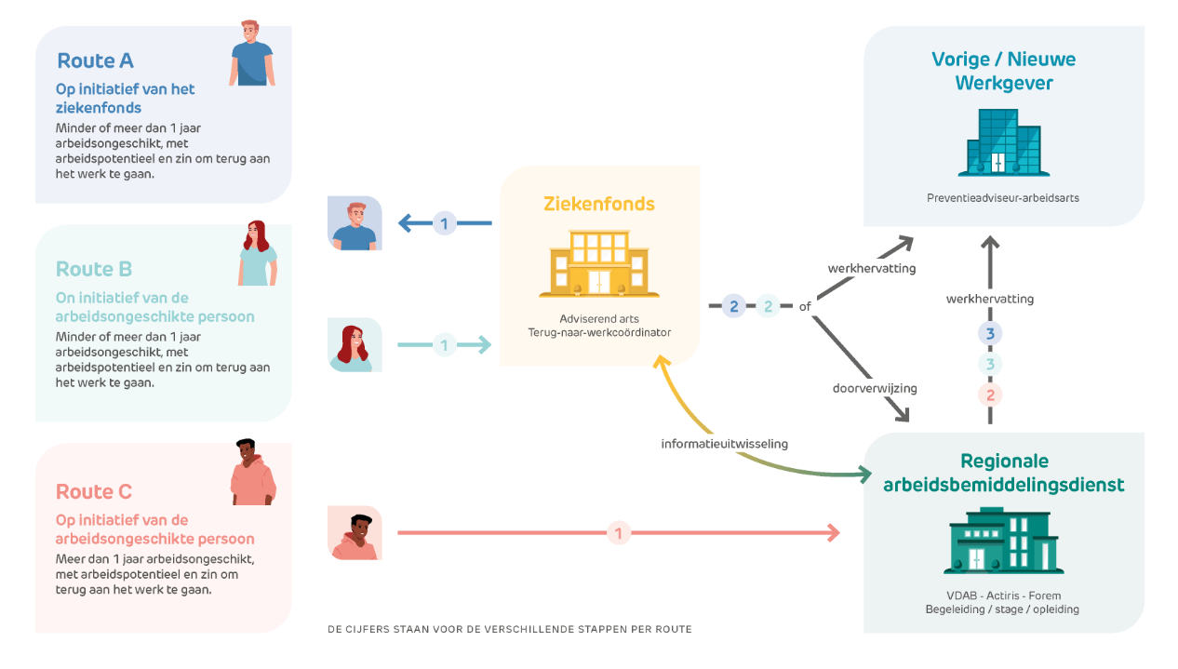
9.4. Terug Naar Werk-trajecten
Notes:
Route C -> route die door de zorg gebruikt wordt -> inschrijven via VDAB.
Betrokken partijen
RIZIV – Dienst Uitkeringen:
Sociaal experten – Directie Arbeidsre-integratie
Artsen – Directie evaluatie van de arbeidsongeschiktheid
Verzekeringsinstellingen:
Adviserend artsen
Terug Naar Werk-coördinatoren
Regionale arbeidsbemiddelingsdiensten – VDAB en partners:
Bemiddelaars
Opleidingscentra
HCGRI

Slide 126
9.4.a. Advies adviserend arts ikv socioprofessioneel re-integratietraject
  Kan het socioprofessioneel re-integratietraject en het beoogd beroep uitgevoerd worden zonder risico op het verergeren van de gezondheidstoestand ? Ja/Nee
  Het socioprofessioneel re-integratietraject en het beoogd beroep is verenigbaar met de gezondheidstoestand van de verzekerde. Ja/Nee
  De adviserend arts meent dat het verwerven van nieuwe competenties of het actualiseren van de bestaande competenties nodig is voor een volledige of gedeeltelijke terugkeer naar de arbeidsmarkt. (Artikel 215 quater van het KB van 3 juli 1996) Ja/Nee
Notes:
Doelgroep:
Uitkeringsgerechtigden van de ziekte- en invaliditeitsverzekering
Primaire arbeidsongeschiktheid: < 1 jaar
Invaliden: ≥ 1 jaar
Vrijwillig stappen naar werk willen zetten
Arbeidscontract of niet?
Geen referentieberoep meer mogelijk (beslissing Adviserend arts)
Wie niet?
Slachtoffers van een arbeidsongeval
Slachtoffers van beroepsziekten
Statutaire ambtenaren

Slide 127

9.4.b. type trajecten ikv socioprofessioneel re-integratietraject (opleiding)
Terug naar werk-coördinator (TNW-C)
Klassiek traject
Duidelijk opleidingsplan
Geen oriëntering nodig
Aanvraagformulier BH1 ingevuld door TNW-C
Ten laste van RIZIV?
Traject raamovereenkomst
Onduidelijk/geen opleidingsplan
Oriëntering noodzakelijk
Aanvraagformulier BH1 ingediend door regionale arbeidsbemiddelingsdienst
Ten laste van RIZIV?

Slide 128
9.4.c. Verloop traject
Verzekerde beschikt nog over voldoende competenties
Begeleiding rechtstreeks naar de werkvloer door bijvoorbeeld stages, sollicitatietraining, …
Oriëntering:
Competenties en vaardigheden in kaart brengen:
Verzekerde heeft nieuwe competenties nodig om terug te keren naar de arbeidsmarkt
Opleiding:
Nieuwe competenties verwerven
Onderzoek en goedkeuring door de HCGRI voor financiële tussenkomst tijdens de opleiding
Re-integratie:
6 maanden, start de volgende maand na het succesvol beëindigen van de opleiding
Werk zoeken met nieuw verworven competenties

Slide 129
9.4.d. Hoge Commissie van De Geneeskundige raad voor Invaliditeit
Hoge Commissie van De Geneeskundige Raad voor Invaliditeit (HCGRI) → Orgaan binnen de Dienst voor Uitkeringen (DU
  De GRI omvat :
    9 artsen van de DU
    9 adviserend artsen van het ziekenfonds (VI)
    een voorzitter
    de leidend ambtenaar van de DU, mevr. Clara Arbesu, heeft een raadgevende stem
  Is bevoegd voor de beslissingen in het kader van de financiële tussenkomst voor de aanvragen beroepsherscholing.

Slide 130
9.4.e. Behandeling van de dossiers
Indienen van het project door de verzekerde bij de TNW-C
Advies van de adva
Onderzoeken van het dossier door het team BH + multidisciplinair overleg ( (on)gunstig advies formuleren)
(RIZIV)
Dossier voorstellen op de HCGRI
Akkoord = financiële tussenkomst betaald door de mutualiteit
Geweigerd = geen financiële tussenkomst
De verzekerde krijgt een aangetekend schrijven.

Slide 131
9.4.f. Beslissingscriteria HCGRI
  Zijn er nieuwe competenties nodig?
    Heeft de sociaal verzekerde nog voldoende competenties om terug te keren naar de arbeidsmarkt van zodra de gezondheidstoestand dit toe laat?
    Is het medisch gezien noodzakelijk om een opleiding te volgen om terug te kunnen keren naar de arbeidsmarkt?
Is de opleiding valoriserend?
  Zullen er nieuwe competenties behaald worden na de opleiding die de terugkeer naar de arbeidsmarkt mogelijk maken?
  Is het opleidingscentrum erkend door de Vlaamse Overheid?
Zijn de opleiding en het beoogd beroep compatibel met de gezondheidstoestand?

Slide 132
9.4.g. Ongunstige beslissing HCGRI
De HCGRI maakt geen uitspraak over het volgen van een opleiding.
De brief vermeldt ook duidelijk dat de opleiding op eigen kosten kan gevolgd worden.

Slide 133
10.1. Contactname adviserend arts
Verschillende mogelijkheden afhankelijk van het ziekenfonds waarbij de patiënt is aangesloten of ingeschreven:
          Gewone brief (post) afgegeven bij het ziekenfonds of rechtstreeks tijdens een contact met het medisch team (voorkeur)
          Telefonisch contact met het secretariaat van de dienst van de adviserend arts
          Contactpunten in de agentschappen (kantoren) en de mogelijkheid om een bericht achter te laten
          Het nieuwe Trio-platform (voor huisartsen): www.trio.fgov.be
          Vermijd het versturen van medische gegevens per e-mail naar de ziekenfondsen (onvoldoende gegevensbeveiliging)
Notes:
Het TRIO-platform:

Slide 134
10.2. Wat heeft de adviserend arts nodig?
De adviserend arts heeft geen toegang tot het globaal medisch dossier van de verzekerde/patiënt.
Alleen medische attesten of verslagen die hem door de arts van de patiënt/verzekerde zijn toegestuurd, zijn toegankelijk.
Idealiter zou de patiënt naar de consultatie van de adviserend arts of medewerker van het multidisciplinair team moeten komen met recente verslagen in lijn met zijn actieve pathologie(ën) die de arbeidsongeschiktheid rechtvaardigen.
In geval van een ernstige ziekte of een medisch probleem dat verplaatsingen beperkt, kunnen de verslagen naar de adviserend arts worden gestuurd via een klassieke brief (post), een brief die bij het ziekenfonds wordt afgegeven of via het Trio-platform. De adviserend arts zal dan op basis van deze elementen de mogelijkheid beoordelen om het dossier te behandelen.

Slide 135
10.3. Arbeidspotentieel
“Het vermogen voor een arbeidsongeschikt erkende gerechtigde om,
rekening houdend met zijn gezondheidstoestand,
passend werk te verrichten,
en waarbij zowel het huidige arbeidspotentieel
als de mogelijkheden voor de toekomst
moeten worden meegenomen in de evaluatie.”
Passend werk?
Zeer ruim begrip
= verzekerde kan (op termijn) het werk hervatten mits één of meerdere aanpassings- en/of begeleidingsacties

Slide 136
10.4. Het elektronisch getuigschrift van arbeidsongeschiktheid
Sinds 1 januari 2026 verplichting voor de huisartsen om het elektronisch circuit (Mult-eMediatt) te gebruiken wanneer zij een getuigschrift van arbeidsongeschiktheid voor de adviserend arts opstellen als:
  de arbeidsongeschiktheid > 14 dagen bedraagt
  het een verlenging van de arbeidsongeschiktheid betreft, ongeacht de duur van de verlenging
Notes:
In het kader van deze kennisverzameling kunnen de volgende maatregelen vanaf 1 januari 2026 worden opgemerkt:
de oprichting van een GAOCIT-databank binnen het RIZIV met gegevens over de elektronisch verzonden getuigschriften van arbeidsongeschiktheid van alle sociaal verzekerden die (potentieel) gerechtigd zijn op uitkeringen ten laste van de uitkeringsverzekering voor werknemers of de uitkeringsverzekering voor zelfstandigen.
In het kader van deze maatregel is de verordening op de uitkeringen ook aangepast: vgl. de verordening van 19 november 2025 tot wijziging van de verordening van 16 april 1997 tot uitvoering van artikel 80, § 1, 5°, van de wet betreffende de verplichte verzekering voor geneeskundige verzorging en uitkeringen, gecoördineerd op 14 juli 1994, wat de aangifte van de arbeidsongeschiktheid betreft die is gepubliceerd in het Belgisch Staatsblad van 30 december 2025 (eerste editie).
de verplichting voor de huisarts om het elektronisch circuit (Mult-eMediatt) te gebruiken wanneer een getuigschrift van arbeidsongeschiktheid voor de adviserend arts wordt opgesteld in geval van een arbeidsongeschiktheid waarvan de duur veertien dagen overschrijdt of bij een verlenging van de al erkende arbeidsongeschiktheid.
de maximale voorgeschreven duur van de arbeidsongeschiktheid op het getuigschrift van arbeidsongeschiktheid bestemd voor de adviserend arts bedraagt drie maanden

Slide 137
10.5. Beperking voorgeschreven duur arbeidsongeschiktheid op getuigschrift
drie maanden
geldt sinds 1 januari 2026 enkel voor het getuigschrift van arbeidsongeschiktheid opgesteld voor de adviserend arts
is van toepassing op:
  de elektronische getuigschriften die door de huisartsen worden verzonden
  de papieren getuigschriften door huisartsen opgesteld
  alle getuigschriften door artsen-specialisten, tandartsen en vroedkundigen opgesteld
Notes:
In het kader van deze kennisverzameling kunnen de volgende maatregelen vanaf 1 januari 2026 worden opgemerkt:
de oprichting van een GAOCIT-databank binnen het RIZIV met gegevens over de elektronisch verzonden getuigschriften van arbeidsongeschiktheid van alle sociaal verzekerden die (potentieel) gerechtigd zijn op uitkeringen ten laste van de uitkeringsverzekering voor werknemers of de uitkeringsverzekering voor zelfstandigen.
In het kader van deze maatregel is de verordening op de uitkeringen ook aangepast: vgl. de verordening van 19 november 2025 tot wijziging van de verordening van 16 april 1997 tot uitvoering van artikel 80, § 1, 5°, van de wet betreffende de verplichte verzekering voor geneeskundige verzorging en uitkeringen, gecoördineerd op 14 juli 1994, wat de aangifte van de arbeidsongeschiktheid betreft die is gepubliceerd in het Belgisch Staatsblad van 30 december 2025 (eerste editie).
de verplichting voor de huisarts om het elektronisch circuit (Mult-eMediatt) te gebruiken wanneer een getuigschrift van arbeidsongeschiktheid voor de adviserend arts wordt opgesteld in geval van een arbeidsongeschiktheid waarvan de duur veertien dagen overschrijdt of bij een verlenging van de al erkende arbeidsongeschiktheid.
de maximale voorgeschreven duur van de arbeidsongeschiktheid op het getuigschrift van arbeidsongeschiktheid bestemd voor de adviserend arts bedraagt drie maanden

Slide 138
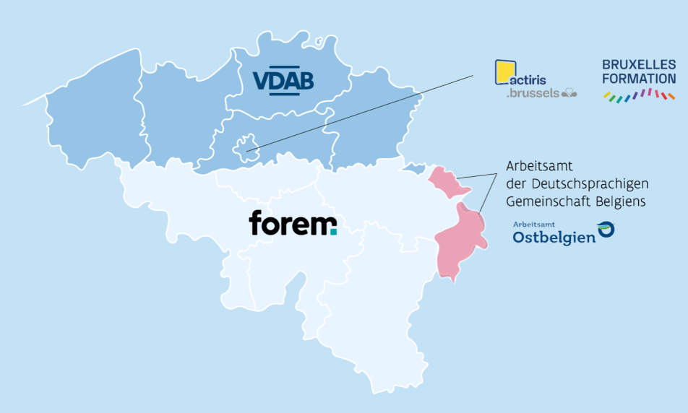
11. Regionale arbeidsbemiddelingsdiensten

Slide 139
Verplichting voor de sociaal verzekerde | Responsabiliserende maatregel bij niet-vervullen verplichting?
Zich binnen veertien dagen na de doorverwijzing inschrijven bij de bevoegde dienst of instelling van de Gewesten en de Gemeenschappen | Na verwittiging, bij niet-inschrijving zonder geldige rechtvaardiging vermindering van het dagbedrag van de uitkeringen met 10% (tot effectieve inschrijving)
Aanwezigheid op contactmoment bij de begeleider van de bevoegde dienst of instelling van de Gewesten en de Gemeenschappen of van een partner van deze dienst of instelling | Na verwittiging, bij nieuwe afwezigheid zonder geldige rechtvaardiging vermindering van het dagbedrag van de uitkeringen met 10% (tot actie door de sociaal verzekerde)
ontwerp
NIEUW
ontwerp
NIEUW

Slide 140

11.1. VDAB
Decretale opdracht als extern verzelfstandigd agentschap (Vlaanderen):
  Werkzoekenden helpen door arbeidsbemiddeling, begeleiding en opleiding voor duurzame loopbanen.
  Werkgevers ondersteunen bij het vinden van talent en om vacatures in te vullen.
  De beschikbaarheid van verplicht ingeschreven werkzoekenden met een werkloosheidsuitkering controleren.
VDAB dienstverlening richting normaal economisch circuit:
  (Gespecialiseerde) oriëntering, Sollicitatie-ondersteuning, Intensieve/gespecialiseerde bemiddeling, Jobhunting, Competentieversterking via (online) opleiding of werkplekleren, Trajecten richting zelfstandig ondernemen, Lokale partnerschappen (Europa WSE), Tewerkstellingsondersteunende maatregelen ( vb. arbeidspostaanpassingen, tolken) , Advies individueel maatwerk (loon- met al dan niet begeleidingspremie)
VDAB dienstverlening (nog) niet richting betaald werk:
  Activeringstrajecten, Arbeidsmatige activiteiten in de sociale economie, Lokale partnerschappen (Europa WSE), Advies welzijn (doorverwijzen naar geïntegreerd breed onthaal)
Schrijf je in bij VDAB. Dit kan op drie manieren: 1. online via www.vdab.be, 2. bel gratis naar 0800 30 700, 3. ga langs bij één van de VDAB-kantoren.
Notes:
Op eigen initiatief of via mutualiteit

Slide 141
11.2. Actiris
Publieke partner voor werkzoekenden en werkgevers in Brussel
Algemene begeleidingsdiensten: Agentschappen voor werk​, Contact Center​, Beroepenpunt
Gespecialiseerde begeleidingsdiensten: Dienst re-integratie van de sociaal verzekerden van het RIZIV, Sociale consultatie : publiek BSD – Niet toeleidbaren​, Begeleiding Actief Zoeken naar Werk (LW)​, Dienst Handicap-Werk​, Dienst Inclusie
Dienst re-integratie van sociaal verzekerden van het RIZIV
  Op maat, in functie van de noden, omstandigheden van de persoon en de arbeidsmarkt
  Begeleiding in 3 fases : ​Balans, Kwalificerende opleiding, Zoektocht naar werk (sollicitatietechnieken en voorstel werkaanbiedingen)
Stappen in begeleiding:
  Verkenning van beroepen en de realiteit van de arbeidsmarkt​
  Bepaling van het opleidings- en/of beroepsplan​
  Opleiding (indien nodig) en ondersteuning bij de opleiding​
  Hulpmiddelen voor het zoeken naar werk (Bv CV, sollicitatiebrief, voorbereiding sollicitatiegesprek, …)
Hoe inschrijven? 1. Online (via MyActiris), 2. via telefoon 0800 35 123, 3. ga langs bij één van de Actiris-agentschappen.

Slide 142
12. Enkele voorbeelden m.b.t. terugkeer naar werk (tertiaire preventie)
12.1. Individual Placement and Support (IPS)
Pilootproject voor re-integratie van verzekerden in arbeidsongeschiktheid vanwege matige tot ernstige mentale gezondheidsproblemen.
> 1.200 re-integratietrajecten in België
8 principes :
In België:
  GTB in Vlaanderen (5 sites)
  Equipe asbl in Brussel (1 site)
  Article 23 in Luik (1 site)
1/ Nastreven van de doelstelling van een competitieve tewerkstelling. 2/ De toelaatbaarheid tot het programma baseren op de keuze van de persoon. 3/ Integreren van de diensten in de domeinen van rehabilitatie (gespecialiseerd in het IPS-model) en mentale gezondheid. 4/ Baseren van de verstrekte diensten op de voorkeuren en keuzes van de persoon in plaats van op het oordeel van de adviseur. | 5/ Het snel zoeken van een job. 6/ Een geïndividualiseerde ondersteuning van onbeperkte duur. 7/ Gepersonaliseerd advies over de sociale rechten. 8/ De job development moet systematisch zijn.
Elke IPS site werkt modelgetrouw (internationaal getrouwheidsonderzoek) + voorbereiding met de regionale arbeidsbemiddelingsdiensten van de definitieve implementatie
Notes:
Als u als huisarts of eerstelijnspsycholoog opmerkt dat de begeleiding onvoldoende is én dat de persoon intensievere begeleiding nodig heeft, tevens rekening houdende dat de problematiek ernstiger is dan oorspronkelijk ingeschat, kan doorverwezen worden naar IPS (ikv terug naar werk begeleiding)
Dit is uiteraard niet de enige oplossing wat betreft doorverwijzing-> cf. psychosociale revalidatiecentra en de arbeidscoaches GGZ, gespecialiseerde activeringsteams GGZ Vlaams-Brabant, activeringstrajecten zorg en werk (Z.ORG KU Leuven),…

Slide 143
12.3. Psychosociale revalidatiecentra & arbeidscoaches GGZ
Hersteltrajecten voor volwassenen met psychosociale of psychiatrische problematiek
(geen mentale beperking of primaire verslaving, niet in acute fase)
Gericht op: herwinnen van functioneren & maatschappelijke participatie
Doelgroep: mensen met krachten & kwaliteiten die tijdelijk geremd worden door psychische kwetsbaarheid
Multidisciplinair: wonen, werk, sociale vaardigheden, zelfzorg
Samenwerking met arbeidscoaches GGZ (traject- en loopbaanbegeleiding) → duurzame (re-integratie & werkbehoud
Doorverwijzing: via online aanmeldingsformulier
Notes:
De Centra voor psychosociale revalidatie volwassenen bieden een residentieel of ambulant revalidatieprogramma van beperkte duur. Het doel is om op korte termijn hun vaardigheden te verbeteren voor persoonlijk en maatschappelijk herstel, zodat ze weer kunnen werken of zelfstandig wonen.
Doelgroep: ernstige psychische zorgnoden. Het gaat over personen die als gevolg van hun psychische kwetsbaarheid, onvoldoende gebaat zijn bij het bestaande aanbod van de arbeidsmarkt.
Doelstelling revalidatie:
Het doel van de revalidatie is om de vaardigheden van de zorggebruikers te verhogen en hun levenswijze aan te passen met het oog op hun persoonlijk en maatschappelijk herstel in volgende domeinen:
persoonlijkheid/psychisch welzijn
lichamelijk welzijn
werken/leren
sociale zelfstandigheid
netwerk en relaties
huishoudelijke zelfstandigheid
wonen en vrijetijdsbesteding
Aanbod:
De revalidatievoorziening biedt aan zijn zorggebruikers een gestructureerd revalidatieprogramma aan dat de volgende activiteiten kan omvatten:
individuele begeleiding;
revalidatieactiviteiten in groep
contextbegeleiding;
arbeidstrajecten (voor professionele re-integratie).
De voortgang van het revalidatieprogramma wordt regelmatig geëvalueerd en de duur van het programma is afhankelijk van de doelstellingen en de aard van de zorg.
- Trajectbegeleiding: De arbeidscoach helpt de zorggebruiker met concrete stappen voor (her)integratie op de arbeidsmarkt met als doel een effectieve tewerkstelling. Dit omvat begeleiding op het gebied van werk en geestelijke gezondheid, samenwerking met werk- en zorgpartners, sociaal-administratieve ondersteuning en begeleiding bij werkstages.
- Loopbaanbegeleidingen: Deze begeleiding ondersteunt de zorggebruiker tijdens het werk om, met GGZ-expertise, het werk vol te houden en langdurige uitval te voorkomen.
Bron: https://www.departementzorg.be/nl/voorzieningen-geestelijke-gezondheid-met-een-revalidatieovereenkomst
Revalidatiecentra in het Brussels Gewest | Iriscare
Centre psychothérapeutique de jour - Wops
Une communauté thérapeutique - Site Jimdo de anniversaire20!
Le Gué ASBL
Echo (sonar):
Aarzel dan niet en neem telefonisch contact op via 016 60 21 91. Bij aanmelding krijg je zo snel mogelijk een afspraak voor een kennismakingsgesprek. Trajectbegeleiding bij Echo is volledig gratis.

Slide 144
12.4. TNW-fonds
Doel: Via een tussenkomst van het TNW-fonds kan de arbeidsongeschikt erkende verzekerde gespecialiseerde dienstverlening op maat (zoals onder andere loopbaanbegeleiding of gepersonaliseerde coaching) inkopen bij een diensterverlener die door de leidend ambtenaar van de Dienst voor Uitkeringen is erkend.
Finaliteit: Terugkeer naar het normaal economisch circuit.
Doelgroep:​
  Vanaf 1 april 2024: personen in arbeidsongeschikt erkend waarbij de arbeidsovereenkomst werd beëindigd wegens medische overmacht op initiatief van de werkgever.​
  Vanaf 1 april 2025 (bijkomende groep): Werknemers en werkzoekenden die langer dan een jaar arbeidsongeschikt erkend zijn (invaliditeit).
  → Webtoepassing aanbod erkende dienstverleners: INAMI - Rechercher
Notes:
Verenigbaarheid van de gewenste gespecialiseerde dienstverlening op maat met de algemene gezondheidstoestand van de gerechtigde : in geval van ‘spontane’ aanvraag. Deze beoordeling gebeurt door een arts van de Dienst voor uitkeringen, lid van de Geneeskundige raad voor Invaliditeit.
Maar 6 maanden geldig.
Voor werknemers en werklozen en dus niet voor zelfstandigen, statutaire ambtenaren, …

Slide 145
13. Terug aan het werk: wat zijn de uitdagingen voor de betrokken professionals?
Uitdaging nr. 1: elkaar leren kennen en vertrouwd raken om meer te communiceren
PSYCHOLOOG
+ andere gezondheidszorg-professionals
HUISARTS
ARBEIDSARTS
ADVISEREND ARTS VAN DE MUTUALITEIT

Slide 146
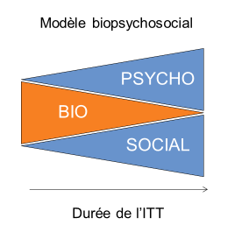
13. Terug aan het werk: wat zijn de uitdagingen voor de betrokken professionals?
Uitdaging nr. 2: het klassieke paradigma van arbeidsongeschiktheid herzien
Biopsychosociaal model
Duur arbeidsongeschiktheid

Slide 147
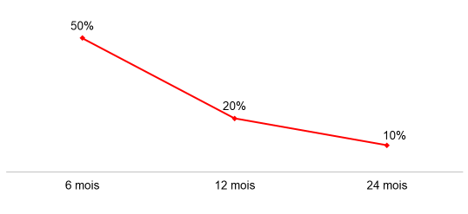
13. Terug aan het werk: wat zijn de uitdagingen voor de betrokken professionals?
Uitdaging nr. 3: Tijdsdimensie van arbeidsongeschiktheid
Belang van het vroegtijdig ondersteunen van personen (tijdige detectie, evaluatie en ondersteuning)!
6 maanden
12 maanden
24 maanden
Notes:
De verticale as van de grafiek geeft de kans weer dat de werknemer in de laatste positie het werk hervat.

Slide 148
Referentielijst
American Psychiatric Association. (2013). Diagnostic and statistical manual of mental disorders (5th ed.). Pearson.
Arbeidsongeschiktheid voor werknemers en werklozen | RIZIV. (z.d.). https://www.riziv.fgov.be/nl/thema-s/arbeidsongeschiktheid/werknemers-en-werklozen
Arbeidsongeschiktheid van zelfstandigen | RIZIV. (z.d.). https://www.riziv.fgov.be/nl/thema-s/arbeidsongeschiktheid/zelfstandigen
Vlaamse werkbaarheidsmonitor werknemers - meting 2023. (2023). SERV. https://www.serv.be/stichting/project/vlaamse-werkbaarheidsmonitor-werknemers-meting-2023
Arbeidsongeschiktheid in 2023: Hoeveel mensen in invaliditeit door depressie of burn-out? Hoeveel kost dat aan uitkeringen? (2023). RIZIV. https://www.riziv.fgov.be/nl/statistieken/statistieken-uitkeringen/statistieken-over-arbeidsongeschiktheid-door-burn-out-of-depressie/arbeidsongeschiktheid-in-2023-hoeveel-mensen-in-invaliditeit-door-depressie-of-burn-out-hoeveel-kost-dat-aan-uitkeringen
Bakker, A. B. & Demerouti, E. (2007). The Job Demands‑Resources model: state of the art. Journal of Managerial Psychology, 22(3), 309–328.
Bourdeaud’hui, R., & Vanderhaeghe, S. (2014). Knipperlicht voor burn-out. Stichting Innovatie & Arbeid. Brussel.
Burn-out en werk. (2017). Hoge Gezondheidsraad. https://www.hgr-css.be/nl/advies/9339/burn-out-en-werk
Chow, Y., Masiak, J., Mikołajewska, E., Mikołajewski, D., Wójcik, G. M., Wallace, B., Eugene, A., & Olajossy, M. (2018). Limbic brain structures and burnout—A systematic review. Advances in Medical Sciences, 63(1), 192–198. https://doi.org/10.1016/j.advms.2017.11.004
Christophe Dejours. (1998). Souffrance en France
Christophe Dejours. (1995). Le Facteur humain
Christophe Dejours. (2009). Travail vivant
Christophe Dejours. (2015). La Panne : Repenser le travail et changer la vie
Christophe Dejours. (2020). Levend werk beluisteren: Nouveaux chemins cliniques
Cohen, S., Kessler, R. C., & Gordon, L. U. (Eds.). (1997). Measuring stress: A guide for health and social scientists. Oxford University Press on Demand.
De Witte, H. (2023, maart). Een klare blik op burn-out [Lezing]. Werkbaar Werk – SERV. Geraadpleegd van https://www.werkbaarwerk.be
Edelwich, J., & Brodsky, A. (1980). Burnout: Stages of disillusionment in helping professions
Eerstelijns psychologische zorg verlenen via netwerken voor geestelijke gezondheid | RIZIV. (z.d.). https://www.riziv.fgov.be/nl/professionals/individuele-zorgverleners/klinisch-psychologen/eerstelijns-psychologische-zorg-verlenen-via-netwerken-voor-geestelijke-gezondheid
Engel, G. L. (1978). The biopsychosocial model and the education of health professionals. Annals of the New York Academy of Sciences, 310, 169–181. https://doi.org/10.1111/j.1749-6632.1978.tb22070.x
Federale Overheidsdienst Werkgelegenheid, Arbeid en Sociaal Overleg. (2019). Onderzoek over burn-out in de Belgische bevolking.

Slide 149
Referentielijst
Guidi, J., Lucente, M., Sonino, N., & Fava, Giovanni A. (2020). Allostatic Load and Its Impact on Health: A Systematic Review. Psychotherapy and Psychosomatics, 90(1), 1–17. https://doi.org/10.1159/000510696
Keyes, C. L. M. (2005). Mental illness and/or mental health? Investigating axioms of the complete sate model of health. Journal of Consulting and Clinical Psychology, 73, 539–548. https://doi.org/10.1037/0022-006x.73.3.539
La santé mentale au travail. (n.d.). Www.who.int. https://www.who.int/fr/news-room/fact-sheets/detail/mental-health-at-work
Lazarus, R. S., & Folkman, S. (1984). Stress, appraisal, and coping. New York: Springer Publishing Company.
Leclercq, C., & Hansez, I. (2024). Temporal Stages of Burnout: How to Design Prevention? International Journal of Environmental Research and Public Health, 21, 1617. https://doi.org/10.3390/ijerph21121617
LE STRESS AU TRAVAIL FACTEURS DE RISQUES, EVALUATION ET PREVENTION Novembre 2006 Direction générale Humanisation du travail. (n.d.). Retrieved August 8, 2025, from https://emploi.belgique.be/sites/default/files/fr/modules_pages/publicaties/document/stress-f.pdf?id=4216
Le secret professionnel partagé des psychologues | Commission des Psychologues. (2018). Commission Des Psychologues. https://www.compsy.be/nl_BE/le-secret-professionnel-partage-des-psychologues
MacLean, P. D. (1990). The Triune Brain in Evolution: Role in Paleocerebral Functions. Springer.
McEwen, B. S., & Stellar, E. (1993). Allostatic load and its impact on health: Conceptual foundations and empirical evidence. Archives of Internal Medicine.
McEwen, B. S. (2007). Physiology and Neurobiology of Stress and Adaptation: Central Role of the Brain. Physiological Reviews, 87(3), 873–904.
Mentale gezondheid en werk: een gezamenlijke uitdaging - FOD Werkgelegenheid - Arbeid en Sociaal Overleg. (2025, June 24). Belgie.be. https://www.evenementen.werk.belgie.be/nl/evenementen-van-de-fod/mentale-gezondheid-en-werk-een-gezamenlijke-uitdaging
Moisan, M.-P., & Moal, M. L. (2012). Le stress dans tous ses états. Médecine/Sciences, 28(6-7), 612–617. https://doi.org/10.1051/medsci/2012286014
Musazzi, L., Tornese, P., Sala, N., & Popoli, M. (2017). Acute or Chronic? A Stressful Question. Trends in Neurosciences, 40(9), 525–535. https://doi.org/10.1016/j.tins.2017.07.002
Nederlands Instituut van Psychologen (NIP). (2024). Whitepaper Burn-out: Een psychologische kijk op burn-out en herstel. Nederlands Instituut van Psychologen.
Pessoa, L. (2017). A Network Model of the Emotional Brain. Trends in Cognitive Sciences, 21(5), 357–371.
Psychosociale risico’s (PSR) | Beswic. (2025, 7 maart). https://beswic.be/nl/themas/psychosociale-risicos-psr
Programma voor preventie van burn-out | Federaal agentschap voor beroepsrisico’s. (z.d.). https://www.fedris.be/nl/programma-burn-out.html
Re-integratie van arbeidsongeschikte werknemers | Federale Overheidsdienst Werkgelegenheid - Arbeid en Sociaal Overleg. (z.d.). https://werk.belgie.be/nl/themas/welzijn-op-het-werk/het-gezondheidstoezicht-op-de-werknemers/re-integratie-van

Slide 150
Referentielijst
Rohleder, N. 2019. Stress and inflammation - The need to address the gap in the transition between acute and chronic stress effects. Psychoneuroen docrinology, 105, 164-171. https://doi.org/10.1016/j.psyneuen.2019.02.021
Samenvatting van de belhealth resultaten waves 1 tot 6 gegevens over geestelijke gezondheid: Gegevens over geestelijke gezondheid bij Belgische volwassenen na COVID-19: September 2022 – Juni 2024. (2024). Sciensano. https://www.sciensano.be/en/biblio/samenvatting-van-de-belhealth-resultaten-waves-1-tot-6-gegevens-over-geestelijke-gezondheid-bij
‌Schneiderman, N., Ironson, G., & Siegel, S. D. (2005).Stress and health: Psychological, behavioral, and biological determinants. Annual Review of Clinical Psychology, 1, 607–628. https://doi.org/10.1146/annurev.clinpsy.1.102803.144141
Selye H. (1976). Forty years of stress research: Principal remaining problems and misconceptions. Can Med Assoc J., 115, 53-6. PMID: 1277062; PMCID: PMC1878603.
Siegel, D. J. (2012). The Developing Mind: How Relationships and the Brain Interact to Shape Who We Are. New York, NY: Guilford Press.
Swinnen, L. (2015). Geef burn-out geen kans. Leuven, Davidsfonds Uitgeverij.
Terugkeer naar werk tijdens arbeidsongeschiktheid | RIZIV. (z.d.). https://www.riziv.fgov.be/nl/thema-s/socio-professionele-re-integratie
The Developing Mind, 3rd Edition. (n.d.). Dr. Dan Siegel. Retrieved February 19, 2023, from https://drdansiegel.com/book/the-developing-mind/
Van Reenen, H. J. (2011). Burn-out en de fysiologie van het stresssysteem: Van overleven naar leven [Afstudeerscriptie, Bodymind Opleidingen]. Lichaamsgerichte Therapie. http://www.lichaamsgerichte-therapie.org/artikelen/Scriptie%20Burn-out.pdf
Vantilborgh, T., Mertens, E., Legroux, F., Sagmeister, V., & De Gieter, S. (2024). Burn-out als een netwerk van symptomen: De relatie tussen netwerkconnectiviteit van burn-outsymptomen en chronische stress. Gedrag & Organisatie, 37, 368–394. https://doi.org/10.5117/go2024.4.003.vant
Vincent de Gaujelac. (2011, red. 2015) . Travail, les raisons de la colère
Vincent de Gaujelac. (2012). La recherche malade du management
Vincent de Gaujelac. (2019). La lutte des places
Welzijn op het werk | Federale Overheidsdienst Werkgelegenheid - Arbeid en Sociaal Overleg. (z.d.). https://werk.belgie.be/nl/themas/welzijn-op-het-werk
Werkbaar Werk. (z.d.). Wat zijn werkstress en burn-out en hoe herken je het? SERV. Geraadpleegd van https://www.werkbaarwerk.be
Werkhervatting na langdurige afwezigheid | Beswic. (2025, August 7). Beswic.be. https://beswic.be/nl/themas/gezondheid-en-re-integratie-van-de-werknemer/informatie-voor-de-behandelende-artsen/tijdelijke-arbeidsongeschiktheid-en-werkhervatting/werkhervatting-na-langdurige-afwezigheid
World Health Organisation. (1948). Constitution of the World Health Organisation.
World Health Organization. (2019). Burn-out an “occupational phenomenon”: International classification of diseases. World Health Organization. https://www.who.int/news/item/28-05-2019-burn-out-an-occupational-phenomenon-international-classification-of-diseases
World Health Organization. (2022). Lignes directrices de l’OMS sur la santé mentale au travail. World Health Organization. https://iris.who.int/bitstream/handle/10665/363208/9789240058323-fre.pdf

Slide 151
Dank u voor uw aandacht!
Deze ppt werd mede mogelijk gemaakt door SSMG, de referentiecellen van het project “stress, werk en eerste lijn” en de Directie arbeidsre-integratie van het RIZIV. Bovendien werd feedback gevraagd van verschillende stakeholders waaronder een expertencomité met artsen, psychologen en psychiater.

